Slide 1
안드로이드
(with 코틀린)
-2권-
주혜린 책임 연구원
hrjoo@jamcoding.co.kr

Slide 2
목차
안드로이드 앱 기초
수학 게임 앱 만들기
앱 실행 모습 및 기능
그림 파일 넣기(좌우 화살표, 바구니, 사과, 배경 이미지)
사과 클래스 만들기
바구니로 사과를 받았을 때 정답 및 오답 처리하기
오답 사과를 ArrayList로 만들기
사과를 스크린에 나타내고 움직이기
문제 만들기
onCreate에서 해야할 것
확장하기
자동차 게임 앱 만들기
앱 실행 모습 및 기능
각 기능 제작하기
2인용 게임 만들기
우주선 게임 앱 만들기
Air Hockey 게임 앱 만들기
WebView
WebView란?
Permission(퍼미션)이란?
활용하기
Blog 앱 만들기
앱 실행 모습 및 기능
각 기능 제작하기
Fragment
Fragment란?
활용하기
Slide Video 앨범 만들기
앱 실행 모습 및 기능
각 기능 제작하기
음성 녹음 기능 및 실행
ListView
ListView란?
활용하기
Music Player 만들기
앱 실행 모습 및 기능
각 기능 제작하기

Slide 3


책 사용법
이 책에는 다수의 예제( 기호로 표시)와 문제( 기호로 표시)가 있습니다.
예제는 책에 답이 있으며, 코드를 보고 반드시 이해한 후 스스로 짜 보아야 합니다.
문제는 답이 없으므로 직접 코드를 짜야 합니다.(또는 발표자 노트에 코드가 있을 수도 있습니다.)
예제나 문제는 반드시 스스로 코드를 짜 보아야 합니다. 그렇지 않고서는 뒤의 내용을 따라갈 수 없습니다.

Slide 4
안드로이드 활용하기

Slide 5
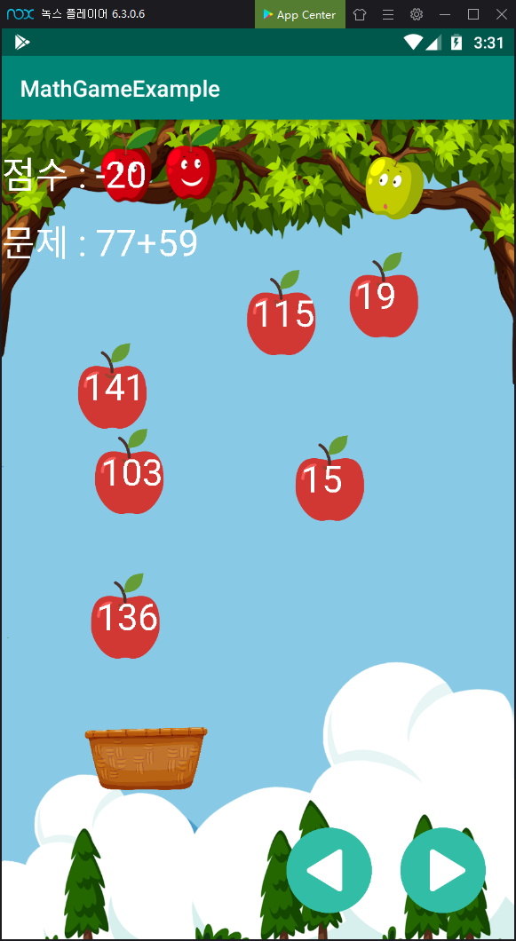
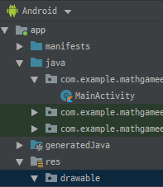
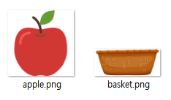
수학 게임 앱 만들기
앱 실행 모습 및 기능
그림파일 넣기
그림 파일들을 안드로이드 스튜디오 내의 drawable 폴더에 드래그-드롭합니다.
그림 파일의 용량이 너무 크면 out of memory 에러가 발생하므로 적당한 용량의 파일을 사용하도록 합시다.
문제를 보고 바구니를 움직여서, 문제의 정답에 해당하는 사과를 받아야 하는 게임입니다.
오답 사과를 받으면 점수가 줄어들고, 정답 사과를 받으면 점수가 늘어나도록 합니다.

Slide 6
수학 게임 앱 만들기
코드 작성하기
정답 사과, 오답 사과 클래스 만들기
오답으로 처리할 기본 사과 클래스를 생성합니다.
x좌표와 y좌표, 사과가 떨어질 speed 변수를 사과 클래스 안에 만듭니다.
기본 생성자와 보조 생성자를 이용하여 클래스 객체를 초기화 합니다.
사과 객체를 움직일 move 함수를 작성합니다.
기본 사과 클래스를 상속받는 정답 사과 클래스를 작성합니다.
open class Apple{
...
}
var x = 0
var y = 0
var speed = 0
constructor(){
x = 0
y = 0
speed = 0
}
constructor(x: Int, y: Int, speed: Int): this(){
this.x = x
this.y = y
this.speed = speed
}
fun move(){
y += speed
}
class AnswerApple(x: Int, y: Int, speed: Int): Apple(x, y, speed)

Slide 7
수학 게임 앱 만들기
코드 작성하기
정답 사과, 오답 사과 클래스 만들기
전체 코드
package com.example.mathgameexample
open class Apple{
var x = 0
var y = 0
var speed = 0
constructor(){
x = 0
y = 0
speed = 0
}
constructor(x: Int, y: Int, speed: Int): this(){
this.x = x
this.y = y
this.speed = speed
}
fun move(){
y += speed
}
}
class AnswerApple(x: Int, y: Int, speed: Int): Apple(x, y, speed)

Slide 8
수학 게임 앱 만들기
코드 작성하기
오답 사과 배열 만들기
처음에 만들었던 Apple 클래스를 이용하여 apple 이라는 이름으로 배열을 만듭니다.
객체를 생성해서 리턴하는 createApple 함수를 만들어 사용합니다.
onDraw에서 오답사과를 5개를 만듭니다.
무작위 x와 y를 정해서 createApple 함수에 패러미터를 보내 객체를 배열에 더해줍니다.
//오답 사과 클래스 객체
private lateinit var apple: ArrayList<Apple>
//사과 객체 생성해서 넘겨주는 함수
private fun createApple(x: Int, y: Int): Apple {
return Apple(x, -y, 5)
}
public override fun onDraw(canvas: Canvas) {
//오답 사과의 갯수가 5개가 될때까지 생성
if (apple.size < 5) {
val x = r1.nextInt(width - buttonWidth)
val y = r1.nextInt(height / 4)
apple.add(createApple(x, y))
}
…
}

Slide 9
수학 게임 앱 만들기
코드 작성하기
사과를 스크린에 표시하고 움직이기
사과를 움직이는 함수를 작성합니다.
apple 배열에 들어있는 Apple 객체 각각에 대해서 Apple 클래스에 정의한 move함수를 호출합니다.
answerApple은 객체 하나만 있으므로, for문 대신 move 함수만 호출합니다.
onDraw에서 만들었던 사과를 그립니다.
사과의 위치에 숫자를 그리면 같이 이동하게 됩니다.
정답 사과가 화면을 벗어났을 경우를 처리해줍니다.
마지막으로 사과를 움직이는 함수를 호출합니다.
//사과를 움직이는 함수
private fun moveApple() {
for (i in apple.indices.reversed()) {
apple[i].move()
//화면에서 사라지면 다시 위에서 나오도록 하기
if (apple[i].y > height) apple[i].y = -100
}
answerApple.move()
}
public override fun onDraw(canvas: Canvas) {
...
//오답 사과 그리기
for (tmp in apple)
canvas.drawBitmap(appleImg, tmp.x.toFloat(), tmp.y.toFloat(), p1)
//오답 숫자 그리기
for (i in apple.indices.reversed())
canvas.drawText(
Integer.toString(wrongNumber[i]),
apple[i].x.toFloat() + appleSize / 6,
apple[i].y.toFloat() + appleSize * 2 / 3,
p1
)
//정답 사과 및 정답 숫자 그리기
canvas.drawBitmap(appleImg, answerApple.x.toFloat(), answerApple.y.toFloat(), p1)
canvas.drawText(
Integer.toString(answer),
answerApple.x.toFloat() + appleSize / 6,
answerApple.y.toFloat() + appleSize * 2 / 3,
p1
)
//정답 사과 처리하기
if (answerApple.y > height) answerApple.y = -50
//사과 움직이기
moveApple()
…
}

Slide 10
수학 게임 앱 만들기
코드 작성하기
문제 만들기
새로운 퀴즈를 만드는 함수를 makeQuiz라는 이름으로 작성합니다.
1부터 100사이의 무작위의 수를 2개 골라 저장합니다.
둘을 더한 값을 정답 숫자에 저장합니다.
오답 숫자 배열 5개에 랜덤 숫자를 골라 넣습니다.
이때, 정답 숫자와 오답 숫자가 같은 경우를 검사하여 같으면 다시 숫자를 뽑습니다.
같지 않으면 배열에 저장합니다.
private fun makeQuiz() {
val r1 = Random()
var x = r1.nextInt(99) + 1 //1부터 100까지 무작위의 수
number1 = x
x = r1.nextInt(99) + 1
number2 = x
//정답 숫자
answer = number1 + number2
//오답 사과에 들어갈 숫자
for (i in 0..4) {
x = r1.nextInt(197) + 1 //99 + 99 = 198이 최댓값
while (x == answer) { //오답숫자가 정답숫자와 같으면 다시 다른 숫자를 찾는다.
x = r1.nextInt(197) + 1
}
wrongNumber[i] = x
}
}

Slide 11
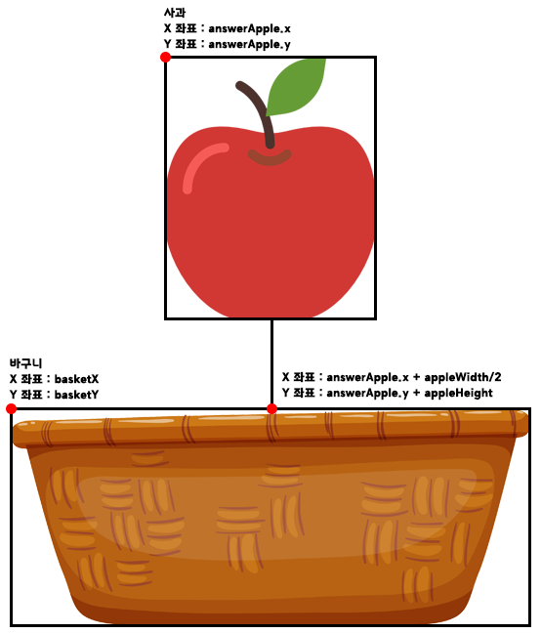
수학 게임 앱 만들기
코드 작성하기
바구니로 사과를 받았을 때 정답 및 오답 처리
사과의 아래쪽 중앙이 바구니 안에 들어왔을 때 받은 걸로 처리합니다.

Slide 12
수학 게임 앱 만들기
코드 작성하기
사과의 접촉을 검사할 함수를 작성
함수 내부에 오답 사과와 정답 사과의 접촉을 감지할 코드를 작성해야 합니다.
오답 사과가 닿았을 때 체크하기
오답 사과는 여러 개이기 때문에 각각 체크해줍니다.
for문을 이용하여 각각의 사과에 대해 아래쪽 가운데가 바구니 안에 들어갔는지 체크합니다.
x좌표, y좌표를 모두 계산해주어야 합니다.
만약 오답 사과가 바구니에 닿았다면, 닿은 오답 사과를 제거하고 점수를 10점 감점합니다.
정답 사과 체크하기
정답 사과의 x좌표와 y좌표를 계산하여 바구니에 닿았는지 검사합니다.
바구니에 닿았으면 점수를 30점 증가하고, 새 퀴즈를 만듭니다.
정답 사과를 무작위 위치로 보냅니다.
private fun checkApple() {
…
}
for (i in apple.indices.reversed()) {
if (apple[i].x + appleSize / 2 > basketX
&& apple[i].x + appleSize / 2 < basketX + basketWidth
&& apple[i].y + appleSize > basketY
&& apple[i].y + appleSize > basketX + basketWidth
) {
apple.removeAt(i)
score -= 10
}
}
if (answerApple.x + appleSize / 2 > basketX
&& answerApple.x + appleSize / 2 < basketX + basketWidth
&& answerApple.y + appleSize > basketY
&& answerApple.y + appleSize > basketX + basketWidth
) {
score += 30
makeQuiz()
val r1 = Random()
var xx = r1.nextInt(width - buttonWidth)
answerApple.x = xx
xx = r1.nextInt(300)
answerApple.y = -xx
}

Slide 13
수학 게임 앱 만들기
코드 작성하기
checkApple 함수 전체 코드
private fun checkApple() {
//오답 사과 체크
for (i in apple.indices.reversed()) {
if (apple[i].x + appleSize / 2 > basketX
&& apple[i].x + appleSize / 2 < basketX + basketWidth
&& apple[i].y + appleSize > basketY
&& apple[i].y + appleSize > basketX + basketWidth
) {
apple.removeAt(i)
score -= 10
}
}
//정답 사과 체크
if (answerApple.x + appleSize / 2 > basketX
&& answerApple.x + appleSize / 2 < basketX + basketWidth
&& answerApple.y + appleSize > basketY
&& answerApple.y + appleSize > basketX + basketWidth
) {
score += 30
makeQuiz()
val r1 = Random()
var xx = r1.nextInt(width - buttonWidth)
answerApple.x = xx
xx = r1.nextInt(300)
answerApple.y = -xx
}
}

Slide 14
수학 게임 앱 만들기
코드 작성하기
onCreate에서 구현할 내용
setContentView 메소드를 통해 MyView를 보여질 화면으로 설정합니다.
사용자 기기의 해상도를 얻어 넓이와 높이로 저장해둡니다.
이미지의 비율을 정하기 위해 필요합니다.
decodeResource 메소드를 활용하여 각 이미지들을 가져와 객체로 할당해줍니다.
createScaledBitmap 메소드를 활용하여 이미지의 크기를 조절합니다.
override fun onCreate(savedInstanceState: Bundle?) {
super.onCreate(savedInstanceState)
setContentView(MyView(this))
//현재 화면을 받아옴
val display = (getSystemService(Context.WINDOW_SERVICE) as WindowManager).defaultDisplay
//현재 화면의 크기를 구함
val point = Point()
display.getSize(point)
width = point.x
height = point.y
//오답 사과 리스트 초기화
apple = ArrayList()
//바구니 이미지 연결
basket = BitmapFactory.decodeResource(resources, R.drawable.basket)
//바구니 위치 지정
val x = width / 4
val y = height / 14
basket = Bitmap.createScaledBitmap(basket, x, y, true)
//Bitmap 클래스의 width를 활용해서 그림의 크기를 구한다.
basketWidth = basket.width
basketHeight = basket.height
//바구니 ㅇ위치 지정
basketX = width * 1 / 9
basketY = height * 6 / 9
//좌우 화살표 위치 및 크기 지정
leftKey = BitmapFactory.decodeResource(resources, R.drawable.left_arrow)
leftKeyX = width * 5 / 9
leftKeyY = height * 7 / 9
buttonWidth = width / 6
leftKey = Bitmap.createScaledBitmap(leftKey, buttonWidth, buttonWidth, true)
rightKey = BitmapFactory.decodeResource(resources, R.drawable.right_arrow)
rightKeyX = width * 7 / 9
rightKeyY = height * 7 / 9
rightKey = Bitmap.createScaledBitmap(rightKey, buttonWidth, buttonWidth, true)
//사과의 가로크기를 버튼을 가로크기와 같게
appleImg = BitmapFactory.decodeResource(resources, R.drawable.apple)
appleImg = Bitmap.createScaledBitmap(appleImg, buttonWidth, buttonWidth, true)
appleSize = appleImg.width
//배경 이미지
screen = BitmapFactory.decodeResource(resources, R.drawable.background)
screen = Bitmap.createScaledBitmap(screen, width, height, true)
//정답 사과 객체 연결
answerApple = AnswerApple(x, 0, 5)
}

Slide 15
수학 게임 앱 만들기
코드 작성하기
전체 코드
Apple.kt
MainActivity.kt
package com.example.mathgameexample
//기본 사과 클래스, 오답으로 처리됨
open class Apple{
//위치를 나타낼 x, y 변수
var x = 0
var y = 0
//사과가 떨어질 속도를 위한 speed 변수
var speed = 0
constructor(){
x = 0
y = 0
speed = 0
}
constructor(x: Int, y: Int, speed: Int): this(){
this.x = x
this.y = y
this.speed = speed
}
//속도에 따라 사과의 y 값이 바뀌게 함
fun move(){
y += speed
}
}
//정답 사과 클래스, 기본 사과 클래스를 상속 받는다.
class AnswerApple(x: Int, y: Int, speed: Int): Apple(x, y, speed)
package com.example.mathgameexample
import android.content.Context
import android.graphics.*
import android.os.Bundle
import android.os.Handler
import android.os.Message
import android.support.v7.app.AppCompatActivity
import android.view.MotionEvent
import android.view.View
import android.view.WindowManager
import java.util.ArrayList
import java.util.Random
class MainActivity : AppCompatActivity() {
//바구니 이미지
lateinit var basket: Bitmap
//바구니 위치
private var basketX: Int = 0
private var basketY: Int = 0
//바구니 크기
private var basketWidth: Int = 0
private var basketHeight: Int = 0
//좌우 화살표 버튼 이미지
private lateinit var leftKey: Bitmap
private lateinit var rightKey: Bitmap
//좌우 화살표 버튼 위치
private var leftKeyX: Int = 0
private var leftKeyY: Int = 0
private var rightKeyX: Int = 0
private var rightKeyY: Int = 0
//스크린 크기
private var width: Int = 0
private var height: Int = 0
//점수
internal var score: Int = 0
//버튼 크기
private var buttonWidth: Int = 0
//사과 이미지
lateinit var appleImg: Bitmap
//사과 크기
private var appleSize: Int = 0
//정답 사과 클래스 객체
private lateinit var answerApple: AnswerApple
//오답 사과 클래스 객체
private lateinit var apple: ArrayList<Apple>
//배경 이미지
private lateinit var screen: Bitmap
//문제에 사용할 숫자들
internal var number1: Int = 0
internal var number2: Int = 0 // 덧셈에 사용될 숫자
internal var answer: Int = 0 // 정답
internal var wrongNumber = IntArray(5) //오답 배열
override fun onCreate(savedInstanceState: Bundle?) {
super.onCreate(savedInstanceState)
setContentView(MyView(this))
//현재 화면을 받아옴
val display = (getSystemService(Context.WINDOW_SERVICE) as WindowManager).defaultDisplay
//현재 화면의 크기를 구함
val point = Point()
display.getSize(point)
width = point.x
height = point.y
//오답 사과 리스트 초기화
apple = ArrayList()
//바구니 이미지 연결
basket = BitmapFactory.decodeResource(resources, R.drawable.basket)
//바구니 위치 지정
val x = width / 4
val y = height / 14
basket = Bitmap.createScaledBitmap(basket, x, y, true)
//Bitmap 클래스의 width를 활용해서 그림의 크기를 구한다.
basketWidth = basket.width
basketHeight = basket.height
//바구니 ㅇ위치 지정
basketX = width * 1 / 9
basketY = height * 6 / 9
//좌우 화살표 위치 및 크기 지정
leftKey = BitmapFactory.decodeResource(resources, R.drawable.left_arrow)
leftKeyX = width * 5 / 9
leftKeyY = height * 7 / 9
buttonWidth = width / 6
leftKey = Bitmap.createScaledBitmap(leftKey, buttonWidth, buttonWidth, true)
rightKey = BitmapFactory.decodeResource(resources, R.drawable.right_arrow)
rightKeyX = width * 7 / 9
rightKeyY = height * 7 / 9
rightKey = Bitmap.createScaledBitmap(rightKey, buttonWidth, buttonWidth, true)
//사과의 가로크기를 버튼을 가로크기와 같게
appleImg = BitmapFactory.decodeResource(resources, R.drawable.apple)
appleImg = Bitmap.createScaledBitmap(appleImg, buttonWidth, buttonWidth, true)
appleSize = appleImg.width
//배경 이미지
screen = BitmapFactory.decodeResource(resources, R.drawable.background)
screen = Bitmap.createScaledBitmap(screen, width, height, true)
//정답 사과 객체 연결
answerApple = AnswerApple(x, 0, 5)
}
//내부 클래스로 View 클래스를 상속받는 새로운 클래스 생성
internal inner class MyView(context: Context) : View(context) {
private val r1: Random = Random()
private val p1 = Paint()
init {
setBackgroundColor(Color.BLUE)
makeQuiz()
}
//사과 객체 생성해서 넘겨주는 함수
private fun createApple(x: Int, y: Int): Apple {
return Apple(x, -y, 5)
}
//onDraw 메소드 오버라이딩
@Synchronized
public override fun onDraw(canvas: Canvas) {
//오답 사과의 갯수가 5개가 될때까지 생성
if (apple.size < 5) {
val x = r1.nextInt(width - buttonWidth)
val y = r1.nextInt(height / 4)
apple.add(createApple(x, y))
}
//글씨를 쓰기 위한 Paint 객체
p1.color = Color.WHITE
p1.textSize = (width / 14).toFloat()
canvas.drawBitmap(screen, 0f, 0f, p1)
canvas.drawText("점수 : " + Integer.toString(score), 0f, (height * 1 / 12).toFloat(), p1)
canvas.drawText(
"문제 : " + Integer.toString(number1) + "+" + Integer.toString(number2),
0f,
(height * 2 / 12).toFloat(),
p1
)
//바구니와 화살표 버튼 그리기
canvas.drawBitmap(basket, basketX.toFloat(), basketY.toFloat(), p1)
canvas.drawBitmap(leftKey, leftKeyX.toFloat(), leftKeyY.toFloat(), p1)
canvas.drawBitmap(rightKey, rightKeyX.toFloat(), rightKeyY.toFloat(), p1)
//오답 사과 그리기
for (tmp in apple)
canvas.drawBitmap(appleImg, tmp.x.toFloat(), tmp.y.toFloat(), p1)
//오답 숫자 그리기
for (i in apple.indices.reversed())
canvas.drawText(
Integer.toString(wrongNumber[i]),
apple[i].x.toFloat() + appleSize / 6,
apple[i].y.toFloat() + appleSize * 2 / 3,
p1
)
//정답 사과 및 정답 숫자 그리기
canvas.drawBitmap(appleImg, answerApple.x.toFloat(), answerApple.y.toFloat(), p1)
canvas.drawText(
Integer.toString(answer),
answerApple.x.toFloat() + appleSize / 6,
answerApple.y.toFloat() + appleSize * 2 / 3,
p1
)
//정답 사과 처리하기
if (answerApple.y > height) answerApple.y = -50
//사과 움직이기
moveApple()
//사과 충돌 처리하기
checkApple()
}
private fun makeQuiz() {
val r1 = Random()
var x = r1.nextInt(99) + 1 //1부터 100까지 무작위의 수
number1 = x
x = r1.nextInt(99) + 1
number2 = x
//정답 숫자
answer = number1 + number2
//오답 사과에 들어갈 숫자
for (i in 0..4) {
x = r1.nextInt(197) + 1 //99 + 99 = 198이 최댓값
while (x == answer) { //오답숫자가 정답숫자와 같으면 다시 다른 숫자를 찾는다.
x = r1.nextInt(197) + 1
}
wrongNumber[i] = x
}
}
//사과를 움직이는 함수
private fun moveApple() {
for (i in apple.indices.reversed()) {
apple[i].move()
//화면에서 사라지면 다시 위에서 나오도록 하기
if (apple[i].y > height) apple[i].y = -100
}
answerApple.move()
}
//바구니와 닿았는지 체크
private fun checkApple() {
//오답 사과 체크
for (i in apple.indices.reversed()) {
if (apple[i].x + appleSize / 2 > basketX
&& apple[i].x + appleSize / 2 < basketX + basketWidth
&& apple[i].y + appleSize > basketY
&& apple[i].y + appleSize > basketX + basketWidth
) {
apple.removeAt(i)
score -= 10
}
}
//정답 사과 체크
if (answerApple.x + appleSize / 2 > basketX
&& answerApple.x + appleSize / 2 < basketX + basketWidth
&& answerApple.y + appleSize > basketY
&& answerApple.y + appleSize > basketX + basketWidth
) {
score += 30
makeQuiz()
val r1 = Random()
var xx = r1.nextInt(width - buttonWidth)
answerApple.x = xx
xx = r1.nextInt(300)
answerApple.y = -xx
}
}
override fun onTouchEvent(event: MotionEvent): Boolean {
var x = 0
var y = 0
if (event.action == MotionEvent.ACTION_DOWN || event.action == MotionEvent.ACTION_MOVE) {
x = event.x.toInt()
y = event.y.toInt()
} else if (event.action == MotionEvent.ACTION_UP) {
performClick()
}
if (x > leftKeyX && x < leftKeyX + buttonWidth && y > leftKeyY && x < leftKeyY + buttonWidth)
basketX -= 20
if (x > rightKeyX && x < rightKeyX + buttonWidth && y > rightKeyY && x < rightKeyY + buttonWidth)
basketX += 20
return true
}
override fun performClick(): Boolean {
invalidate()
return super.performClick()
}
}
}

Slide 16
수학 게임 앱 만들기
확장하기
SurfaceView(서피스 뷰)란?
SurfaceView 이해하기
서피스 뷰란 기존의 뷰를 상속받지만 그래픽적인 처리가 더 빠른 뷰입니다. 안드로이드 앱에서는 보통 3D 그래픽을 처리할 때 많이 사용합니다.
서피스 뷰는 앞에서 사용했던 onDraw()나, invalidate()를 이용한 화면 갱신이 필요하지 않습니다.
그러면 서피스 뷰를 왜 사용할까요?
만약에 그림을 그리는 양이 많아서 계속 화면에 그림만 그리고 있다면 어떻게 될까요?
사용자가 화면을 터치해도 그림만 그리고 화면터치에 대한 반응이 이루어지지 않을 수도 있습니다.
이런 문제를 해결하기 위해서 별도로 그림만 그리고 있도록 만들 필요가 있습니다.
서피스 뷰를 사용하면 바로 화면에 문자나 이미지를 출력하지 않고 고속 메모리인 surface(=버퍼)에 문자나 이미지를 저장해두고, 한번에 그림을 전송합니다.
서피스 뷰는 메모리인 Surface와 전용 인터페이스인 SurfaceHolder로 구성되어 있습니다.
SurfaceView
Surface(메모리)
SurfaceHolder(인터페이스)
고속메모리(버퍼)로, lockCanvas 메소드에 의해 이미지나 문자를 그린다.
서피스 뷰에서 전용으로 사용하는 인터페이스로, lockCanvas()와 unlockCnavasAndPost() 메소드를 이용한다.

Slide 17
수학 게임 앱 만들기
확장하기
SurfaceView(서피스 뷰)란?
SurfaceHolder
SurfaceHolder는 서피스뷰에서 전용으로 사용되는 인터페이스입니다. SurfaceHolder는 메모리(surface)에 그림을 그리는 작업 및 Surface에 그려 놓은 것들을 실제 사용자 기기의 화면으로 복사하는 역할을 합니다.
holder 프로퍼티를 통해 SurfaceHolder 객체를 얻을 수 있습니다.
캔버스에 drawText와 drawBitmap 메소드를 이용하여 문자나 이미지를 그리려면 lockCanvas()를 사용해야 합니다.
표시할 내용이 끝나면 unlockCanvasAndPost() 메소드를 호출하여 서피스뷰를 휴대폰 화면으로 복사하게 됩니다.
②
unlockCanvasAndPost() 메소드로 서피스에 있는 픽셀을 복사해와서 서피스에 있는 화면을 실제 화면에 복사한다.
View(실제 화면)
①
lockCanvas() 메소드를 이용하여 Surface에 픽셀을 제작해 둔다.
SurfaceView

Slide 18
수학 게임 앱 만들기
확장하기
쓰레드(Thread)와 코루틴(Coroutine)
쓰레드(Thread)란?
멀티 프로세싱, 멀티 쓰레딩, 멀티 태스킹… 다들 한 번 쯤은 들어봤을 용어들입니다.
이런 개념들이 등장하게 된 배경에 대해 먼저 짚어봐야 합니다.
제일 처음 컴퓨터가 나왔을 때, 그 당시 컴퓨터는 한 번에 단 1개의 작업밖에 처리하지 못했습니다. 하지만 컴퓨터가 발전하면 할 수록, 사람들은 한 번에 여러 개의 작업을 같이 하고 싶어졌죠. 예를 들면 웹서핑을 하면서 노래를 같이 듣고 싶었던 거죠.
그런데 컴퓨터의 구조상 한 번에 한가지의 작업만 할 수 있게 설계가 되었고, 이 문제를 해결하기 위해 컴퓨터공학자들이 생각한 방법은 ‘컴퓨터는 엄청 빠르니까 여러가지의 작업을 왔다갔다 하면서 하나씩 처리하면 사람이 느끼기엔 여러 가지 일을 한 번에 처리하는 것처럼 보이지 않을까? 였습니다.

Slide 19
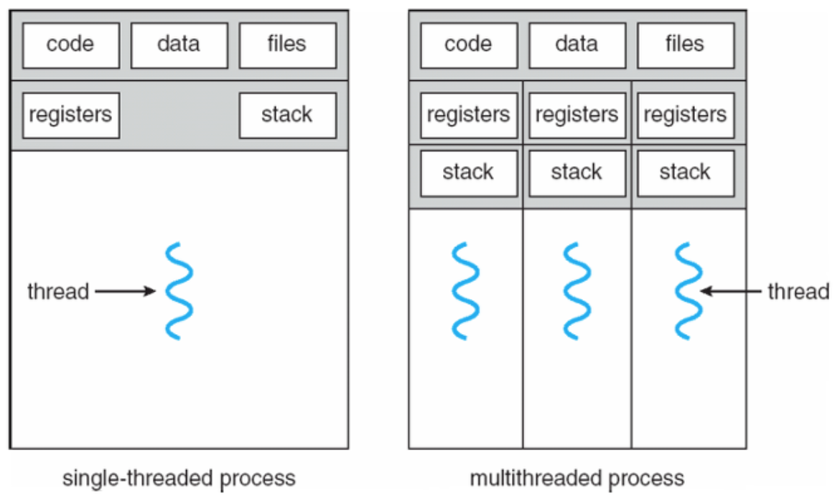
수학 게임 앱 만들기
확장하기
쓰레드(Thread)와 코루틴(Coroutine)
쓰레드(Thread)란?
쓰레드를 설명하기 전에 먼저 프로그램과 프로세스에 대해 알아야 합니다.
프로그램은 프로그램 언어로 제작된 실행 가능한 파일을 이야기합니다. 프로세스는 실행되는 개별의 프로그램을 얘기합니다. 이 프로세스 안에서 돌아가는 각각의 작업을 쓰레드(Thread)라고 합니다.
구체적으로 쓰레드는 프로세스 내부에 존재하는 실행 경로를 얘기합니다.
즉 하나의 프로세스 안에 여러 개의 쓰레드가 존재한다면, 프로그램을 실행시키는 경로가 여러 개라는 말이 되겠죠? 이런 구조를 멀티 쓰레드(Multi-Thread)라고 부릅니다.
프로그래머가 따로 쓰레드를 만들지 않아도 자동으로 최소 하나의 쓰레드는 실행되는데, 이게 바로 main 함수, 즉 메인 쓰레드입니다. 메인 쓰레드가 아니면 전부 일반 쓰레드가 됩니다.

Slide 20
수학 게임 앱 만들기
확장하기
쓰레드(Thread)와 코루틴(Coroutine)
코루틴(Coroutine)이란?
요즘의 컴퓨터는 여러가지 작업을 동시에 하는 경우가 많아서 멀티 쓰레드로 코드를 많이 작성하게 됩니다.
이렇게 여러 개의 쓰레드를 구성하다보면 운영체제의 개념과 스케쥴링 등 알아야 하는 개념이 많고, 코드가 복잡해져서 안전하지 않은 코드를 만들게 될 확률이 높아집니다.
그래서 등장한 개념이 코루틴입니다. 코루틴은, 하나의 개별적인 작업을 뜻하는 단어인 루틴(routine)과 협력한다는 뜻을 가진 co 의 합성어입니다.
코루틴을 이용하면 깊게 이해하지 않아도 되며, 코드의 복잡도도 줄어들고 손쉽게 일시 중단하거나 다시 시작하는 루틴을 만들어낼 수가 있습니다.
프로세스와 쓰레드에서는 작업을 중단하고 다른 루틴을 실행하기 위해 문맥 교환이라는 방식을 시도할 때 많은 비용이 드는데, 코루틴을 사용하면 문맥 교환 대신 해당 루틴을 일시 중단하므로 비용이 들지 않게 됩니다.
코루틴을 사용하려면 app 단위의 Gradle 파일에 라이브러리를 추가해야 합니다.
implementation 'org.jetbrains.kotlinx:kotlinx-coroutines-core:1.1.1'
implementation 'org.jetbrains.kotlinx:kotlinx-coroutines-core-common:1.1.1'
implementation 'org.jetbrains.kotlinx:kotlinx-coroutines-android:1.1.1'
문맥 교환, 프로세스와 스레드
문맥 교환이란 하나의 프로세스나 스레드가 CPU를 사용하고 있는 상태에서 다른 프로세스나 스레드가 CPU를 사용하도록 하기 위해, 이전의 프로세스의 상태(문맥)를 보관하고 새로운 프로세스의 상태를 적재하는 과정을 말합니다.
프로세스는 코드, 데이터, 열린 파일의 식별자, 동적 할당 영역, 스택 등을 가지고 있는데 이러한 것들을 문맥이라고 합니다. 프로세스와 프로세스는 서로 완전히 독립되어 있어서 프로세스 간의 실행을 전환하려면 이러한 문맥을 저장해두었다가 새로운 프로세스의 문맥을 불러들이는 과정을 거쳐야합니다.
스레드는 프로세스의 코드, 데이터, 열린 파일 등을 공유하는 작은 독립된 실행 단위로, 레지스터와 스택만 독립적으로 가지고 있고 대부분의 문맥은 프로세스 안에서 공유하기 때문에 스레드간 문맥 전환은 프로세스간 전환보다는 빠르고 비용이 낮습니다.

Slide 21
수학 게임 앱 만들기
확장하기
쓰레드(Thread)와 코루틴(Coroutine)
코루틴 핵심
코루틴을 사용하기 위해서 기본적으로 알아야 할 개념
CoroutineScope
코루틴의 범위, 코루틴 블록을 묶어 제어하는 단위입니다.
GlobalScope 는 CoroutineScope의 한 종류로, 미리 정의된 방식으로 프로그램 전반에 걸쳐 백그라운드에서 동작합니다.
CoroutineContext
코루틴을 어떻게 처리할 것인지 정해놓은 정보의 집합입니다.
CoroutineContext의 주요요소로는 Job 과 dispatcher 가 있습니다.
Dispatcher
Dispatcher 는 CoroutineContext의 주요 요소 입니다.
CoroutineContext을 상속받아 어떤 스레드를 이용해서 어떻게 동작할것인지를 미리 정의해 둔 규칙입니다.
안드로이드의 메인 쓰레드는 UI 쓰레드이므로, Dispatchers.Main을 사용합니다.
Dispatchers.Main 을 사용할수 없는 플랫폼도 있으며 이러한 플랫폼에서 사용할 경우, IllegalStateException 이 발생할수 있습니다.
CoroutineScope (GlobalScope)
CoroutineContext
Dispatcher
launch (async)
Dispatchers.Default : CPU 사용량이 많은 작업에 사용합니다. 주 스레드에서 작업하기에는 너무 긴 작업들에게 맞습니다.
Dispatchers.IO : 네트워크, 디스크 등을 사용 할때 사용합니다. 파일 읽고, 쓰고, 소켓을 읽고, 쓰고 작업을 멈추는것에 최적화되어 있습니다.
Dispatchers.Main : UI를 구성하는 스레드를 메인으로 사용하는 플랫폼에서 사용합니다.

Slide 22
수학 게임 앱 만들기
확장하기
쓰레드(Thread)와 코루틴(Coroutine)
코루틴 사용법
launch 와 async 는 CoroutineScope 의 확장함수 이며, 넘겨 받은 코드 블록으로 코루틴을 만들고 실행해주는 코루틴 빌더 입니다.
launch 는 Job 객체를, async 는 Deferred 객체를 반환 하며, 이 객체를 사용해서 수행 결과를 받거나, 작업이 끝나기를 대기하거나, 취소하는 등의 제어가 가능합니다.
launch, async, Job, Deferred 의 자세한 사용법은 다음 장에서 알아보겠습니다.
다음은 코루틴 블록을 만들고 실행하는 가장 기본적인 코드 형태 입니다.
사용할 Dispatcher 를 결정하고
Dispatcher를 이용해서 CoroutineScope를 만들고
CoroutineScope의 launch 또는 async 에 수행할 코드 블록을 넘긴다,
import kotlinx.coroutines.*
val scope = CoroutineScope(Dispatchers.Main)
fun main() {
scope.launch {
//foreground 작업
}
scope.launch(Dispatchers.Main){
//background로 변경
}
}

Slide 23
수학 게임 앱 만들기
확장하기
쓰레드(Thread)와 코루틴(Coroutine)
코루틴 사용법
다음 예시는 모두 백그라운드 에서 동작 합니다.
첫번째 블록처럼 CoroutineScope 를 새로 만들면 제어범위가 달라집니다.
두번째 블록처럼 launch 의 Dispatcher 를 변경하면 CoroutineScope 는 유지되면서 작업이 처리되는 스레드 만 변경됩니다.
제어범위가 다르면 다음과 같은 상황이 발생합니다.
다음 예시에서 내부 코루틴 블록은 멈추지 않습니다
기존 CoroutineScope 를 사용할지, 새로운 CoroutineScope 를 만들지 결정하는것은 코루틴 블록이 특정 상황에 어떻게 동작할 지를 결정하게 됩니다.
위 예시 에서는 외부 코루틴 블록 의 내부에서 새로운 CoroutineScope 를 만들었습니다.
이로서 외부 코루틴 블록 과 내부 코루틴 블록은 서로 제어범위가 달라집니다.
Job 객체의 cancel() 메서드는 자신이 해당하는 CoroutineScope 의 코루틴 블록을 취소시켜 멈출수 있지만, 내부 코루틴 블록은 다른 CoroutineScope 로 분리 되었기 때문에 멈출수 없습니다.
외부 코루틴 블록이 멈춰도, 내부 코루틴 블록은 끝까지 수행됩니다.
val scope = CoroutineScope(Dispatchers.Main)
fun main() {
CoroutineScope(Dispatchers.Default).launch {
//새로운 CoroutineScope로, 백그라운드 작업
}
scope.launch(Dispatchers.Default) {
//CoroutineScope를 유지하면서 작업만 백그라운드로 처리
}
}
val scope = CoroutineScope(Dispatchers.Main)
val job = scope.launch {
CoroutineScope(Dispatchers.Main).launch {
//외부 코루틴 블록이 취소되어도 끝까지 수행
}
}
//외부 코루틴 블록 취소
job.cancel()

Slide 24
수학 게임 앱 만들기
확장하기
쓰레드(Thread)와 코루틴(Coroutine)
코루틴 제어하기
launch() -> Job
launch로 시작하는 코루틴 블록은 Job 객체를 반환합니다.
받은 Job 객체로 코루틴 블록을 취소하거나, 다음 작업 전에 코루틴 블록이 완료되는 것을 기다릴 수 있습니다.
여러개의 launch로 코루틴 블록을 실행할 경우, 각각의 Job 객체에 대해서 join 함수로 코루틴 블록이 완료될 때까지 다음 코드 실행을 기다릴 수 있습니다.
launch (async)
runBlocking
Job, Deferred
val job = GlobalScope.launch {
var i = 0
while(i < 10){
delay(500)
i++
}
}
job.join() //완료 대기
job.cancel() //취소
val job1 = GlobalScope.launch {
var i = 0
while(i < 10){
delay(500)
i++
}
}
val job2 = GlobalScope.launch {
var i = 0
while(i < 10){
delay(500)
i++
}
}
job1.join() //완료 대기
job2.join()

Slide 25
수학 게임 앱 만들기
확장하기
쓰레드(Thread)와 코루틴(Coroutine)
코루틴 제어하기
모든 Job 객체에 대해 일일이 join하지 않고 joinAll을 이용하여 모든 코루틴 블록이 완료되기를 기다릴 수도 있습니다.
launch 함수로 정의된 코루틴 블록은, 바로 수행되며 반환된 Job 객체로 블록을 제어할 수 있지만, 결과를 반환하지는 않습니다.
결과를 반환받고 싶다면 async를 사용하여 Defferred 객체를 받아 사용합니다,
Defferred 객체는 join 대신 await, joinAll 대신 awaitAll을 사용합니다. 사용법은 같으므로 생략합니다.
joinAll(job1, job2)
val deferred : Deferred<T> = GlobalScope.async {
var i = 0
while(i < 10){
delay(500)
i++
}
"result"
}
val msg = deferred.await()
println(msg)
}

Slide 26
수학 게임 앱 만들기
확장하기
쓰레드(Thread)와 코루틴(Coroutine)
코루틴 제어하기
지연 실행
launch와 async 모두 처리 시점을 미룰 수 있습니다.
start 인자에 CoroutineStart.LAZY라고 명시하면 지연실행하겠다는 뜻입니다.
각 코루틴 블록의 start나 join(await) 함수를 호출하는 시점에 코드 블록을 수행합니다.
runBlocking()
runBlocking 함수는 코드 블록이 작업을 완료하기를 기다립니다.
join과 await를 이용해서 기다렸던 것을, runBlocking으로 선언함으로써 다른 함수 호출 없이 해당 블록이 완료될 때까지 기다립니다.
runBlocking으로 선언한 코루틴은 호출되는 쓰레드를 자동으로 사용하게 되므로, 안드로이드에서 사용할 때 시간이 오래 걸리는 작업을 메인 쓰레드(UI 쓰레드) 에서 호출하면 ANR(Application Not Responding)이 발생할 수 있습니다.
val job = GlobalScope.launch (start = CoroutineStart.LAZY) {
}
val deferred = GlobalScope.async (start = CoroutineStart.LAZY) {
}

Slide 27
수학 게임 앱 만들기
확장하기
쓰레드(Thread)와 코루틴(Coroutine)
작업 취소하기
코틀린에서 작업을 취소하려면 cancel() 함수를 사용합니다.
500ms 간격으로 문자열을 1000회 출력하는 코루틴으로, 1300ms가 지나면 코루틴을 취소하는 코드입니다.
fun cancellingCoroutineExecution() = runBlocking {
val job = launch {
repeat(1000) { i ->
println("job: I'm sleeping $i ...")
delay(500L)
}
}
delay(1300L)
println("main: I'm tired of waiting!")
job.cancel()
job.join()
println("main: Now I can quit.")
}
job: I'm sleeping 0 ...
job: I'm sleeping 1 ...
job: I'm sleeping 2 ...
main: I'm tired of waiting!
main: Now I can quit.

Slide 28
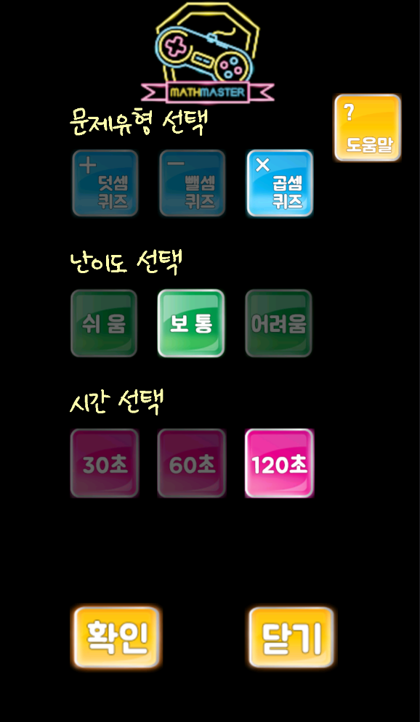
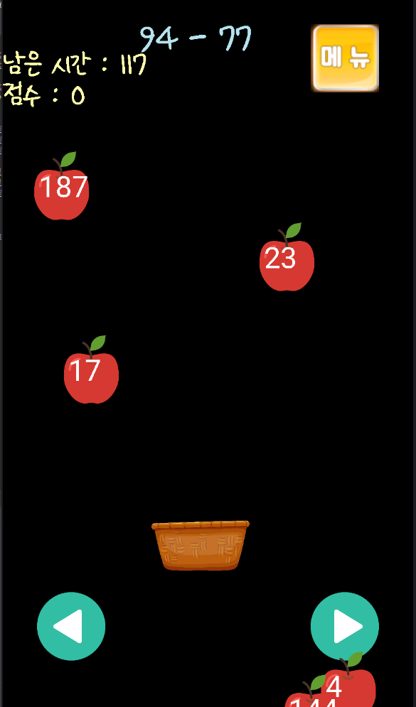
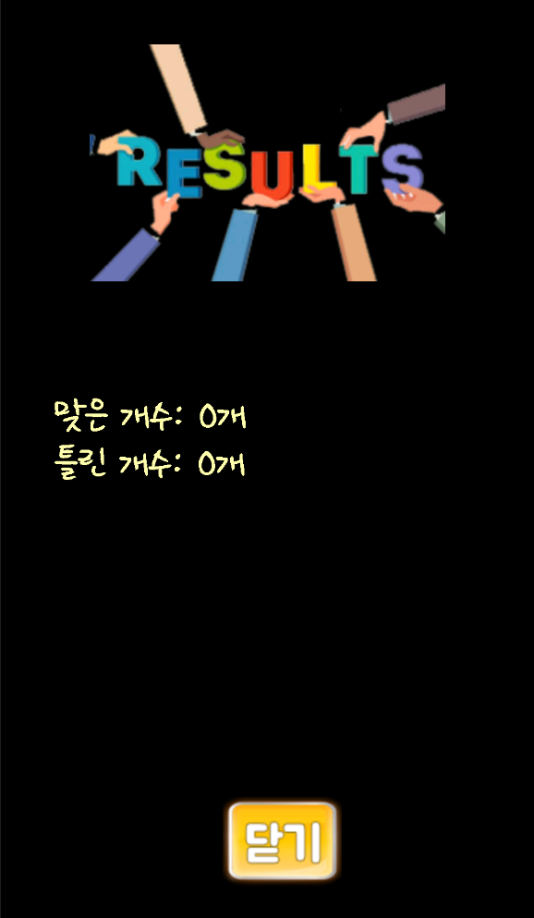
수학 게임 앱 만들기
확장하기
완성도 높이기
서브 메뉴 만들기
덧셈, 뺄셈, 곱셈 선택 기능
난이도 선택 기능
시간 선택 기능
배경 음악 삽입
도움말 기능
맞은 개수, 틀린 개수 표시

Slide 29
수학 게임 앱 만들기
확장하기
완성도 높이기
전체 코드(1)
package com.example.mathgamewithsurfaceview
import android.content.Context
import android.content.res.Resources
import android.graphics.*
import android.media.MediaPlayer
import android.media.SoundPool
import android.support.v4.content.ContextCompat.getColor
import android.util.AttributeSet
import android.view.*
import kotlinx.coroutines.*
import java.util.*
class CustomSurface(context: Context, attrs: AttributeSet) : SurfaceView(context, attrs) {
// SurfaceView
private lateinit var mHolder: SurfaceHolder
private var mContext: Context
private lateinit var basket: CustomBitmap
private var arrows = mutableListOf<CustomBitmap>()
private var screenSize = arrayOf(0, 0)
private var score = 0
private var buttonWidth = 0
private var basketSpeed = 0 // 바구니 속도
private var appleSpeed = 0 // 사과 속도
private var oNumber = 0
private var xNumber = 0
private lateinit var appleImg: CustomBitmap //사과 이미지
private lateinit var answerApple: AnswerApple
private lateinit var resultShow: CustomBitmap //결과보기 이미지
private var menuNum = 1 //환경설정이 나오게 하는 변수. 1 이면 환경설정 창이 나온다. 2는 도움말
private var menuButtons = mutableListOf<CustomBitmap>() //메뉴 버튼, 도움말 버튼, 닫기 버튼, 적용 버튼
private var menuIcons = mutableListOf<CustomBitmap>() //플러스, 마이너스, 곱셈 유형 아이콘
private var timeImg = mutableListOf<CustomBitmap>() //시간선택 이미지
private var levelImg = mutableListOf<CustomBitmap>() //난이도 이미지
private lateinit var scoreImage: CustomBitmap // 점수 이미지
private var scoreCount = 0 // 이 값만큼 점수가 화면에 남아 있는다.
private var isScoreImageActive = false
private var timer = 30
//alpha 값 처리를 위한 변수, 하나가 눌려지면 다른것들은 흐리게 나오도록 함.
private var level = 1 // 값이 0 이면 쉬움, 1이면 중간, 2이면 어려움
private var timeValue = 1 // 값이 0 이면 30초, 1이면 1분, 2 이면 2분
private var operator = 0 // operator 가 0 이면 덧셈문제, 1이면 뺄셈 문제, 2 이면 곱셈문제
private var apple = ArrayList<Apple>()
private var appleSize = 0
private lateinit var menuTitle: CustomBitmap // 메뉴 타이틀
private var number1 = 0
private var number2 = 0 // 덧셈에 사용될 숫자
private var answer = 0 // 정답
private var wrongNumber = IntArray(5) //오답 숫자 5개를 담을 배열
private lateinit var backMusic: MediaPlayer
private lateinit var sPool: SoundPool
private var correctSound = 0
private var wrongSound = 0
init {
val holder = holder
mContext = context
initialize()
customCo(holder)
isFocusable = true
}
private fun initialize() {
//현재 화면을 받아옴
val display = (mContext.getSystemService(Context.WINDOW_SERVICE) as WindowManager).defaultDisplay
//현재 화면의 크기를 구함
val point = Point()
display.getSize(point)
screenSize = arrayOf(point.x, point.y)
//바구니와 사과가 움직이는 속도
basketSpeed = screenSize[0] / 40
appleSpeed = screenSize[1] / 140
//버튼 크기 및 사과 크기
buttonWidth = screenSize[0] / 6
appleSize = buttonWidth
basket = CustomBitmap(resources, R.drawable.basket,screenSize[0] * 1 / 9,screenSize[1] * 6 / 9 + buttonWidth / 2,screenSize[0] / 4,screenSize[1] / 14)
arrows.add(CustomBitmap(resources,R.drawable.left_arrow,buttonWidth / 2, screenSize[1] - buttonWidth * 2, buttonWidth, buttonWidth) )
arrows.add(CustomBitmap(resources, R.drawable.right_arrow, screenSize[0] - buttonWidth - buttonWidth / 2,screenSize[1] - buttonWidth * 2, buttonWidth, buttonWidth))
appleImg = CustomBitmap(resources, R.drawable.apple, 0, 0, buttonWidth, buttonWidth)
menuTitle = CustomBitmap(resources, R.drawable.menutitle, screenSize[0] / 3, 0, screenSize[0] / 3, screenSize[1] / 7)
answerApple = AnswerApple(screenSize[0] / 4, 0, appleSpeed)
//메뉴, 도움말 버튼
menuButtons.add(CustomBitmap(resources, R.drawable.menubutton, screenSize[0] - buttonWidth * 2 + buttonWidth / 2, screenSize[1] / 30, buttonWidth, buttonWidth))
menuButtons.add(CustomBitmap(resources, R.drawable.help, screenSize[0] - buttonWidth - buttonWidth / 4, screenSize[1] / 8, buttonWidth, buttonWidth))
// 덧셈, 뺄셈, 곱셈 문제 아이콘 만들기
menuIcons.add(CustomBitmap(resources, R.drawable.plusicon, buttonWidth, screenSize[1] / 5, buttonWidth, buttonWidth))
menuIcons.add(CustomBitmap(resources, R.drawable.minusicon, buttonWidth * 2 + buttonWidth / 4, screenSize[1] / 5, buttonWidth, buttonWidth))
menuIcons.add(CustomBitmap(resources, R.drawable.multiicon, buttonWidth * 3 + buttonWidth / 2, screenSize[1] / 5, buttonWidth, buttonWidth))
//확인, 닫기 버튼
menuButtons.add(CustomBitmap(resources, R.drawable.applybutton, screenSize[0] / 4 - buttonWidth / 2, menuIcons[0].yPos + buttonWidth * 6 + buttonWidth / 2, buttonWidth * 4 / 3, buttonWidth))
menuButtons.add(CustomBitmap(resources, R.drawable.closebutton, screenSize[0] * 2 / 3 - buttonWidth / 2, menuIcons[0].yPos + buttonWidth * 6 + buttonWidth / 2, buttonWidth * 4 / 3, buttonWidth))
//난이도 조절 버튼
levelImg.add(CustomBitmap(resources, R.drawable.level1, menuIcons[0].xPos, menuIcons[0].yPos + buttonWidth * 2, buttonWidth, buttonWidth))
levelImg.add(CustomBitmap(resources, R.drawable.level2, menuIcons[1].xPos, menuIcons[0].yPos + buttonWidth * 2, buttonWidth, buttonWidth))
levelImg.add(CustomBitmap(resources, R.drawable.level3, menuIcons[2].xPos, menuIcons[0].yPos + buttonWidth * 2, buttonWidth, buttonWidth))
//시간 조절 버튼
timeImg.add(CustomBitmap(resources, R.drawable.time30, menuIcons[0].xPos, menuIcons[0].yPos + buttonWidth * 4, buttonWidth, buttonWidth))
timeImg.add(CustomBitmap(resources, R.drawable.time60, menuIcons[1].xPos, menuIcons[0].yPos + buttonWidth * 4, buttonWidth, buttonWidth))
timeImg.add(CustomBitmap(resources, R.drawable.time120, menuIcons[2].xPos, menuIcons[0].yPos + buttonWidth * 4, buttonWidth, buttonWidth))
//정답 사과 받았을 때 표시할 점수 이미지
scoreImage = CustomBitmap(resources, R.drawable.score, 0, 0, buttonWidth, buttonWidth)
//결과 이미지
resultShow = CustomBitmap(resources, R.drawable.resultshow, buttonWidth, buttonWidth / 2, screenSize[0] * 2 / 3, screenSize[1] * 1 / 4)
//bgm 재생용
backMusic = MediaPlayer.create(mContext, R.raw.song)
backMusic.isLooping = true //노래를 무한반복으로 나오게 하기
backMusic.start()
sPool = SoundPool.Builder().build()
correctSound = sPool.load(mContext, R.raw.correct_sound, 1)
wrongSound = sPool.load(mContext, R.raw.wrong_sound, 2)
}
//새로운 문제 만들기
private fun makeQuestion() {
//정답 사과에 들어갈 숫자
number1 = Random().nextInt(99) + 1 //1부터 100까지 난수 발생
number2 = Random().nextInt(99) + 1
answer = when (operator) {
0 -> number1 + number2
1 -> {
if (number1 < number2) {
val tmp = number1
number1 = number2
number2 = tmp
}
number1 - number2
}
else -> number1 * number2
}
//오답 사과에 들어갈 숫자
var bound = 197
if (operator == 2) bound = 9800
for (i in 0..4) {
var x = Random().nextInt(bound) + 1
while (x == answer) { //오답숫자가 정답숫자가 같으면 다시 다른 숫자를 찾는다.
x = Random().nextInt(bound) + 1
}
wrongNumber[i] = x
}
}
private fun moveApple() {
//오답 사과 움직이기
for (i in apple.indices.reversed()) {
apple[i].y += appleSpeed
if (apple[i].y > screenSize[1]) apple[i].y = -(Random().nextInt(70) + 100)
}
//정답 사과 움직이기
answerApple.y += appleSpeed
}
private fun checkCollision() {
//바구니와 오답사과가 접촉했는지 체크
for (i in apple.indices.reversed()) {
if (apple[i].x + appleSize / 2 > basket.xPos && apple[i].x + appleSize / 2 < basket.xPos + basket.xSize
&& apple[i].y + appleSize > basket.yPos && apple[i].y + appleSize < basket.yPos + basket.ySize) {
apple.removeAt(i)
score -= 10
xNumber += 1
sPool.play(wrongSound, 1f, 1f, 9, 0, 1f)
}
}
//바구니와 정답사과가 접촉했는지 체크
if (answerApple.x + appleSize / 2 > basket.xPos && answerApple.x + appleSize / 2 < basket.xPos + basket.xSize
&& answerApple.y + appleSize > basket.yPos && answerApple.y + appleSize < basket.yPos + basket.ySize) {
score += 30
oNumber += 1
makeQuestion()
answerApple.x = Random().nextInt(screenSize[0] - buttonWidth)
answerApple.y = -Random().nextInt(300)
isScoreImageActive = true
scoreImage.xPos = basket.xPos - buttonWidth / 2
scoreImage.yPos = basket.yPos - buttonWidth / 2
sPool.play(correctSound, 1f, 1f, 9, 0, 1f)
}
}
//시간 측정하는 코루틴
private fun checkTime() = runBlocking {
val repeatCount = timer
val jobs = CoroutineScope(Dispatchers.Main).launch(start = CoroutineStart.LAZY) {
repeat(repeatCount) {
if (menuNum == 0) {
delay(1000)
timer--
}
}
menuNum = 3
}
jobs.start()
}
//화면 그리는 코루틴
private fun customCo(mHolder: SurfaceHolder) = runBlocking {
makeQuestion()
val jobs = GlobalScope.launch(start = CoroutineStart.LAZY) {
var canvas: Canvas?
while (true) {
canvas = mHolder.lockCanvas()
if (canvas != null) {
try {
synchronized(mHolder) {
drawEverything(canvas)
}
} finally {
mHolder.unlockCanvasAndPost(canvas)
}
}
}
}
jobs.start()
}
//캔버스에 화면 그리는 함수. 코루틴에서 호출된다.
private fun drawEverything(canvas: Canvas?) {
//오답사과 개수가 5개 보다 작으면 사과을 만든다.
if (apple.size < 4) {
val x = Random().nextInt(screenSize[0] - buttonWidth)
val y = Random().nextInt(screenSize[1] / 4)
apple.add(Apple(x, -y, appleSpeed))
}
val p1 = Paint() //사과안에 들어가는 흰 글씨
val p2 = Paint() //투명도 있는 paint P2
val p3 = Paint() //문제용 파란 글씨
val p4 = Paint() //검은 글씨
p1.color = Color.WHITE
p1.textSize = (screenSize[0] / 14).toFloat()
p2.color = Color.WHITE
p2.textSize = (screenSize[0] / 14).toFloat()
p2.alpha = 100
//색깔, 폰트 지정
p3.color = getColor(context, R.color.blueNeon)
p3.textSize = (screenSize[0] / 12).toFloat()
val tf = Typeface.createFromAsset(mContext.assets, "syi.ttf")
p3.typeface = Typeface.create(tf, Typeface.BOLD)
p4.color = getColor(context, R.color.yellowNeon)
p4.textSize = (screenSize[0] / 14).toFloat()
p4.typeface = Typeface.create(tf, Typeface.BOLD)
val pp = Paint()
pp.color = getColor(context, R.color.backgroundColor)
canvas!!.drawRect(0f, 0f, screenSize[0].toFloat(), screenSize[1].toFloat(), pp)
canvas.drawText("남은 시간 : $timer", 0f, (screenSize[1] / 10).toFloat(), p4)
canvas.drawText("점수 : " + Integer.toString(score), 0f, (screenSize[1] / 7).toFloat(), p4)
answer = when (operator) {
0 -> number1 + number2
1 -> number1 - number2
else -> number1 * number2
}
canvas.drawText("${Integer.toString(number1)} ${when(operator) {
0 -> "+"
1 -> "-"
else -> "*"
}} ${Integer.toString(number2)}", (screenSize[0] / 3).toFloat(), (screenSize[1] / 15).toFloat(), p3
)
//바구니가 화면을 벗어 났을 경우 처리
if (basket.xPos < 0) basket.xPos = 0
if (basket.xPos + basket.xSize > screenSize[0]) basket.xPos = screenSize[0] - basket.xSize
//바구니, 왼쪽키, 오른쪽키 캔버스에 그리기
basket.drawBitmap(canvas, p1)
for (arrow in arrows)
arrow.drawBitmap(canvas, p1)
//오답 사과 그리기
for (tmp in apple)
canvas.drawBitmap(appleImg.bitmap, tmp.x.toFloat(), tmp.y.toFloat(), p1)
for (i in apple.indices.reversed())
canvas.drawText(Integer.toString(wrongNumber[i]), (apple[i].x + appleSize / 6).toFloat(), (apple[i].y + appleSize * 2 / 3).toFloat(), p1)
//정답 사과 그리기
appleImg.drawBitmap(canvas, answerApple.x.toFloat(), answerApple.y.toFloat(), p1)
canvas.drawText(Integer.toString(answer), (answerApple.x + appleSize / 6).toFloat(), (answerApple.y + appleSize * 2 / 3).toFloat(), p1)
//정답사과 처리하기
if (answerApple.y > screenSize[1]) answerApple.y = -50
//시간이 0초 남게 되면 결과창이 나오도록 하기
if (timer < 0) {
menuNum = 3
timer = when (timeValue) {
0 -> 30
1 -> 60
else -> 120
}
}
when (menuNum) {
0 -> {
moveApple() //사과 움직이기
checkCollision()
menuButtons[0].drawBitmap(canvas, p1)
}
//환경설정(메뉴) - 문제유형, 난이도, 시간 선택하기
1 -> {
canvas.drawRect(0f, 0f, screenSize[0].toFloat(), screenSize[1].toFloat(), pp)
menuTitle.drawBitmap(canvas, p1)
canvas.drawText("문제유형 선택", buttonWidth.toFloat(), (menuIcons[0].yPos - buttonWidth / 4).toFloat(), p4)
for (menu in menuButtons)
if(menu != menuButtons[0])
menu.drawBitmap(canvas, p1)
for (menuIcon in menuIcons)
menuIcon.drawBitmap(canvas, p2)
when (operator) {
0 -> menuIcons[0].drawBitmap(canvas, p1)
1 -> menuIcons[1].drawBitmap(canvas, p1)
2 -> menuIcons[2].drawBitmap(canvas, p1)
}
canvas.drawText("난이도 선택", buttonWidth.toFloat(), (levelImg[0].yPos - buttonWidth / 4).toFloat(), p4)
for(level in levelImg)
level.drawBitmap(canvas, p2)
when (level) {
0 -> levelImg[0].drawBitmap(canvas, p1)
1 -> levelImg[1].drawBitmap(canvas, p1)
2 -> levelImg[2].drawBitmap(canvas, p1)
}
canvas.drawText("시간 선택", buttonWidth.toFloat(), (timeImg[0].yPos - buttonWidth / 4).toFloat(), p4)
for(time in timeImg)
time.drawBitmap(canvas, p2)
when (timeValue) {
0 -> timeImg[0].drawBitmap(canvas, p1)
1 -> timeImg[1].drawBitmap(canvas, p1)
2 -> timeImg[2].drawBitmap(canvas, p1)
}
}
//도움말 나오기
2 -> {
canvas.drawRect(0f, 0f, screenSize[0].toFloat(), screenSize[1].toFloat(), pp)
canvas.drawText("바구니를 움직여서", (screenSize[0] / 20).toFloat(), (screenSize[1] / 20).toFloat(), p3)
canvas.drawText("정답사과를 받는 게임", (screenSize[0] / 20).toFloat(), (screenSize[1] / 9).toFloat(), p3)
appleImg.drawBitmap(canvas, (screenSize[0] / 2).toFloat(), (screenSize[1] / 2).toFloat(), p1)
basket.drawBitmap(canvas, (screenSize[0] / 3).toFloat(), (screenSize[1] * 3 / 4).toFloat(), p1)
menuButtons[3].drawBitmap(canvas, (menuButtons[3].xPos - buttonWidth).toFloat(), (menuButtons[3].yPos + buttonWidth * 1 / 3).toFloat(), p1)
}
//수학게임 결과
3 -> {
canvas.drawRect(0f, 0f, screenSize[0].toFloat(), screenSize[1].toFloat(), pp)
canvas.drawBitmap(resultShow.bitmap, resultShow.xPos.toFloat(), resultShow.yPos.toFloat(), p1)
canvas.drawText("맞은 개수: " + oNumber + "개", (screenSize[0] / 10).toFloat(), (screenSize[1] * 9 / 20).toFloat(), p4)
canvas.drawText("틀린 개수: " + xNumber + "개", (screenSize[0] / 10).toFloat(), (screenSize[1] * 1 / 2).toFloat(), p4)
canvas.drawBitmap(menuButtons[3].bitmap, (menuButtons[3].xPos - buttonWidth).toFloat(), (menuButtons[3].yPos + buttonWidth * 1 / 3).toFloat(), p1)
}
}
//정답 사과을 받았을 경우 30점 표시하기
if (isScoreImageActive) {
scoreCount += 1
if (scoreCount < 40) {
scoreImage.drawBitmap(canvas, p1)
} else {
scoreCount = 0
isScoreImageActive = false
}
}
}
override fun performClick(): Boolean {
super.performClick()
return false
}
//버튼을 클릭했는지 체크
private fun checkButtonClick(button: CustomBitmap, x: Int, y: Int): Boolean {
return (x > button.xPos) && (x < button.xPos + buttonWidth) && (y > button.yPos) && (y < button.yPos + buttonWidth)
}
override fun onTouchEvent(event: MotionEvent): Boolean {
var x = 0
var y = 0
var returnValue = false
if (event.action == MotionEvent.ACTION_DOWN) {
x = event.x.toInt()
y = event.y.toInt()
returnValue = true
} else {
performClick()
}
if (checkButtonClick(arrows[0], x, y))
basket.xPos -= basketSpeed
else if (checkButtonClick(arrows[1], x, y))
basket.xPos += basketSpeed
// 환경설정 활성화 : 덧셈문제, 뺄셈, 곱셈 문제 선택
if (menuNum == 1) {
when {
checkButtonClick(menuIcons[0], x, y) -> {
operator = 0
makeQuestion()
}
checkButtonClick(menuIcons[1], x, y) -> {
operator = 1
makeQuestion()
}
checkButtonClick(menuIcons[2], x, y) -> {
operator = 2
makeQuestion()
}
}
when {
checkButtonClick(timeImg[0], x, y) -> {
timer = 30
timeValue = 0
}
checkButtonClick(timeImg[1], x, y) -> {
timer = 60
timeValue = 1
}
checkButtonClick(timeImg[2], x, y) -> {
timer = 120
timeValue = 2
}
}
when {
checkButtonClick(levelImg[0], x, y) -> {
appleSpeed = screenSize[0] / 200
level = 0
oNumber = 0
xNumber = 0
makeQuestion()
}
checkButtonClick(levelImg[1], x, y) -> {
appleSpeed = screenSize[0] / 140
level = 1
oNumber = 0
xNumber = 0
makeQuestion()
}
checkButtonClick(levelImg[2], x, y) -> {
appleSpeed = screenSize[0] / 70
level = 2
oNumber = 0
xNumber = 0
makeQuestion()
}
}
when {
checkButtonClick(menuButtons[2], x, y) -> {
timer = when (timeValue) {
0 -> 30
1 -> 60
else -> 120
}
menuNum = 0
oNumber = 0
xNumber = 0
score = 0
makeQuestion()
checkTime()
}
checkButtonClick(menuButtons[3], x, y) -> {
oNumber = 0
xNumber = 0
System.exit(0)
}
}
if(checkButtonClick(menuButtons[1], x, y)){
menuNum = 2
}
}
// 환경설정 비활성화, 즉 게임이 이루어지고 있다.
else if (menuNum == 0) {
if (checkButtonClick(menuButtons[0], x, y)) menuNum = 1
}
// 도움말 : 닫기 버튼, 또는 결과보기 창에서 나오는 닫기 버튼
else if (menuNum == 2 || menuNum == 3) {
if (x > menuButtons[3].xPos - buttonWidth * 4 / 3 && x < menuButtons[3].xPos + buttonWidth * 4 / 3 && y > menuButtons[3].yPos - buttonWidth * 4 / 3 && y < menuButtons[3].yPos + buttonWidth * 4 / 3) {
if (menuNum == 3) {
oNumber = 0
xNumber = 0
}
menuNum = 1
}
}
return returnValue
}
override fun onKeyDown(keyCode: Int, event: KeyEvent): Boolean {
synchronized(mHolder) {
when (keyCode) {
KeyEvent.KEYCODE_DPAD_LEFT -> {
}
KeyEvent.KEYCODE_DPAD_RIGHT -> {
}
KeyEvent.KEYCODE_DPAD_UP -> {
}
}
}
return false
}
}
각종 비트맵이나 음악 등을 초기화 하는 함수.
새로운 퀴즈를 만드는 함수.
오답 배열에 넣을 숫자까지 계산한다.
사과를 움직이는 함수.
배열에 들어있는 사과 객체의 y 좌표를 이동한다.
바구니와 사과의 접촉여부를 체크한다.
접촉했으면 그 객체를 지운다.
오답 사과와 정답 사과 각각 접촉했을 때 해야 할 일이 달라 따로 처리한다.
시간을 측정하는 코루틴.
Dispatchers.Main으로, 메인쓰레드에서 실행한다.
repeatCount 만큼, 1초씩 딜레이 하면서 시간을 줄이고 반복이 끝나면 menuNum을 3으로 만들어서 결과화면이 나오도록 한다.
화면을 그리는 코루틴.
GlobalScope로 만들어서 앱이 시작될 때 실행되고, 종료될 때 코루틴을 종료한다.
캔버스를 lock해서 그림을 그렸다가 unlock해서 다시 쌓아두는 방식을 사용한다.
페인트 객체 설정 부분.
글씨 크기, 폰트, 색깔 등을 지정한다.
백그라운드 색깔로 사각형 그리기.
남은 시간이랑 점수 text 그리기
문제 출력하기
menuNum == 0 이면 게임 진행화면
menuNum == 1 이면 환경 설정 화면.
문제 유형, 난이도, 시간 bitmap 등을 출력한다.
CustomBitmap 클래스의 drawBitmap 함수를 이용한다.
menuNum == 2 이면 도움말 화면.
설명문과 이미지 그리기.
menuNum == 3 이면 결과 화면.
결과 이미지 출력 및 맞은 개수 틀린 개수 표시
정답 사과를 받았을 때 30점 이미지를 사과 위치에 표시한다.
터치 모션일 경우, x의 위치와 y의 위치를 저장함.
좌우 화살표키를 눌렀을 경우 바구니가 양쪽으로 이동함.
문제 유형 선택
시간 선택
난이도 선택
확인 버튼 클릭 시 시간 설정 및 변수들 초기화
닫기 버튼 클릭시 변수 초기화 및 시스템 종료
도움말 버튼 클릭
게임 실행 중일 때 메뉴 버튼 누름
도움말이나 결과창에서 닫기 버튼을 터치하면 맞은개수 틀린개수를 초기화 후 환결성정으로 돌아감.

Slide 30
수학 게임 앱 만들기
확장하기
완성도 높이기
전체 코드(2)
package com.example.mathgamewithsurfaceview
import android.content.res.Resources
import android.graphics.Bitmap
import android.graphics.BitmapFactory
import android.graphics.Canvas
import android.graphics.Paint
//기본 사과 클래스, 오답으로 처리됨
open class Apple{
//위치를 나타낼 x, y 변수
var x = 0
var y = 0
//사과가 떨어질 속도를 위한 speed 변수
var speed = 0
constructor(){
x = 0
y = 0
speed = 0
}
constructor(x: Int, y: Int, speed: Int): this(){
this.x = x
this.y = y
this.speed = speed
}
//속도에 따라 사과의 y 값이 바뀌게 함
fun move(){
y += speed
}
}
//정답 사과 클래스, 기본 사과 클래스를 상속 받는다.
class AnswerApple(x: Int, y: Int, speed: Int): Apple(x, y, speed)
//이미지를 그릴 때 사용할 Custom 비트맵 클래스
class CustomBitmap{
var bitmap: Bitmap
var xPos = 0
var yPos = 0
var xSize = 0
var ySize = 0
constructor(v: Resources, id: Int, xPos: Int, yPos: Int, xSize: Int, ySize: Int){
bitmap = BitmapFactory.decodeResource(v, id)
this.xPos = xPos
this.yPos = yPos
bitmap = Bitmap.createScaledBitmap(bitmap, xSize, ySize, true)
this.xSize = bitmap.width
this.ySize = bitmap.height
}
fun drawBitmap(canvas: Canvas?, p: Paint){
canvas?.drawBitmap(bitmap, xPos.toFloat(), yPos.toFloat(), p)
}
fun drawBitmap(canvas: Canvas?, x: Float, y: Float, p: Paint){
canvas?.drawBitmap(bitmap, x, y, p)
}
}
사과 정보를 담고 있는 클래스.
사과의 x, y 위치와 떨어지는 속도 speed 변수를 가지고 있다.
y 위치에 speed를 더하는 함수 move를 가지고 있다.
정답 사과를 체크하기 위한 클래스.
정보는 같기 때문에 사과 클래스를 상속받아 구현한다.
클래스 이름이 다르기 때문에 정답 사과와 오답 사과를 구분 할 수 있다.
SurfaceView에서 사용할 비트맵들의 정보를 담은 클래스.
그릴 Bitmap 정보와, x, y 위치, 그리고 x, y 크기 변수가 있다.
drawBitmap은 Canvas와 Paint 객체를 받아와서 Canvas에 현재 위치를 기준으로 그리는 함수와, 오버로딩을 사용해서 x, y를 넘기면 그 위치에 그리는 함수로 구현하였다.

Slide 31
수학 게임 앱 만들기
확장하기
완성도 높이기
전체 코드(3)
package com.example.mathgamewithsurfaceview
import android.support.v7.app.AppCompatActivity
import android.os.Bundle
import android.view.KeyEvent
class MainActivity : AppCompatActivity() {
override fun onCreate(savedInstanceState: Bundle?) {
super.onCreate(savedInstanceState)
setContentView(R.layout.activity_main)
}
override fun onKeyDown(keyCode: Int, event: KeyEvent?): Boolean {
if(keyCode == KeyEvent.KEYCODE_BACK)
System.exit(0)
return false
}
}
뒤로 가는 키를 누를 경우 앱 종료
<?xml version="1.0" encoding="utf-8"?>
<android.support.constraint.ConstraintLayout
xmlns:android="http://schemas.android.com/apk/res/android"
xmlns:tools="http://schemas.android.com/tools"
xmlns:app="http://schemas.android.com/apk/res-auto"
android:layout_width="match_parent"
android:layout_height="match_parent"
tools:context=".MainActivity">
<com.example.mathgamewithsurfaceview.CustomSurface
android:layout_width="match_parent"
android:layout_height="match_parent"/>
</android.support.constraint.ConstraintLayout>
SurfaceView를 상속받은 CustomSurface 클래스를 뷰 처럼 사용할 수 있다.

Slide 32
수학 게임 앱 만들기
확장하기
완성도 높이기
전체 코드(3)
<?xml version="1.0" encoding="utf-8"?>
<resources>
<color name="colorPrimary">#008577</color>
<color name="colorPrimaryDark">#00574B</color>
<color name="colorAccent">#D81B60</color>
<color name="backgroundColor">#010000</color>
<color name="yellowNeon">#fefcad</color>
<color name="blueNeon">#b2e0ed</color>
</resources>
사용자 지정 색상
배경색 및 글자색에 사용
<resources>
<!-- Base application theme. -->
<style name="AppTheme" parent="Theme.AppCompat.Light.DarkActionBar">
<!-- Customize your theme here. -->
<item name="colorPrimary">@color/colorPrimary</item>
<item name="colorPrimaryDark">@color/colorPrimaryDark</item>
<item name="colorAccent">@color/colorAccent</item>
<item name="windowNoTitle">true</item>
</style>
</resources>
상단바를 없애기 위해 태그 추가

Slide 33
수학퀴즈게임 만들기
코루틴 활용하기
수학퀴즈게임 기능
시간, 난이도 조절 기능
시간은 60초부터 140초까지 조절
난이도는 easy는 한 자릿수, normal은 두 자릿수, hard는 세자릿수
덧셈과 뺄셈 계산하기

Slide 34
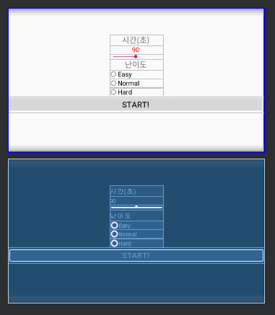
수학퀴즈게임 만들기
코루틴 활용하기
activity_main.xml
<?xml version="1.0" encoding="utf-8"?>
<LinearLayout
android:orientation="vertical"
xmlns:android="http://schemas.android.com/apk/res/android"
xmlns:tools="http://schemas.android.com/tools"
xmlns:app="http://schemas.android.com/apk/res-auto"
android:layout_width="match_parent"
android:layout_height="match_parent"
tools:context=".MainActivity">
<TextView
android:layout_gravity="center"
android:layout_marginTop="100sp"
android:gravity="center_horizontal"
android:text="시간(초)"
android:textSize="30sp"
android:layout_width="200sp"
android:layout_height="wrap_content"/>
<TextView
android:id="@+id/textTime"
android:layout_gravity="center"
android:text="90"
android:textSize="25sp"
android:gravity="center"
android:textColor="#FF0000"
android:layout_width="200sp"
android:layout_height="wrap_content"/>
<SeekBar
android:progress="50"
android:max="100"
android:layout_gravity="center"
android:id="@+id/barTime"
android:layout_width="200sp"
android:layout_height="wrap_content"/>
<TextView
android:text="난이도"
android:textSize="30sp"
android:layout_gravity="center"
android:gravity="center_horizontal"
android:layout_width="200sp"
android:layout_height="wrap_content"/>
<RadioGroup
android:layout_gravity="center"
android:layout_width="200sp"
android:layout_height="wrap_content">
<RadioButton
android:id="@+id/radioBtnEasy"
android:text="Easy"
android:textSize="25sp"
android:layout_width="match_parent"
android:layout_height="match_parent"/>
<RadioButton
android:id="@+id/radioBtnNormal"
android:text="Normal"
android:textSize="25sp"
android:layout_width="match_parent"
android:layout_height="match_parent"/>
<RadioButton
android:id="@+id/radioBtnHard"
android:text="Hard"
android:textSize="25sp"
android:layout_width="match_parent"
android:layout_height="match_parent"/>
</RadioGroup>
<Button
android:id="@+id/btnStart"
android:layout_gravity="bottom"
android:text="START!"
android:textSize="30sp"
android:onClick="onClickStartBtn"
android:layout_width="match_parent"
android:layout_height="wrap_content"/>
</LinearLayout>

Slide 35
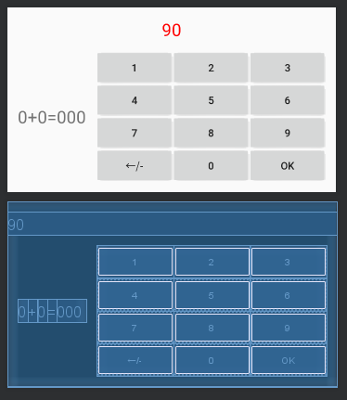
수학퀴즈게임 만들기
코루틴 활용하기
activity_quiz.xml
<?xml version="1.0" encoding="utf-8"?>
<LinearLayout
xmlns:android="http://schemas.android.com/apk/res/android"
xmlns:tools="http://schemas.android.com/tools"
xmlns:app="http://schemas.android.com/apk/res-auto"
android:orientation="vertical"
android:layout_width="match_parent"
android:layout_height="match_parent"
tools:context=".QuizActivity">
<TextView
android:id="@+id/txtQuizTime"
android:layout_marginTop="30sp"
android:textSize="50sp"
android:textColor="#FF0000"
android:gravity="center"
android:layout_gravity="center"
android:layout_width="match_parent"
android:layout_height="wrap_content"
android:text="90"/>
<LinearLayout
android:gravity="center"
android:orientation="horizontal"
android:layout_width="match_parent"
android:layout_height="match_parent">
<LinearLayout
android:layout_gravity="center"
android:layout_marginStart="30sp"
android:orientation="horizontal"
android:layout_width="wrap_content"
android:layout_height="wrap_content">
<TextView
android:id="@+id/txtFirstNum"
android:text="0"
android:gravity="center"
android:textSize="50sp"
android:layout_width="wrap_content"
android:layout_height="match_parent"/>
<TextView
android:id="@+id/txtOperation"
android:text="+"
android:gravity="center"
android:textSize="50sp"
android:layout_width="wrap_content"
android:layout_height="match_parent"/>
<TextView
android:id="@+id/txtSecNum"
android:text="0"
android:gravity="center"
android:textSize="50sp"
android:layout_width="wrap_content"
android:layout_height="match_parent"/>
<TextView
android:text="="
android:gravity="center"
android:textSize="50sp"
android:layout_width="wrap_content"
android:layout_height="match_parent"/>
<TextView
android:id="@+id/textAns"
android:text="000"
android:gravity="center"
android:textSize="50sp"
android:layout_width="wrap_content"
android:layout_height="match_parent"/>
</LinearLayout>
<LinearLayout
android:layout_margin="30sp"
android:orientation="vertical"
android:weightSum="4"
android:layout_gravity="end|center"
android:layout_width="match_parent"
android:layout_height="match_parent">
<LinearLayout
android:layout_weight="1"
android:weightSum="3"
android:orientation="horizontal"
android:layout_width="match_parent"
android:layout_height="0dp">
<Button
android:id="@+id/btnOne"
android:onClick="onClickNumberBtn"
android:text="1"
android:layout_weight="1"
android:textSize="30sp"
android:layout_width="match_parent"
android:layout_height="match_parent"/>
<Button
android:id="@+id/btnTwo"
android:onClick="onClickNumberBtn"
android:text="2"
android:layout_weight="1"
android:textSize="30sp"
android:layout_width="match_parent"
android:layout_height="match_parent"/>
<Button
android:id="@+id/btnThree"
android:onClick="onClickNumberBtn"
android:text="3"
android:layout_weight="1"
android:textSize="30sp"
android:layout_width="match_parent"
android:layout_height="match_parent"/>
</LinearLayout>
<LinearLayout
android:layout_weight="1"
android:weightSum="3"
android:layout_width="match_parent"
android:layout_height="0dp">
<Button
android:id="@+id/btnFour"
android:onClick="onClickNumberBtn"
android:text="4"
android:textSize="30sp"
android:layout_weight="1"
android:layout_width="0dp"
android:layout_height="match_parent"/>
<Button
android:id="@+id/btnFive"
android:onClick="onClickNumberBtn"
android:text="5"
android:textSize="30sp"
android:layout_weight="1"
android:layout_width="0dp"
android:layout_height="match_parent"/>
<Button
android:id="@+id/btnSix"
android:onClick="onClickNumberBtn"
android:text="6"
android:textSize="30sp"
android:layout_weight="1"
android:layout_width="0dp"
android:layout_height="match_parent"/>
</LinearLayout>
<LinearLayout
android:layout_weight="1"
android:weightSum="3"
android:layout_width="match_parent"
android:layout_height="0dp">
<Button
android:id="@+id/btnSeven"
android:onClick="onClickNumberBtn"
android:text="7"
android:textSize="30sp"
android:layout_weight="1"
android:layout_width="0dp"
android:layout_height="match_parent"/>
<Button
android:id="@+id/btnEight"
android:onClick="onClickNumberBtn"
android:text="8"
android:textSize="30sp"
android:layout_weight="1"
android:layout_width="0dp"
android:layout_height="match_parent"/>
<Button
android:id="@+id/btnNine"
android:onClick="onClickNumberBtn"
android:text="9"
android:textSize="30sp"
android:layout_weight="1"
android:layout_width="0dp"
android:layout_height="match_parent"/>
</LinearLayout>
<LinearLayout
android:layout_weight="1"
android:weightSum="3"
android:layout_width="match_parent"
android:layout_height="0dp">
<Button
android:id="@+id/btnBack"
android:onClick="onClickNumberBtn"
android:text="←/-"
android:textSize="30sp"
android:layout_weight="1"
android:layout_width="0dp"
android:layout_height="match_parent"/>
<Button
android:id="@+id/btnZero"
android:onClick="onClickNumberBtn"
android:text="0"
android:textSize="30sp"
android:layout_weight="1"
android:layout_width="0dp"
android:layout_height="match_parent"/>
<Button
android:id="@+id/btnNext"
android:onClick="onClickNumberBtn"
android:text="OK"
android:textSize="30sp"
android:layout_weight="1"
android:layout_width="0dp"
android:layout_height="match_parent"/>
</LinearLayout>
</LinearLayout>
</LinearLayout>
</LinearLayout>

Slide 36
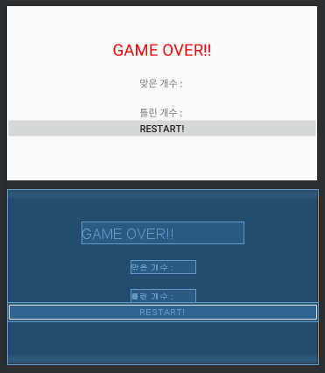
수학퀴즈게임 만들기
코루틴 활용하기
activity_result.xml
<?xml version="1.0" encoding="utf-8"?>
<LinearLayout
android:orientation="vertical"
xmlns:android="http://schemas.android.com/apk/res/android"
xmlns:tools="http://schemas.android.com/tools"
xmlns:app="http://schemas.android.com/apk/res-auto"
android:layout_width="match_parent"
android:layout_height="match_parent"
tools:context=".ResultActivity">
<TextView
android:layout_marginTop="100sp"
android:id="@+id/textTime"
android:layout_gravity="center"
android:text="GAME OVER!!"
android:textSize="50sp"
android:gravity="center"
android:textColor="#FF0000"
android:layout_width="500sp"
android:layout_height="wrap_content"/>
<TextView
android:id="@+id/textRightNum"
android:layout_marginTop="50sp"
android:text="맞은 개수 : "
android:textSize="30sp"
android:layout_gravity="center"
android:gravity="center_horizontal"
android:layout_width="200sp"
android:layout_height="wrap_content"/>
<TextView
android:id="@+id/textWrongNum"
android:layout_marginTop="50sp"
android:text="틀린 개수 : "
android:textSize="30sp"
android:layout_gravity="center"
android:gravity="center_horizontal"
android:layout_width="200sp"
android:layout_height="wrap_content"/>
<Button
android:id="@+id/btnRestart"
android:layout_gravity="bottom"
android:text="RESTART!"
android:textSize="30sp"
android:layout_width="match_parent"
android:layout_height="wrap_content"/>
</LinearLayout>

Slide 37
수학퀴즈게임 만들기
코루틴 활용하기
MainActivity.kt
ResultActivity.kt
package com.example.mathquizapp
import android.content.Intent
import android.support.v7.app.AppCompatActivity
import android.os.Bundle
import android.view.View
import android.widget.SeekBar
import android.widget.Toast
import kotlinx.android.synthetic.main.activity_main.*
import java.lang.Integer.parseInt
class MainActivity : AppCompatActivity() {
override fun onCreate(savedInstanceState: Bundle?) {
super.onCreate(savedInstanceState)
setContentView(R.layout.activity_main)
//시간 설정을 위한 리스너
barTime.setOnSeekBarChangeListener(object : SeekBar.OnSeekBarChangeListener{
override fun onProgressChanged(seekBar: SeekBar?, progress: Int, fromUser: Boolean) {
textTime.text = "${progress+40}"
}
override fun onStartTrackingTouch(seekBar: SeekBar?) {}
override fun onStopTrackingTouch(seekBar: SeekBar?) {}
})
}
//스타트버튼 클릭 시
fun onClickStartBtn(v: View){
val intent = Intent(this, QuizActivity::class.java)
intent.putExtra("time", parseInt(textTime.text.toString())) //설정한 시간
//설정한 난이도
val difficulty = when{
radioBtnEasy.isChecked -> 1
radioBtnNormal.isChecked -> 2
radioBtnHard.isChecked -> 3
else -> {
Toast.makeText(this, "난이도를 입력해주세요!", Toast.LENGTH_LONG).show()
0
}
}
//만약 난이도를 입력하지 않았으면 화면 실행 안 됨
if(difficulty != 0) {
intent.putExtra("difficulty", difficulty)
startActivity(intent)
finish()
}
}
}
package com.example.mathquizapp
import android.content.Intent
import android.support.v7.app.AppCompatActivity
import android.os.Bundle
import kotlinx.android.synthetic.main.activity_result.*
class ResultActivity : AppCompatActivity() {
override fun onCreate(savedInstanceState: Bundle?) {
super.onCreate(savedInstanceState)
setContentView(R.layout.activity_result)
textRightNum.text = "${textRightNum.text} ${intent.getIntExtra("correctAns", 0)}"
textWrongNum.text = "${textWrongNum.text} ${intent.getIntExtra("wrongAns", 0)}"
btnRestart.setOnClickListener {
startActivity(Intent(this, MainActivity::class.java))
finish()
}
}
}

Slide 38
수학퀴즈게임 만들기
코루틴 활용하기
QuizActivity.kt
package com.example.mathquizapp
import android.content.Intent
import android.support.v7.app.AppCompatActivity
import android.os.Bundle
import android.view.View
import android.widget.Toast
import kotlinx.android.synthetic.main.activity_quiz.*
import kotlinx.coroutines.*
import java.lang.Integer.parseInt
import kotlin.random.Random
class QuizActivity : AppCompatActivity() {
private var time = 0
private var difficulty = 0
private var answer = 0
private var correctAnswer = 0
private var wrongAnswer = 0
override fun onCreate(savedInstanceState: Bundle?) {
super.onCreate(savedInstanceState)
setContentView(R.layout.activity_quiz)
//이전 화면에서 받아온 값, 시간이랑 난이도
time = intent.getIntExtra("time", 0)
difficulty = intent.getIntExtra("difficulty", 0)
nextQuiz()
countTask()
}
//다음 퀴즈를 보여줌
private fun nextQuiz(){
val firstNum = nextNumber()
val secondNum = nextNumber()
txtFirstNum.text = firstNum.toString()
txtSecNum.text = secondNum.toString()
if(nextNumber() % 2 == 0) {
txtOperation.text = "-"
answer = firstNum - secondNum
}else {
txtOperation.text = "+"
answer = firstNum + secondNum
}
}
//숫자 버튼 클릭시 계산 부분
fun onClickNumberBtn(v: View){
textAns.text = when(v){
btnOne -> "${textAns.text}1"
btnTwo -> "${textAns.text}2"
btnThree -> "${textAns.text}3"
btnFour -> "${textAns.text}4"
btnFive -> "${textAns.text}5"
btnSix -> "${textAns.text}6"
btnSeven -> "${textAns.text}7"
btnEight -> "${textAns.text}8"
btnNine -> "${textAns.text}9"
btnZero -> "${textAns.text}0"
btnBack -> {
//비어있으면 -, 아니면 전부 지움
if(textAns.text.toString() == "") "-"
else ""
}
else -> {
//다음 퀴즈로
if(textAns.text.toString() != "" && parseInt(textAns.text.toString()) == answer){
Toast.makeText(this, "정답입니다!", Toast.LENGTH_LONG).show()
correctAnswer += 1
}
else{
Toast.makeText(this, "오답입니다!", Toast.LENGTH_LONG).show()
wrongAnswer += 1
}
nextQuiz()
""
}
}
}
//숫자 뽑아내는 함수
//난이도에 따라 자릿수 다르고, -숫자 삭제
private fun nextNumber(): Int{
var random = Random.nextInt()
if(random < 0) random *= -1
return when(difficulty){
1 -> random % 10
2 -> random % 100
3 -> random % 1000
else -> 0
}
}
//결과 화면 출력하기
private fun startResultActivity(){
val intent = Intent(this, ResultActivity::class.java)
intent.putExtra("correctAns", correctAnswer)
intent.putExtra("wrongAns", wrongAnswer)
startActivity(intent)
finish()
}
//ui 갱신을 위한 코루틴 함수
private fun countTask(){
val job = GlobalScope.launch(Dispatchers.Main, start = CoroutineStart.LAZY) {
for (i in time downTo 1) {
txtQuizTime.text = "$i"
delay(1000)
}
startResultActivity()
}
job.start()
}
}

Slide 39
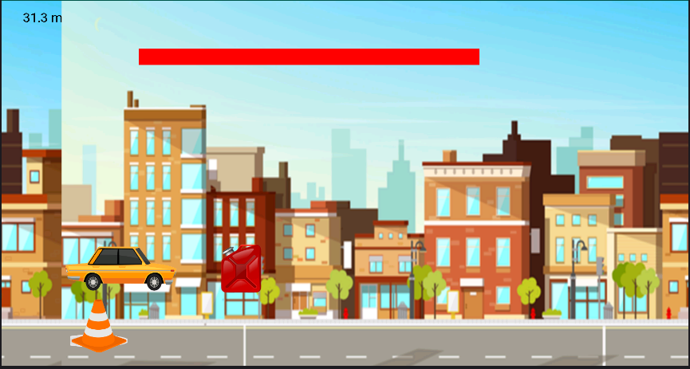
자동차 게임 앱 만들기
앱 실행 모습 및 기능
배경이 스크롤되고 자동으로 화면 오른쪽 끝으로 돌아가는 기능
자동차가 달려가는 것처럼 보이게 하는 기능
랜덤한 시간을 기다렸다가 로드콘과 연료가 나오는 기능
로드콘에 닿으면 연료가 감소하고, 연료에 닿으면 늘어나도록 함
달린 시간에 따라 미터(점수)가 증가함

Slide 40
자동차 게임 앱 만들기
기능 구현하기
activity_main.xml
Androidmanifest.xml
build.gradle(Module:app)
코루틴 라이브러리 추가
<?xml version="1.0" encoding="utf-8"?>
<android.support.constraint.ConstraintLayout
xmlns:android="http://schemas.android.com/apk/res/android"
xmlns:tools="http://schemas.android.com/tools"
xmlns:app="http://schemas.android.com/apk/res-auto"
android:layout_width="match_parent"
android:layout_height="match_parent"
tools:context=".MainActivity">
<com.example.rungame.GameScreen
android:layout_width="match_parent"
android:layout_height="match_parent"/>
</android.support.constraint.ConstraintLayout>
SurfaceView를 상속받은 커스텀 클래스를 화면으로 설정
<?xml version="1.0" encoding="utf-8"?>
<manifest xmlns:android="http://schemas.android.com/apk/res/android"
package="com.example.rungame">
<application
android:allowBackup="true"
android:icon="@mipmap/ic_launcher"
android:label="@string/app_name"
android:roundIcon="@mipmap/ic_launcher_round"
android:supportsRtl="true"
android:theme="@style/AppTheme">
<activity android:name=".MainActivity"
android:screenOrientation="landscape">
<intent-filter>
<action android:name="android.intent.action.MAIN"/>
<category android:name="android.intent.category.LAUNCHER"/>
</intent-filter>
</activity>
</application>
</manifest>
스크린 방향을 가로로 설정
implementation 'org.jetbrains.kotlinx:kotlinx-coroutines-core:1.1.1'
implementation 'org.jetbrains.kotlinx:kotlinx-coroutines-core-common:1.1.1'
implementation 'org.jetbrains.kotlinx:kotlinx-coroutines-android:1.1.1'

Slide 41
자동차 게임 앱 만들기
기능 구현하기
CustomClasses.kt
package com.example.rungame
import android.content.res.Resources
import android.graphics.Bitmap
import android.graphics.BitmapFactory
import kotlin.random.Random
//비트맵과 각종 정보들을 저장하고 있는 클래스
open class CustomBitmap(){
lateinit var bitmap: Bitmap
var speed = 20
var xPos: Int = 0
var yPos: Int = 0
var xSize: Int = 0
var ySize: Int = 0
//생성자에서 자동으로 초기화 하기
constructor(r: Resources, id: Int, xSize: Int, ySize: Int, xPos: Int, yPos: Int, speed: Int) : this(){
this.xSize = xSize
this.ySize = ySize
bitmap = BitmapFactory.decodeResource(r, id)
bitmap = Bitmap.createScaledBitmap(bitmap, this.xSize, this.ySize, true)
this.xPos = xPos
this.yPos = yPos
this.speed = speed
}
}
//자동차 비트맵
class Car(r: Resources, id: Int, xSize: Int, ySize: Int, xPos: Int, yPos: Int, speed: Int) : CustomBitmap(r, id, xSize, ySize, xPos, yPos, speed){
var fuel = 100f
//자동차가 굴러가는 걸 표현하기 위해 비트맵 교체 함수
fun replaceImg(r: Resources, id: Int){
bitmap = BitmapFactory.decodeResource(r, id)
bitmap = Bitmap.createScaledBitmap(bitmap, xSize, ySize, true)
}
}
//배경 이미지 비트맵
class Background(r: Resources, id: Int, xSize: Int, ySize: Int, xPos: Int, yPos: Int, speed: Int) : CustomBitmap(r, id, xSize, ySize, xPos, yPos, speed){
//매번 배경 이미지 비트맵의 위치를 체크하여 돌려보냄
fun checkPosition(screenXSize: Int){
if(xPos <= -screenXSize){
xPos = screenXSize
}
}
}
//로드콘과 연료 아이템 비트맵
class Objects(r: Resources, id: Int, xSize: Int, ySize: Int, xPos: Int, yPos: Int, speed: Int): CustomBitmap(r, id, xSize, ySize, xPos, yPos, speed){
//위치 체크해서 랜덤 시간 동안 대기 후 화면 위치로 보냄
fun checkPosition(screenXSize: Int) : Boolean{
if(xPos <= 0) {
delayTime(Random.nextInt(4))
xPos = screenXSize
return true
}
return false
}
//시간 지연 시키는 함수
private fun delayTime(delayTime: Int){
val saveTime = System.currentTimeMillis()
var currTime = 0L
while(currTime - saveTime < delayTime){
currTime = System.currentTimeMillis()
}
}
}
x크기 y크기 초기화
비트맵 정보를 불러와서 생성해준다.
x위치 y위치 초기화
매개변수로 받아온 이미지로 교체
비트맵의 위치 기준이 왼쪽 위이므로 -screenXsize로 체크한다.
아이템은 -screenXSize로 잡을 필요가 없고, 0보다 작으면 무작위 시간을 기다린 후 다시 돌려보냄
함수가 호출된 시간을 불러오고, 현재 시간을 받아와서 둘 사이의 차이를 계산한 후 매개변수로 받아 온 시간만큼 기다린다.

Slide 42
자동차 게임 앱 만들기
기능 구현하기
MainActivity.kt
package com.example.rungame
import android.content.Context
import android.graphics.Canvas
import android.graphics.Color
import android.graphics.Paint
import android.graphics.Point
import android.os.Bundle
import android.support.v7.app.AppCompatActivity
import android.util.AttributeSet
import android.view.MotionEvent
import android.view.SurfaceView
import android.view.WindowManager
import kotlinx.coroutines.*
import kotlin.random.Random
class MainActivity : AppCompatActivity() {
override fun onCreate(savedInstanceState: Bundle?) {
super.onCreate(savedInstanceState)
setContentView(R.layout.activity_main)
}
}
//SurfaceView를 상속받는 GameScreen 클래스
class GameScreen(context: Context, attr: AttributeSet) : SurfaceView(context, attr) {
//점프 중?
private var isJump = false
//자동차 이미지 교체용 비트맵 배열
private var carImg = arrayOf(R.drawable.car1, R.drawable.car2, R.drawable.car3, R.drawable.car4)
//배열에 들어갈 넘버
private var carImgNum = 0
//화면 크기
private var screenSize = arrayOf(0, 0)
//게임 오버되면 true
private var isGameOver = false
//점수(미터)
private var meters = 0f
//늦은 초기화 기법으로 비트맵들을을 초기
private val background1: Background by lazy {
Background(resources, R.drawable.background, screenSize[0], screenSize[1], 0, 0, screenSize[0] / 40)
}
private val background2: Background by lazy {
Background(resources, R.drawable.background, screenSize[0], screenSize[1], screenSize[0], 0, screenSize[0] / 40)
}
private val car: Car by lazy {
Car(resources, carImg[0], screenSize[0] / 6, screenSize[1] / 8, screenSize[0] / 11, (screenSize[1] / 8 * 6.5).toInt(), screenSize[0] / 40)
}
private val cone: Objects by lazy{
Objects(resources, R.drawable.trafficcone, screenSize[0] / 12, screenSize[1] / 7, screenSize[0], ((screenSize[1] / 8) * 6.2).toInt(), screenSize[0] / 40)
}
private val fuel: Objects by lazy{
Objects(resources, R.drawable.fuel, screenSize[0] / 14, screenSize[1] / 7, screenSize[0], (screenSize[1] / 8) * 5, screenSize[0] / 40)
}
init {
initialize()
restart()
drawScreen()
}
//시작 및 다시 시작
//각종 초기화 코드 및 코루틴 다시 수행
private fun restart(){
meters = 0f
car.fuel = 100f
isJump = false
isGameOver = false
cone.xPos = (screenSize[0] / 12) * 11
fuel.xPos = (screenSize[0] / 12) * 11
background1.xPos = 0
background2.xPos = screenSize[0]
car.yPos = (screenSize[1] / 8 * 6.5).toInt()
moveCone()
moveFuel()
moveBackGround()
countMeters()
processSomethingCar()
}
//현재 화면의 크기
private fun initialize() {
val display = (context.getSystemService(Context.WINDOW_SERVICE) as WindowManager).defaultDisplay
//현재 화면의 크기 구하기
val point = Point()
display.getSize(point)
screenSize = arrayOf(point.x, point.y)
}
//5ms마다 화면을 그리는 코루틴
private fun drawScreen() = runBlocking {
GlobalScope.launch(Dispatchers.Main) {
var canvas: Canvas?
while (true) {
canvas = holder.lockCanvas()
if (canvas != null) {
try {
synchronized(holder) {
drawScreen(canvas)
}
} finally {
holder.unlockCanvasAndPost(canvas)
}
}
delay(5)
}
}
}
//5ms마다 로드콘의 위치를 이동시키고 충돌을 검사
private fun moveCone() = runBlocking {
CoroutineScope(Dispatchers.Main).launch {
delay(Random.nextLong(2) * 1000)
while(!isGameOver) {
cone.xPos -= cone.speed
if(cone.checkPosition(screenSize[0]))
delay(Random.nextLong(4) * 1000)
if(checkCollision(cone)) {
car.fuel -= 5
cone.xPos = screenSize[0]
delay(Random.nextLong(4) * 1000)
}
delay(5)
}
}
}
//5ms마다 연료의 위치를 이동시키고 충돌을 검사
private fun moveFuel() = runBlocking {
CoroutineScope(Dispatchers.Main).launch {
delay(Random.nextLong(4) * 1000)
while(!isGameOver) {
fuel.xPos -= fuel.speed
if(fuel.checkPosition(screenSize[0]))
delay(Random.nextLong(4) * 1000)
if(checkCollision(fuel)) {
car.fuel += 10
if(car.fuel >= 100) car.fuel = 100f
fuel.xPos = screenSize[0]
delay(Random.nextLong(4) * 1000)
}
delay(5)
}
}
}
//5ms마다 배경 화면을 이동하고, 배경화면의 위치를 검사하여 화면 끝으로 되돌림
private fun moveBackGround() = runBlocking {
CoroutineScope(Dispatchers.Main).launch {
while (!isGameOver) {
background1.xPos -= background1.speed
background1.checkPosition(screenSize[0])
background2.xPos -= background2.speed
background2.checkPosition(screenSize[0])
delay(5)
}
}
}
//자동차의 연료 감소 및 이미지 교체 수행
private fun processSomethingCar() = runBlocking {
CoroutineScope(Dispatchers.Main).launch {
while (!isGameOver) {
car.fuel -= 0.05f
if (car.fuel <= 0) {
isGameOver = true
car.fuel = 0f
}
car.replaceImg(resources, carImg[carImgNum])
carImgNum++
if (carImgNum >= 4) carImgNum = 0
delay(5)
}
}
}
//미터 측정기
private fun countMeters() = runBlocking {
CoroutineScope(Dispatchers.Main).launch {
while(!isGameOver){
meters += 0.1f
delay(5)
}
}
}
//자동차 점프 시키는 코루틴. job을 이용하여 함수를 호출할 때만 코루틴이 동작함
private fun jumpCar() = runBlocking {
val job = CoroutineScope(Dispatchers.Main).launch {
while(car.yPos > screenSize[1] / 2) {
car.yPos -= screenSize[1] / 20
delay(5)
}
while(car.yPos < screenSize[1] / 8 * 6.5){
car.yPos += screenSize[1] / 20
delay(5)
}
car.yPos = (screenSize[1] / 8 * 6.5).toInt()
isJump = false
}
job.start()
}
//화면 그리는 코드
private fun drawScreen(canvas: Canvas?) {
val pBg = Paint()
canvas!!.drawBitmap(background1.bitmap, background1.xPos.toFloat(), background1.yPos.toFloat(), pBg)
canvas.drawBitmap(background2.bitmap, background2.xPos.toFloat(), background2.yPos.toFloat(), pBg)
canvas.drawBitmap(car.bitmap, car.xPos.toFloat(), car.yPos.toFloat(), pBg)
canvas.drawBitmap(cone.bitmap, cone.xPos.toFloat(), cone.yPos.toFloat(), pBg)
canvas.drawBitmap(fuel.bitmap, fuel.xPos.toFloat(), fuel.yPos.toFloat(), pBg)
pBg.textSize = screenSize[0] / 20f
canvas.drawText("%.1f m".format(meters), 50f, screenSize[0] / 15f, pBg)
if(isGameOver){
val p = Paint()
p.textSize = screenSize[1] / 5f
p.color = Color.BLUE
canvas.drawText("GAME OVER!", screenSize[0] / 4f, screenSize[1] / 2f, p)
p.textSize = screenSize[1] / 8f
canvas.drawText("Touch Screen To Restart", screenSize[0] / 6f, screenSize[1] / 3 * 2f, p)
}
val pRed = Paint()
pRed.color = Color.RED
canvas.drawRect(
(screenSize[0] / 5).toFloat(),
(screenSize[1] / 8).toFloat(),
screenSize[0] / 5 + (screenSize[0] / 5 * 3) * (car.fuel / 100),
(screenSize[1] / 6).toFloat(),
pRed
)
}
//화면 터치했을 때, 게임 오버가 아니고 점프 중도 아니면 점프
//게임 오버시 화면 터치하면 재시작
override fun onTouchEvent(event: MotionEvent?): Boolean {
return when (event?.action) {
MotionEvent.ACTION_DOWN -> {
if(!isJump && !isGameOver) {
isJump = true
jumpCar()
}
if(isGameOver){
restart()
}
true
}
else -> false
}
}
//충돌 검사
private fun checkCollision(objects: Objects) : Boolean{
val centerX = objects.xPos + (objects.xSize / 2)
val centerY = objects.yPos + (objects.ySize / 2)
if(car.xPos <= centerX && centerX <= car.xPos + car.xSize &&
car.yPos <= centerY && centerY <= car.yPos + car.ySize){
return true
}
return false
}
}

Slide 43
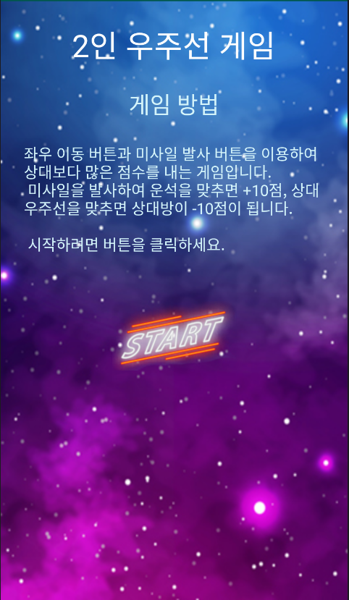
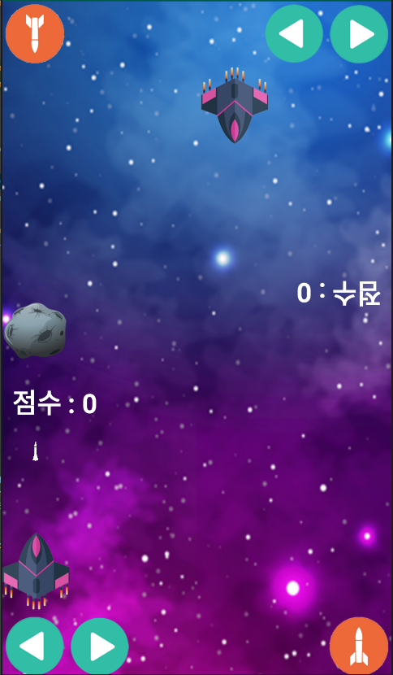
2인용 게임 만들기
우주선 게임 만들기
앱 실행 모습 및 기능
미사일로 먼저 운석을 맞추는 사람이 +10점
상대 우주선을 미사일로 맞추면 상대 점수가 -10점
멀티 터치 개념 및 사각형의 충돌 처리 방법 학습

Slide 44
2인용 게임 만들기
우주선 게임 만들기
기능 구현하기
CustomClass.kt
package com.example.spaceshipgame
import android.content.res.Resources
import android.graphics.*
//우주선 클래스
class SpaceShip(){
lateinit var bitmap: Bitmap
var x = 0
var y = 0
var width = 0
var height = 0
var isMissileFire = false
lateinit var missile: Missile
private var isSecondPlayer = false
private var screenHeight = 0
constructor(resources: Resources, x: Int, y: Int, screenSize: Array<Int>, isSecondPlayer: Boolean) : this(){
this.x = x
this.y = y
bitmap = BitmapFactory.decodeResource(resources, R.drawable.spaceship1)
bitmap = Bitmap.createScaledBitmap(bitmap, screenSize[0] / 5, screenSize[0] / 5, true)
this.width = bitmap.width / 2
this.height = bitmap.height / 2
//2플레이어라면 이미지를 180도 돌린다
if(isSecondPlayer){
val matrix = Matrix()
matrix.preRotate(180f, width.toFloat(), height.toFloat())
bitmap = Bitmap.createBitmap(bitmap, 0, 0, width * 2, height * 2, matrix, true)
}
missile = Missile(resources, screenSize[0], isSecondPlayer)
missile.x = x + missile.width
missile.y = y
this.isSecondPlayer = isSecondPlayer
screenHeight = screenSize[1]
}
fun move(clickLeft: Boolean, clickRight: Boolean, clickMissile: Boolean){
if(clickLeft) x -= if(isSecondPlayer) -2 else 2
if(clickRight) x += if(isSecondPlayer) -2 else 2
if(clickMissile) isMissileFire = true
}
fun fire(canvas: Canvas?){
missile.x = x + width - missile.width
missile.y -= if(isSecondPlayer) -15 else 15
canvas?.drawBitmap(missile.bitmap, missile.x.toFloat(), missile.y.toFloat(), null)
if(missile.y <= 0 && !isSecondPlayer){
isMissileFire = false
missile.y = y
}
if(missile.y >= screenHeight && isSecondPlayer){
isMissileFire = false
missile.y = y
}
}
}
//미사일 클래스
class Missile(){
lateinit var bitmap: Bitmap
var x = -100
var y = 100
var width = 0
constructor(resources: Resources, size: Int, isSecondPlayer: Boolean): this(){
bitmap = BitmapFactory.decodeResource(resources, R.drawable.missile)
bitmap = Bitmap.createScaledBitmap(bitmap, size / 20, size / 20, true)
width = bitmap.width / 2
//2플레이어라면 이미지를 180도 돌린다
if(isSecondPlayer){
val matrix = Matrix()
matrix.preRotate(180f, width.toFloat(), width.toFloat())
bitmap = Bitmap.createBitmap(bitmap, 0, 0, width * 2, width * 2, matrix, true)
}
}
}
//이미지 버튼들
class CustomButton(){
lateinit var bitmap: Bitmap
var x = 0f
var y = 0f
private var width = 0
var height = 0
private lateinit var rect: RectF
var isTouch = false
constructor(resources: Resources, img: Int, x: Float, y: Float, screenSize: Array<Int>, isSecondPlayer: Boolean): this(){
bitmap = BitmapFactory.decodeResource(resources, img)
bitmap = Bitmap.createScaledBitmap(bitmap, screenSize[0] / 6, screenSize[0] / 6, true)
this.x = x
this.y = y
width = bitmap.width
height = bitmap.height
rect = RectF(x, y, x + width, y + height)
//2플레이어라면 이미지를 180도 돌린다
if(isSecondPlayer){
val matrix = Matrix()
matrix.preRotate(180f, width.toFloat(), height.toFloat())
bitmap = Bitmap.createBitmap(bitmap, 0, 0, width, height, matrix, true)
}
}
fun processButton(x: Float, y: Float, isDown: Boolean){
if(rect.contains(x, y))
isTouch = isDown
}
}
//운석 클래스
class Asteroid(){
lateinit var bitmap: Bitmap
var x = 0
var y = 0
var width = 0
var height = 0
constructor(resources: Resources, screenSize: Array<Int>): this(){
bitmap = BitmapFactory.decodeResource(resources, R.drawable.asteroid)
bitmap = Bitmap.createScaledBitmap(bitmap, screenSize[0] / 6, screenSize[0] / 6, true)
width = bitmap.width / 2
}
}

Slide 45
2인용 게임 만들기
우주선 게임 만들기
기능 구현하기
GameActivity.kt
package com.example.spaceshipgame
import android.content.Context
import android.graphics.*
import android.support.v7.app.AppCompatActivity
import android.os.Bundle
import android.util.AttributeSet
import android.view.MotionEvent
import android.view.View
import android.view.Window
import android.view.WindowManager
import kotlinx.coroutines.*
import kotlin.random.Random
class GameActivity : AppCompatActivity() {
override fun onCreate(savedInstanceState: Bundle?) {
super.onCreate(savedInstanceState)
//상단바 제거
supportRequestWindowFeature(Window.FEATURE_NO_TITLE)
setContentView(R.layout.activity_game)
}
}
class GameView(context: Context, attributeSet: AttributeSet) : View(context, attributeSet) {
//화면 사이즈
private var screenSize = arrayOf(0, 0)
//버튼 크기
private var buttonSize = 0
//우주선 객체 생성
private val spaceShip1 by lazy {
SpaceShip(resources, screenSize[0] / 2, screenSize[1] - buttonSize * 10 / 4, screenSize, false)
}
private val spaceShip2 by lazy {
SpaceShip(resources, screenSize[0] / 2, buttonSize, screenSize, true)
}
//버튼 생성
private val firstPlayerButton by lazy {
arrayOf(
CustomButton(
resources,
R.drawable.left_arrow,
0f,
(screenSize[1] - buttonSize * 5 / 4).toFloat(),
screenSize, false
)
,
CustomButton(
resources,
R.drawable.right_arrow,
buttonSize.toFloat(),
(screenSize[1] - buttonSize * 5 / 4).toFloat(),
screenSize, false
),
CustomButton(
resources,
R.drawable.missile_button,
(screenSize[0] - buttonSize).toFloat(),
(screenSize[1] - buttonSize * 5 / 4).toFloat(),
screenSize, false
)
)
}
private val secondPlayerButton by lazy {
arrayOf(
CustomButton(
resources,
R.drawable.left_arrow,
screenSize[0] - buttonSize.toFloat(),
0f,
screenSize, true
)
,
CustomButton(
resources,
R.drawable.right_arrow,
screenSize[0] - buttonSize * 2f,
0f,
screenSize, true
),
CustomButton(
resources,
R.drawable.missile_button,
0f,
0f,
screenSize, true
)
)
}
//운석 생성
private val asteroid by lazy {
Asteroid(resources, screenSize)
}
//점수
private var score = arrayOf(0, 0)
//배경 이미지 생성
private val backImage by lazy {
Bitmap.createScaledBitmap(
BitmapFactory.decodeResource(resources, R.drawable.galaxy),
screenSize[0],
screenSize[1],
true
)
}
//Paint 객체
private val paint = Paint()
//게임 돌리는 코루틴
private val gameProcessing = runBlocking {
CoroutineScope(Dispatchers.Main).launch {
while(true){
if(screenSize[0] != 0) {
spaceShip1.move(
firstPlayerButton[0].isTouch,
firstPlayerButton[1].isTouch,
firstPlayerButton[2].isTouch
)
spaceShip2.move(
secondPlayerButton[0].isTouch,
secondPlayerButton[1].isTouch,
secondPlayerButton[2].isTouch
)
}
//postInvalidate는 onDraw를 호출한다.
postInvalidate()
delay(8)
}
}
}
//뷰의 크기가 변했을 때 호출됨
//onDraw보다 먼저 호출
override fun onSizeChanged(w: Int, h: Int, oldw: Int, oldh: Int) {
super.onSizeChanged(w, h, oldw, oldh)
//화면 크기 알아내기
val display = (context.getSystemService(Context.WINDOW_SERVICE) as WindowManager).defaultDisplay
val point = Point()
display.getSize(point)
screenSize = arrayOf(point.x, point.y)
//버튼 크기를 화면 가로 크기의 1/6으로 지정
buttonSize = screenSize[0] / 6
//운석 초기 위치 지정
initAsteroid()
//게임 실행 코루틴
gameProcessing.start()
}
//뷰가 윈도우에서 사라질 때 발생하는 함수
override fun onDetachedFromWindow() {
gameProcessing.cancel()
super.onDetachedFromWindow()
}
//뷰를 그리는 함수
override fun onDraw(canvas: Canvas?) {
canvas!!.drawBitmap(backImage, 0f, 0f, null)
//우주선과 미사일이 충돌했는지 검사
if (isCollision(spaceShip1)) {
spaceShip2.isMissileFire = false
spaceShip2.missile.y = spaceShip2.y
score[0] -= 10
}
if (isCollision(spaceShip2)) {
spaceShip1.isMissileFire = false
spaceShip1.missile.y = spaceShip1.y
score[1] -= 10
}
//운석 충돌 체크
if(isCollisionAsteroid(spaceShip1)){
initAsteroid()
spaceShip1.isMissileFire = false
spaceShip1.missile.y = spaceShip1.y
score[0] += 10
}
if(isCollisionAsteroid(spaceShip2)){
initAsteroid()
spaceShip2.isMissileFire = false
spaceShip2.missile.y = spaceShip2.y
score[1] += 10
}
//우주선과 운석 그리기
canvas.drawBitmap(spaceShip1.bitmap, spaceShip1.x.toFloat(), spaceShip1.y.toFloat(), null)
canvas.drawBitmap(spaceShip2.bitmap, spaceShip2.x.toFloat(), spaceShip2.y.toFloat(), null)
canvas.drawBitmap(asteroid.bitmap, asteroid.x.toFloat(), asteroid.y.toFloat(), null)
//우주선이 미사일을 발사하는 중인지 검사
if(spaceShip1.isMissileFire){
spaceShip1.fire(canvas)
}
if(spaceShip2.isMissileFire){
spaceShip2.fire(canvas)
}
//버튼 그리기
for (button in firstPlayerButton)
canvas.drawBitmap(button.bitmap, button.x, button.y, null)
for (button in secondPlayerButton)
canvas.drawBitmap(button.bitmap, button.x, button.y, null)
//점수를 출력할 Paint 객체 속성 지정
paint.color = Color.WHITE
paint.isAntiAlias = true
paint.typeface = Typeface.create("", Typeface.BOLD)
paint.textSize = 62f
canvas.drawText(
"점수 : ${score[0]}",
spaceShip1.missile.width.toFloat(),
screenSize[1] / 2 + firstPlayerButton[0].height.toFloat(),
paint
)
canvas.rotate(180f, screenSize[0] / 2f, screenSize[1] / 2f)
canvas.drawText(
"점수 : ${score[1]}",
spaceShip2.missile.width.toFloat(),
screenSize[1] / 2 + firstPlayerButton[0].height.toFloat(),
paint
)
canvas.rotate(180f, screenSize[0] / 2f, screenSize[1] / 2f)
}
//미사일과 우주선 충돌 검사
private fun isCollision(spaceShip: SpaceShip): Boolean {
return if (spaceShip == spaceShip2)
(spaceShip.width + spaceShip1.missile.width > Math.abs(spaceShip.x - spaceShip1.missile.x)) && (spaceShip.height + spaceShip1.missile.width > Math.abs(
spaceShip.y - spaceShip1.missile.y
))
else
(spaceShip.width + spaceShip2.missile.width > Math.abs(spaceShip.x - spaceShip2.missile.x)) && (spaceShip.height + spaceShip2.missile.width > Math.abs(
spaceShip.y - spaceShip2.missile.y
))
}
//운석 충돌 검사
private fun isCollisionAsteroid(spaceShip: SpaceShip): Boolean {
return (asteroid.width + spaceShip.missile.width > Math.abs(asteroid.x - spaceShip.missile.x) && asteroid.height + spaceShip.missile.width > Math.abs(asteroid.y - spaceShip.missile.y))
}
//터치 이벤트 발생시
override fun onTouchEvent(event: MotionEvent): Boolean {
val x = Array(4) {-1f}
val y = Array(4) {-1f}
val isTouch = Array(4) {false}
val pointerCount = event.pointerCount
when (event.actionMasked) {
//여러 점 터치
MotionEvent.ACTION_POINTER_DOWN -> {
for(i in 0 until pointerCount) {
//터치한 좌표
x[i] = event.getX(i)
y[i] = event.getY(i)
isTouch[i] = true
}
}
//한 점 터치
MotionEvent.ACTION_DOWN -> {
//터치한 좌표
x[0] = event.getX(0)
y[0] = event.getY(0)
isTouch[0] = true
}
//여러 점 손가락 떼기
MotionEvent.ACTION_POINTER_UP -> {
val index = event.actionIndex
x[index] = event.getX(index)
y[index] = event.getY(index)
isTouch[event.actionIndex] = false
}
//한 점 손가락 떼기
MotionEvent.ACTION_UP -> {
val index = event.actionIndex
//터치한 좌표
x[index] = event.getX(index)
y[index] = event.getY(index)
isTouch[index] = false
}
else -> return true
}
//터치 4개까지 처리함
for(i in 0..3) {
for (button in firstPlayerButton) {
button.processButton(x[i], y[i], isTouch[i])
}
for (button in secondPlayerButton) {
button.processButton(x[i], y[i], isTouch[i])
}
}
return true
}
//운석 위치 초기화
private fun initAsteroid() {
asteroid.x = Random.nextInt(screenSize[0]) - buttonSize
if (asteroid.x < 0) asteroid.x = 0
asteroid.y = (screenSize[1] / 2 - buttonSize) + (Random.nextInt(buttonSize) - Random.nextInt(buttonSize))
}
}

Slide 46
2인용 게임 만들기
우주선 게임 만들기
기능 구현하기
MainActivity.kt
package com.example.spaceshipgame
import android.content.Intent
import android.support.v7.app.AppCompatActivity
import android.os.Bundle
import android.view.View
import android.view.Window
import kotlinx.android.synthetic.main.activity_main.*
class MainActivity : AppCompatActivity() {
override fun onCreate(savedInstanceState: Bundle?) {
super.onCreate(savedInstanceState)
//상단바 타이틀 없애기
supportRequestWindowFeature(Window.FEATURE_NO_TITLE)
setContentView(R.layout.activity_main)
//start 버튼을 눌렀을 때
start.setOnClickListener{
//화면 전환
startActivity(Intent(this@MainActivity, GameActivity::class.java))
}
}
}

Slide 47
2인용 게임 만들기
우주선 게임 만들기
기능 구현하기
MainActivity.kt
package com.example.spaceshipgame
import android.content.Intent
import android.support.v7.app.AppCompatActivity
import android.os.Bundle
import android.view.View
import android.view.Window
import kotlinx.android.synthetic.main.activity_main.*
class MainActivity : AppCompatActivity() {
override fun onCreate(savedInstanceState: Bundle?) {
super.onCreate(savedInstanceState)
//상단바 타이틀 없애기
supportRequestWindowFeature(Window.FEATURE_NO_TITLE)
setContentView(R.layout.activity_main)
//start 버튼을 눌렀을 때
start.setOnClickListener{
//화면 전환
startActivity(Intent(this@MainActivity, GameActivity::class.java))
}
}
}

Slide 48
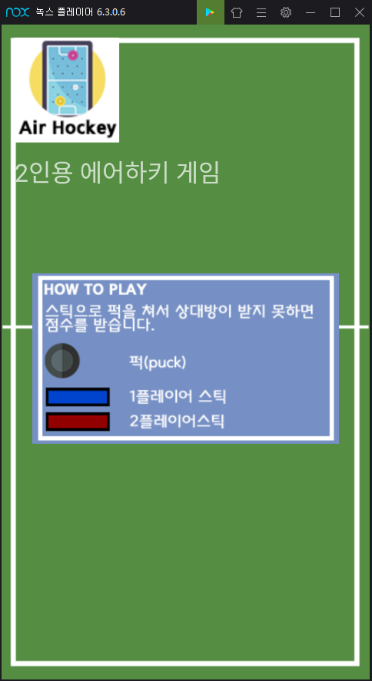
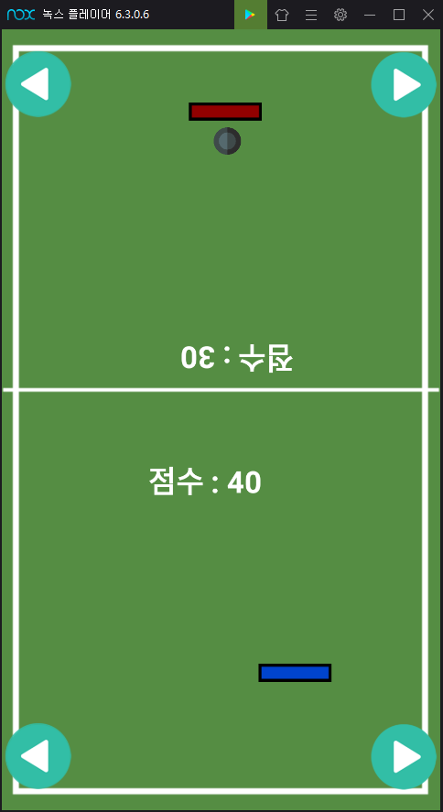
2인용 게임 만들기
Air Hockey 게임 앱 만들기
앱 실행 모습 및 기능
액티비티 전환 기능

Slide 49
2인용 게임 만들기
Air Hockey 게임 앱 만들기
기능 구현하기
MainActivity.kt
package com.example.airhockey
import android.content.Intent
import android.content.pm.ActivityInfo
import android.os.Bundle
import android.support.v7.app.AppCompatActivity
import android.view.Window
import android.view.WindowManager
import kotlinx.android.synthetic.main.activity_main.*
class MainActivity : AppCompatActivity() {
override fun onCreate(savedInstanceState: Bundle?) {
super.onCreate(savedInstanceState)
supportRequestWindowFeature(Window.FEATURE_NO_TITLE)
requestedOrientation = ActivityInfo.SCREEN_ORIENTATION_PORTRAIT
window.setFlags(WindowManager.LayoutParams.FLAG_FULLSCREEN, WindowManager.LayoutParams.FLAG_FULLSCREEN)
setContentView(R.layout.activity_main)
mainMenu.setOnClickListener {
startActivity(Intent(this, AirHockeyActivity::class.java))
}
}
}

Slide 50
2인용 게임 만들기
Air Hockey 게임 앱 만들기
기능 구현하기
CustomClass.kt
package com.example.airhockey
import android.content.res.Resources
import android.graphics.Bitmap
import android.graphics.BitmapFactory
import android.graphics.Canvas
import android.graphics.RectF
open class CustomBitmap{
lateinit var bitmap: Bitmap
var x = 0f
var y = 0f
var w = 0f
var h = 0f
fun drawBitmap(canvas: Canvas){
canvas.drawBitmap(bitmap, x, y, null)
}
}
class CustomButton(): CustomBitmap(){
var id = -1
lateinit var rect: RectF
var isTouch = false
constructor(bitmap: Bitmap, x: Float, y: Float) : this(){
this.x = x
this.y = y
this.bitmap = Bitmap.createScaledBitmap(bitmap, AirHockey.screenWidth/6, AirHockey.screenWidth/6, true)
w = this.bitmap.width.toFloat()
h = this.bitmap.height.toFloat()
rect = RectF(x, y, x + w, y + h)
}
fun processButton(x: Float, y: Float, isDown: Boolean){
if(rect.contains(x, y))
isTouch = isDown
}
}
class Racket(): CustomBitmap(){
var score = 0
var isSecondPlayer = false
var btnDirection = 0
constructor(resources: Resources, x: Float, y: Float, isSecondPlayer: Boolean): this(){
this.x = x
this.y = y
this.isSecondPlayer = isSecondPlayer
this.bitmap = Bitmap.createScaledBitmap(BitmapFactory.decodeResource(resources, if(!this.isSecondPlayer) { R.drawable.player1 } else { R.drawable.player2 }), (AirHockey.screenWidth / 6).toInt(), (AirHockey.screenWidth / 24).toInt(), true)
w = bitmap.width / 2f
h = bitmap.height / 2f
}
fun movePuck(leftBtn: Boolean, rightBtn: Boolean){
if(leftBtn){
btnDirection = 0
x -= AirHockey.screenWidth / 80
}
if(rightBtn){
btnDirection = 1
x += AirHockey.screenWidth / 80
}
}
}
class Puck(): CustomBitmap(){
var xSpeed = 0
var ySpeed = 0
var direction = 0
constructor(resources: Resources, x: Float, y: Float, xSpeed: Int, ySpeed: Int): this(){
bitmap = Bitmap.createScaledBitmap((BitmapFactory.decodeResource(resources, R.drawable.puck)), AirHockey.screenWidth / 16, AirHockey.screenWidth / 16, true)
w = bitmap.width / 2f
h = bitmap.height / 2f
this.x = x
this.y = y
this.xSpeed = xSpeed
this.ySpeed = ySpeed
}
}

Slide 51
2인용 게임 만들기
Air Hockey 게임 앱 만들기
기능 구현하기
AirHockeyActivity.kt
package com.example.airhockey
import android.content.Context
import android.content.pm.ActivityInfo
import android.graphics.*
import android.support.v7.app.AppCompatActivity
import android.os.Bundle
import android.util.AttributeSet
import android.view.MotionEvent
import android.view.View
import android.view.WindowManager
import kotlinx.coroutines.*
class AirHockeyActivity : AppCompatActivity() {
override fun onCreate(savedInstanceState: Bundle?) {
super.onCreate(savedInstanceState)
requestedOrientation = ActivityInfo.SCREEN_ORIENTATION_PORTRAIT
window.setFlags(WindowManager.LayoutParams.FLAG_FULLSCREEN, WindowManager.LayoutParams.FLAG_FULLSCREEN)
setContentView(R.layout.activity_airhockey)
}
}
class AirHockey(context: Context, attributeSet: AttributeSet) : View(context, attributeSet) {
companion object {
var screenWidth = 0
var screenHeight = 0
}
val backImage by lazy {
Bitmap.createScaledBitmap(
BitmapFactory.decodeResource(resources, R.drawable.background),
screenWidth,
screenHeight,
true
)
}
val player1: Racket by lazy {
Racket(resources, screenWidth / 2f, screenHeight - buttonWidth * 2f, false)
}
val player2: Racket by lazy {
Racket(resources, screenWidth / 2f, buttonWidth.toFloat(), true)
}
val buttonWidth by lazy {
screenWidth / 6
}
val player1Button by lazy {
arrayOf(
CustomButton(
BitmapFactory.decodeResource(resources, R.drawable.left_arrow),
0f,
screenHeight - (buttonWidth / 4) * 5f
),
CustomButton(
BitmapFactory.decodeResource(resources, R.drawable.right_arrow),
screenWidth - buttonWidth.toFloat(),
screenHeight - (buttonWidth / 4) * 5f
)
)
}
val player2Button by lazy {
arrayOf(
CustomButton(BitmapFactory.decodeResource(resources, R.drawable.left_arrow), 0f, buttonWidth / 4f),
CustomButton(
BitmapFactory.decodeResource(resources, R.drawable.right_arrow),
screenWidth - buttonWidth.toFloat(),
buttonWidth / 4f
)
)
}
val puck by lazy {
Puck(resources, player1.x + player1.w, player1.y, screenWidth / 60, screenWidth / 42)
}
val paint by lazy {
Paint()
}
override fun onSizeChanged(w: Int, h: Int, oldw: Int, oldh: Int) {
super.onSizeChanged(w, h, oldw, oldh)
val display = (context.getSystemService(Context.WINDOW_SERVICE) as WindowManager).defaultDisplay
val p = Point()
display.getSize(p)
screenWidth = p.x
screenHeight = p.y
gamePlayCoroutine.start()
}
override fun onDetachedFromWindow() {
gamePlayCoroutine.cancel()
super.onDetachedFromWindow()
}
var operation = true
val gamePlayCoroutine = CoroutineScope(Dispatchers.Default).launch(start = CoroutineStart.LAZY) {
paint.color = Color.WHITE
paint.isAntiAlias = true
paint.typeface = Typeface.create("", Typeface.BOLD)
paint.textSize = 62f
while (operation) {
player1.movePuck(player1Button[0].isTouch, player1Button[1].isTouch)
player2.movePuck(player2Button[0].isTouch, player2Button[1].isTouch)
postInvalidate()
delay(10)
}
}
private fun isCollision(r: Racket): Boolean {
return (r.w + puck.w > Math.abs((r.x + r.w) - (puck.x + puck.w)) && r.h + puck.h > Math.abs((r.y + r.h) - (puck.y + puck.h)))
}
override fun onDraw(canvas: Canvas?) {
canvas!!.drawBitmap(backImage, 0f, 0f, null)
if (isCollision(player1)) {
puck.ySpeed = -puck.ySpeed
puck.y -= 10
if (player1.btnDirection == 0) {
puck.direction = 0
} else puck.direction = 1
}
if (isCollision(player2)) {
puck.ySpeed = -puck.ySpeed
puck.y += 10
if (player1.btnDirection == 0) {
puck.direction = 0
} else puck.direction = 1
}
player1.drawBitmap(canvas)
player2.drawBitmap(canvas)
if (puck.x < 0 || puck.x >= screenWidth) {
if (puck.direction == 1) puck.direction = 0
else if (puck.direction == 0) puck.direction = 1
}
if (puck.direction == 0) {
puck.x -= puck.xSpeed
} else {
puck.x += puck.xSpeed
}
puck.y -= puck.ySpeed
puck.drawBitmap(canvas)
if (puck.y < 0) {
puck.y = screenHeight / 2f
puck.x = 0f
player1.score += 10
}
if (puck.y > screenHeight) {
puck.y = screenHeight / 2f
puck.x = 0f
player2.score += 10
}
for (p1 in player1Button)
p1.drawBitmap(canvas)
for (p2 in player2Button)
p2.drawBitmap(canvas)
canvas.drawText("점수 : ${player1.score}", buttonWidth * 2f, screenHeight / 2f + buttonWidth, paint)
canvas.rotate(180f, screenWidth / 2f, screenHeight / 2f)
canvas.drawText("점수 : ${player2.score}", buttonWidth * 2f, screenHeight / 2f + buttonWidth, paint)
canvas.rotate(180f, screenWidth / 2f, screenHeight / 2f)
}
//터치 이벤트 발생시
override fun onTouchEvent(event: MotionEvent): Boolean {
val x = Array(4) { -1f }
val y = Array(4) { -1f }
val isTouch = Array(4) { false }
val pointerCount = event.pointerCount
when (event.actionMasked) {
//여러 점 터치
MotionEvent.ACTION_POINTER_DOWN -> {
for (i in 0 until pointerCount) {
//터치한 좌표
x[i] = event.getX(i)
y[i] = event.getY(i)
isTouch[i] = true
}
}
//한 점 터치
MotionEvent.ACTION_DOWN -> {
//터치한 좌표
x[0] = event.getX(0)
y[0] = event.getY(0)
isTouch[0] = true
}
//여러 점 손가락 떼기
MotionEvent.ACTION_POINTER_UP -> {
val index = event.actionIndex
x[index] = event.getX(index)
y[index] = event.getY(index)
isTouch[event.actionIndex] = false
}
//한 점 손가락 떼기
MotionEvent.ACTION_UP -> {
val index = event.actionIndex
//터치한 좌표
x[index] = event.getX(index)
y[index] = event.getY(index)
isTouch[index] = false
}
else -> return true
}
//터치 4개까지 처리함
for (i in 0..3) {
for (button in player1Button) {
button.processButton(x[i], y[i], isTouch[i])
}
for (button in player2Button) {
button.processButton(x[i], y[i], isTouch[i])
}
}
return true
}
}

Slide 52
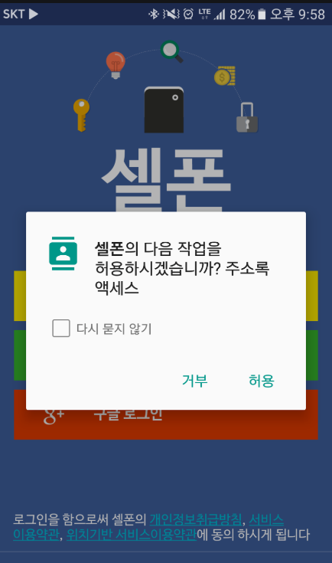
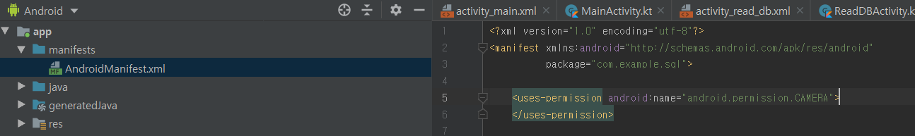
WebView
WebView란?
앱에서 Web 화면을 볼 수 있도록 해주는 Control이다.
WebView는 핸드폰에 있는 Android System WebView라는 시스템 앱 기능을 사용하는데, 핸드폰마다 버전이 달라서 미세한 차이가 생길 수 있다.
장점
HTML을 이용한 화려한 디자인이 가능
배우기 쉽다.
웹이랑 연동하여 실시간 변경이 가능
단점
느리다
핸드폰마다 약간의 차이가 있다.
기능에 제약이 많다
Permission(퍼미션)이란?
새로운 앱을 깔면 아래와 같이 내 핸드폰의 접근 권한을 허가해줘야 어플에서 권한을 받은 기능을 수행할 수 있다. 만약 허가하지않는다면 우리는 그 기능을 사용할 수 없는 것이다.
안드로이드에서 사용자의 개인정보나 카메라, 연락처 등을 설정할 때 사용자에게 권한을 요청하고, 허가(permission)이 되었을 때만 사용이 가능하다. 사용자에게 어플리케이션의 어떠한 기능을 사용하는 지 알려주는 목적으로 꼭 필요한 개념이니 알아두자.
AndroidManifest.xml 파일에 들어가서 <uses-permission ( 얻고 싶은 권한) > 을 써주면 됩니다.
인터넷 퍼미션
<uses-permission android:name=”android.permission.INTERNET”/>

Slide 53
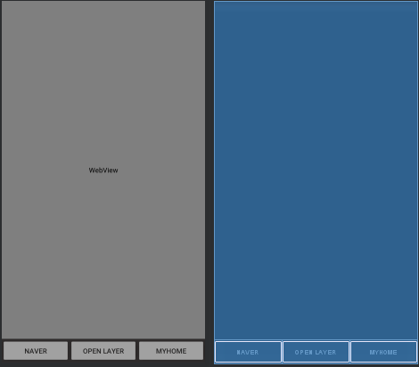
WebView
WebView 이해하기
예제 1
WebView 기본 기능
화면 구성하기
<?xml version="1.0" encoding="utf-8"?>
<RelativeLayout
xmlns:android="http://schemas.android.com/apk/res/android"
xmlns:tools="http://schemas.android.com/tools"
android:layout_width="match_parent"
android:layout_height="match_parent"
android:background="#000000"
tools:context=".MainActivity">
<LinearLayout
android:orientation="vertical"
android:background="#2e2b2b"
android:layout_width="match_parent"
android:layout_height="match_parent">
<WebView
android:id="@+id/wbMain"
android:layout_weight="1"
android:layout_width="match_parent"
android:layout_height="match_parent"></WebView>
<LinearLayout
android:orientation="horizontal"
android:layout_width="match_parent"
android:layout_height="wrap_content">
<Button
android:alpha="0.7"
android:text="naver"
android:layout_weight="1"
android:id="@+id/btnNaver"
android:layout_width="match_parent"
android:layout_height="wrap_content"/>
<Button
android:alpha="0.7"
android:layout_weight="1"
android:text="Open Layer"
android:id="@+id/btnGoogle"
android:layout_width="match_parent"
android:layout_height="wrap_content"/>
<Button
android:alpha="0.7"
android:layout_weight="1"
android:text="MyHome"
android:id="@+id/btnMyHome"
android:layout_width="match_parent"
android:layout_height="wrap_content"/>
</LinearLayout>
</LinearLayout>
</RelativeLayout>

Slide 54
WebView
WebView 이해하기
예제 1. WebView 기본 기능
MainActivity.kt
각 버튼을 누르면 loadUrl을 사용하여 웹주소로 이동한다.
loadUrl시 넘겨지는 주소값에 http 또는 https와 같은 프로토콜 정보도 반드시 넣어줘야 한다.
클래스/메소드 | 설명
WebView의 LoadUrl | Url로 이동한다.
WebViewClient의 shouldOverrideURLLoading | URL이 호출될 때 실행되는 이벤트 핸들러
WebView의 settings | WebView의 세팅 정보를 가져온다.
WebSettings의 javaScriptEnabled | 자바스크립트를 사용할 수 있게 한다.
WebSettings의 builtInZoomControls | WebView의 Zoom Control을 보여줄 것인지 설정한다.
package com.example.sampleproject
import android.support.v7.app.AppCompatActivity
import android.os.Bundle
import android.webkit.WebResourceRequest
import android.webkit.WebView
import android.webkit.WebViewClient
import kotlinx.android.synthetic.main.activity_main.*
class MainActivity : AppCompatActivity() {
override fun onCreate(savedInstanceState: Bundle?) {
super.onCreate(savedInstanceState)
setContentView(R.layout.activity_main)
setUpUI()
}
private fun setUpUI(){
//webView Client 객체를 넘긴다.
wbMain.webViewClient = WebClient()
//브라우저 세팅을 가져온다.
val set = wbMain.settings
//자바스크립트를 실행가능하게
set.javaScriptEnabled = true
//줌인아웃을 불가능하게
set.builtInZoomControls = false
btnNaver.setOnClickListener {
//네이버로 이동한다.
wbMain.loadUrl("http://www.naver.com")
}
btnGoogle.setOnClickListener {
//openLayers 사이트로 이동한다.
wbMain.loadUrl("https://openlayers.org/en/latest/examples/feature-move-animation.html")
}
btnMyHome.setOnClickListener {
//내 블로그로 이동한다.
wbMain.loadUrl("내 블로그 주소 넣기")
}
}
private inner class WebClient: WebViewClient(){
//URL을 요청했다면?
override fun shouldOverrideUrlLoading(view: WebView?, request: WebResourceRequest?): Boolean {
view?.loadUrl(request?.url.toString())
return super.shouldOverrideUrlLoading(view, request)
}
}

Slide 55
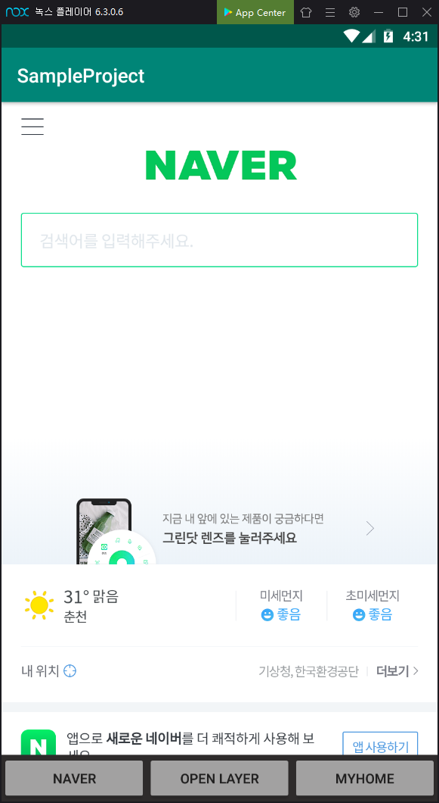
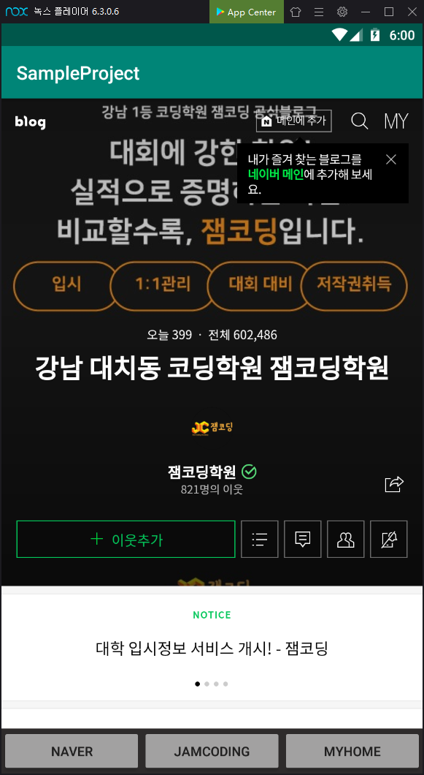
WebView
WebView 이해하기
예제 1. WebView 기본 기능
AndroidManifest.xml
인터넷 사용권한을 허용해 주어야 사용 가능하다.
완성
<?xml version="1.0" encoding="utf-8"?>
<manifest xmlns:android="http://schemas.android.com/apk/res/android"
package="hyerin.example.sampleproject">
<application
android:allowBackup="true"
android:icon="@mipmap/ic_launcher"
android:label="@string/app_name"
android:roundIcon="@mipmap/ic_launcher_round"
android:supportsRtl="true"
android:theme="@style/AppTheme">
<activity android:name=".MainActivity">
<intent-filter>
<action android:name="android.intent.action.MAIN"/>
<category android:name="android.intent.category.LAUNCHER"/>
</intent-filter>
</activity>
</application>
<uses-permission android:name="android.permission.INTERNET"/>
</manifest>

Slide 56
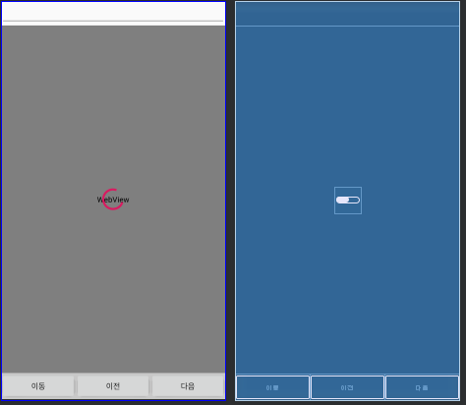
WebView
WebView 이해하기
예제 2. Navigation 기능
화면 구성하기
<?xml version="1.0" encoding="utf-8"?>
<RelativeLayout
xmlns:android="http://schemas.android.com/apk/res/android"
xmlns:tools="http://schemas.android.com/tools"
android:layout_width="match_parent"
android:layout_height="match_parent"
tools:context=".MainActivity">
<LinearLayout
android:orientation="vertical"
android:layout_width="match_parent"
android:layout_height="match_parent">
<EditText
android:id="@+id/edtURL"
android:layout_width="match_parent"
android:layout_height="wrap_content"/>
<FrameLayout
android:layout_weight="1"
android:layout_width="match_parent"
android:layout_height="match_parent">
<WebView
android:id="@+id/wbMain"
android:layout_width="match_parent"
android:layout_height="match_parent">
</WebView>
<ProgressBar
android:id="@+id/prgLoading"
android:layout_gravity="center"
android:layout_width="wrap_content"
android:layout_height="wrap_content"/>
</FrameLayout>
<LinearLayout
android:orientation="horizontal"
android:background="#33000000"
android:layout_width="match_parent"
android:layout_height="wrap_content">
<Button
android:id="@+id/btnGo"
android:text="이동"
android:layout_weight="1"
android:layout_width="match_parent"
android:layout_height="wrap_content"/>
<Button
android:id="@+id/btnPrev"
android:text="이전"
android:layout_weight="1"
android:layout_width="match_parent"
android:layout_height="wrap_content"/>
<Button
android:id="@+id/btnNext"
android:text="다음"
android:layout_weight="1"
android:layout_width="match_parent"
android:layout_height="wrap_content"/>
</LinearLayout>
</LinearLayout>
</RelativeLayout>

Slide 57
WebView
WebView 이해하기
예제 2. Navigation 기능
MainActivity.kt
onPageFinished를 이용하여 웹페이지가 완벽하게 읽어졌는가에 대한 시점을 보장 받을 수 있다.
코드에서는 로딩 상태를 알리던 progressBar가 사라지도록 만들었다.
package com.example.sampleproject
import android.support.v7.app.AppCompatActivity
import android.os.Bundle
import android.view.View
import android.webkit.WebResourceRequest
import android.webkit.WebView
import android.webkit.WebViewClient
import kotlinx.android.synthetic.main.activity_main.*
class MainActivity : AppCompatActivity() {
override fun onCreate(savedInstanceState: Bundle?) {
super.onCreate(savedInstanceState)
setContentView(R.layout.activity_main)
setUpUI()
}
//초기 실행 시 해야 할 일
private fun setUpUI(){
setWebViewUI()
//주소로 이동
btnGo.setOnClickListener {
wbMain.loadUrl(edtURL.text.toString())
}
//바로 앞으로 이동
btnNext.setOnClickListener {
wbMain.goForward()
}
//바로 전으로 이동
btnPrev.setOnClickListener {
wbMain.goBack()
}
}
private fun setWebViewUI(){
//웹페이지 진행 상황을 관리하는 클래스
wbMain.webViewClient = WebClient()
//세팅을 가져오고 실행한다.
val set = wbMain.settings
//자바스크립트를 사용 가능하게 하고 zoom을 false한다.
set.javaScriptEnabled = true
set.builtInZoomControls = false
//이동한다
wbMain.loadUrl("https://m.blog.naver.com/PostList.nhn?blogId=jamduino")
}
private inner class WebClient: WebViewClient(){
//URL 호출하기 전
override fun shouldOverrideUrlLoading(view: WebView?, request: WebResourceRequest?): Boolean {
prgLoading.visibility = View.VISIBLE
return super.shouldOverrideUrlLoading(view, request)
}
//WebPage를 모두 읽었을 때,
override fun onPageFinished(view: WebView?, url: String?) {
prgLoading.visibility = View.GONE
super.onPageFinished(view, url)
}
}
}
클래스/메소드 | 설명
WebView의 goBack | 히스토리에서 이전 페이지로 이동
WebView의 goForward | 히스토리에서 앞 페이지로 이동
WebViewClient의 onPageFinished | 웹페이지를 모두 가져왔을 때의 이벤트 핸들러

Slide 58
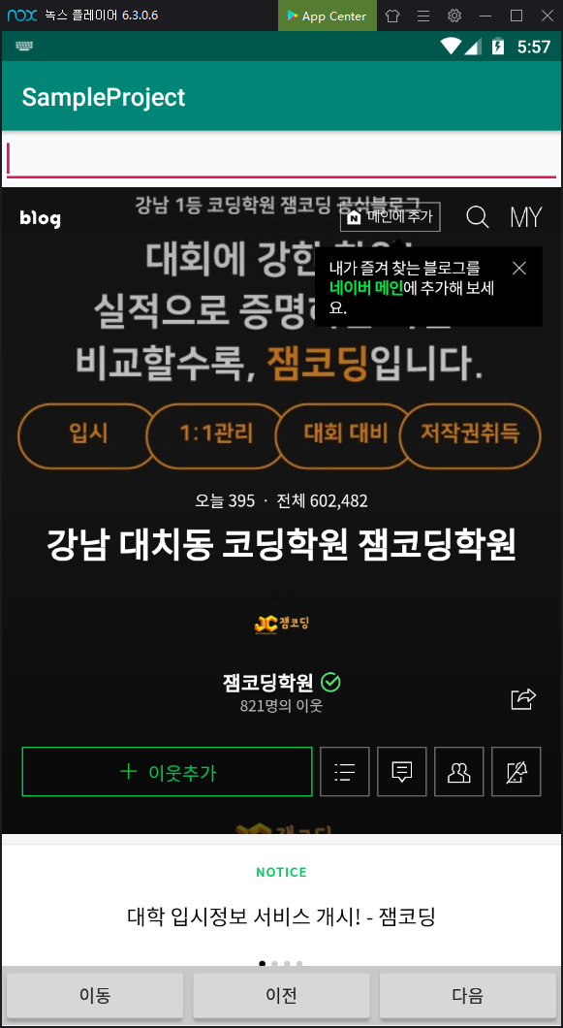
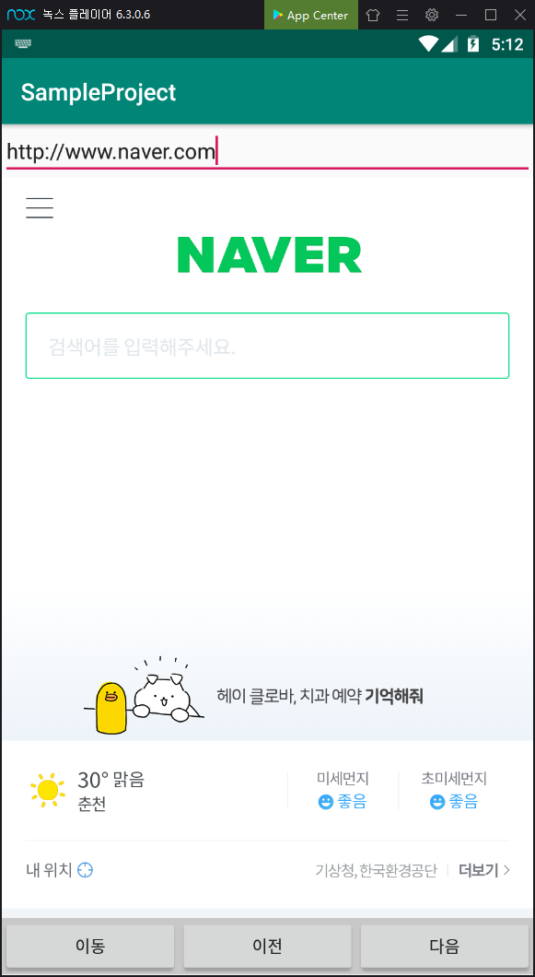
WebView
WebView 이해하기
예제 2. Navigation 기능
완성

Slide 59
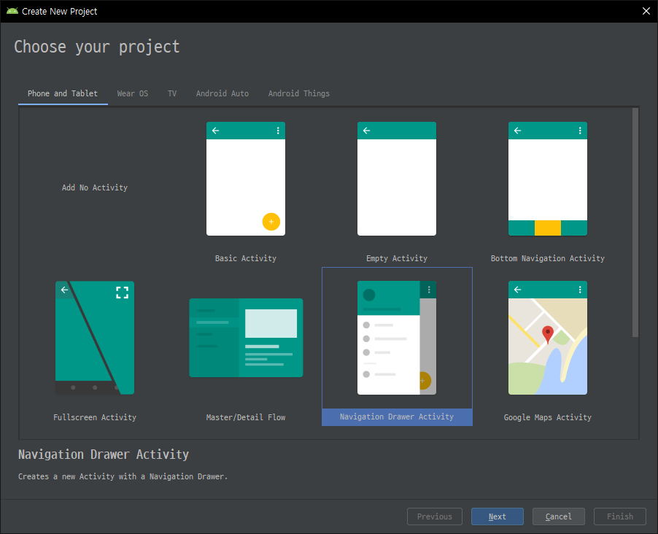
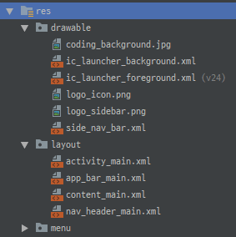
WebView
WebView 활용하기
BlogBook의 기능
좌측 메뉴를 누르면 지정된 웹 화면을 보여주면서 ‘블로그’의 포스팅을 보여주는 기능의 App이다.
왼쪽 메뉴를 선택하면 원하는 웹 페이지를 중앙에 보여준다.
프로젝트 생성하기
using_webview_blogbook 이라는 이름으로 프로젝트를 생성한다.
MainActivity는 Navigation Drawer Activity로 생성하도록 한다.
drawable 폴더의 배경에 사용할 image를 모두 복사해서 넣는다.

Slide 60
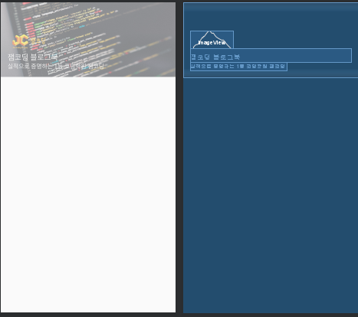
WebView
WebView 활용하기
nav_header_main.xml 수정
<?xml version="1.0" encoding="utf-8"?>
<LinearLayout
xmlns:android="http://schemas.android.com/apk/res/android"
android:layout_width="match_parent"
android:layout_height="@dimen/nav_header_height"
android:background="@drawable/coding_background"
android:alpha="0.5"
android:paddingBottom="@dimen/activity_vertical_margin"
android:paddingLeft="@dimen/activity_horizontal_margin"
android:paddingRight="@dimen/activity_horizontal_margin"
android:paddingTop="@dimen/activity_vertical_margin"
android:theme="@style/ThemeOverlay.AppCompat.Dark"
android:orientation="vertical"
android:gravity="bottom">
<ImageView
android:id="@+id/imgLogo"
android:layout_width="100dp"
android:layout_height="42dp"
android:paddingTop="@dimen/nav_header_vertical_spacing"
android:src="@drawable/logo_icon"/>
<TextView
android:layout_width="match_parent"
android:layout_height="wrap_content"
android:textSize="18sp"
android:textColor="#e8e8e8"
android:paddingTop="@dimen/nav_header_vertical_spacing"
android:text="@string/nav_header_title"
android:textAppearance="@style/TextAppearance.AppCompat.Body1"/>
<TextView
android:textColor="#e8e8e8"
android:layout_width="wrap_content"
android:layout_height="wrap_content"
android:text="@string/nav_header_subtitle"
android:id="@+id/textView"/>
</LinearLayout>

Slide 61
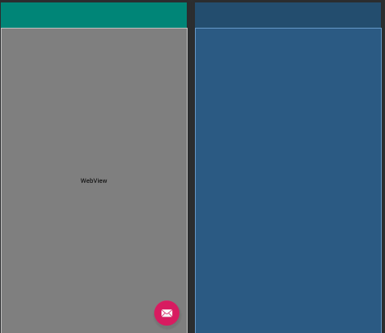
WebView
WebView 활용하기
content_main.xml 수정
<?xml version="1.0" encoding="utf-8"?>
<android.support.constraint.ConstraintLayout
xmlns:android="http://schemas.android.com/apk/res/android"
xmlns:tools="http://schemas.android.com/tools"
xmlns:app="http://schemas.android.com/apk/res-auto"
android:layout_width="match_parent"
android:layout_height="match_parent"
app:layout_behavior="@string/appbar_scrolling_view_behavior"
tools:showIn="@layout/app_bar_main"
tools:context=".MainActivity">
<WebView
android:id="@+id/wbMain"
android:layout_width="match_parent"
android:layout_height="match_parent">
</WebView>
</android.support.constraint.ConstraintLayout>

Slide 62
WebView
WebView 활용하기
MainActivity.kt
package com.example.using_webview_blogbook
import android.os.Bundle
import android.support.design.widget.FloatingActionButton
import android.support.design.widget.NavigationView
import android.support.design.widget.Snackbar
import android.support.v4.view.GravityCompat
import android.support.v4.widget.DrawerLayout
import android.support.v7.app.ActionBarDrawerToggle
import android.support.v7.app.AppCompatActivity
import android.support.v7.widget.Toolbar
import android.view.Menu
import android.view.MenuItem
import android.webkit.WebResourceRequest
import android.webkit.WebView
import android.webkit.WebViewClient
import kotlinx.android.synthetic.main.activity_main.*
import kotlinx.android.synthetic.main.app_bar_main.*
import kotlinx.android.synthetic.main.content_main.*
const val URL_HOME = "https://m.blog.naver.com/PostList.nhn?blogId=jamduino"
const val URL_NEWS = "https://m.blog.naver.com/PostList.nhn?blogId=jamduino&categoryNo=59&listStyle=style2"
const val URL_DAILY = "https://m.blog.naver.com/PostList.nhn?blogId=jamduino&categoryNo=61&listStyle=style2"
const val URL_INFO = "https://m.blog.naver.com/PostList.nhn?blogId=jamduino&categoryNo=45&listStyle=style2"
class MainActivity : AppCompatActivity(), NavigationView.OnNavigationItemSelectedListener {
override fun onCreate(savedInstanceState: Bundle?) {
super.onCreate(savedInstanceState)
setContentView(R.layout.activity_main)
val toolbar: Toolbar = findViewById(R.id.toolbar)
setSupportActionBar(toolbar)
val fab: FloatingActionButton = findViewById(R.id.fab)
fab.setOnClickListener { view ->
Snackbar.make(view, "Replace with your own action", Snackbar.LENGTH_LONG)
.setAction("Action", null).show()
}
val drawerLayout: DrawerLayout = drawer_layout
val navView: NavigationView = nav_view
val toggle = ActionBarDrawerToggle(
this, drawer_layout, toolbar, R.string.navigation_drawer_open, R.string.navigation_drawer_close
)
drawerLayout.addDrawerListener(toggle)
toggle.syncState()
setUpUI()
navView.setNavigationItemSelectedListener(this)
}
private inner class WebClient: WebViewClient(){
override fun shouldOverrideUrlLoading(view: WebView?, request: WebResourceRequest?): Boolean {
return super.shouldOverrideUrlLoading(view, request)
}
override fun onPageFinished(view: WebView?, url: String?) {
super.onPageFinished(view, url)
}
}
private fun setUpUI(){
//웹페이지 진행 상황을 관리
wbMain.webViewClient = WebClient()
//세팅 가져오기
val set = wbMain.settings
set.javaScriptEnabled = true
set.builtInZoomControls = false
//이동
wbMain.loadUrl("https://m.blog.naver.com/PostList.nhn?blogId=jamduino")
toolbar.title = "잼코딩 블로그"
}
//백 버튼을 눌렀을 때
override fun onBackPressed() {
val drawerLayout: DrawerLayout = drawer_layout
if (drawerLayout.isDrawerOpen(GravityCompat.START)) {
drawerLayout.closeDrawer(GravityCompat.START)
} else {
//구현부
if(wbMain.canGoBack()){
wbMain.goBack()
}else {
super.onBackPressed()
}
}
}
override fun onCreateOptionsMenu(menu: Menu): Boolean {
// Inflate the menu; this adds items to the action bar if it is present.
menuInflater.inflate(R.menu.main, menu)
return true
}
override fun onOptionsItemSelected(item: MenuItem): Boolean {
// Handle action bar item clicks here. The action bar will
// automatically handle clicks on the Home/Up button, so long
// as you specify a parent activity in AndroidManifest.xml.
return when (item.itemId) {
R.id.action_settings -> true
else -> super.onOptionsItemSelected(item)
}
}
//메뉴가 선택되었을 때
override fun onNavigationItemSelected(item: MenuItem): Boolean {
// Handle navigation view item clicks here.
when (item.itemId) {
R.id.navHome -> {
// Handle the camera action
wbMain.loadUrl(URL_HOME)
}
R.id.navNews -> {
wbMain.loadUrl(URL_NEWS)
}
R.id.navDaily -> {
wbMain.loadUrl(URL_DAILY)
}
R.id.navInfo -> {
wbMain.loadUrl(URL_INFO)
}
}
val drawerLayout: DrawerLayout = findViewById(R.id.drawer_layout)
drawerLayout.closeDrawer(GravityCompat.START)
return true
}
}

Slide 63
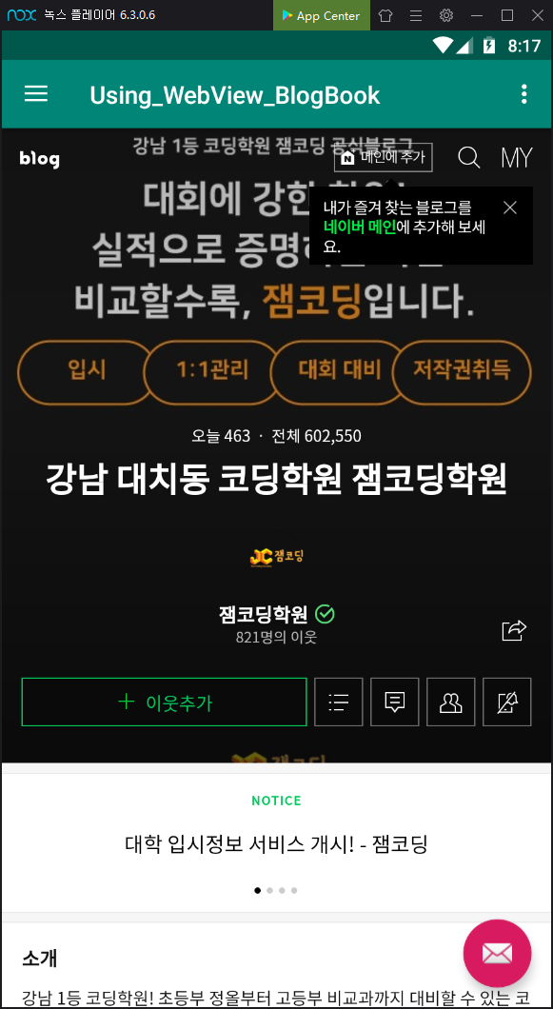
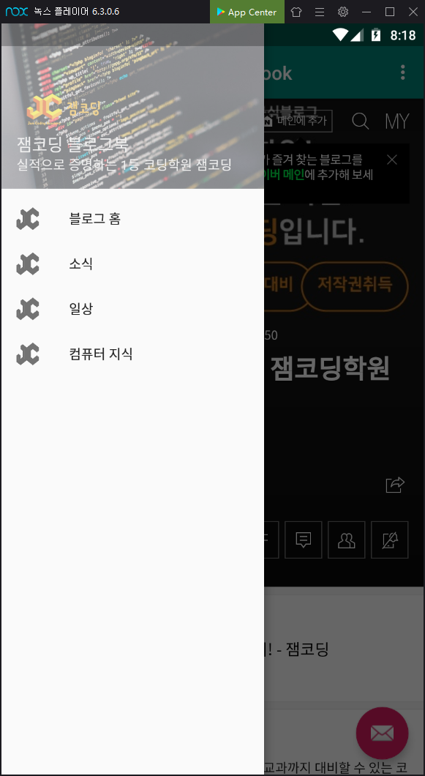
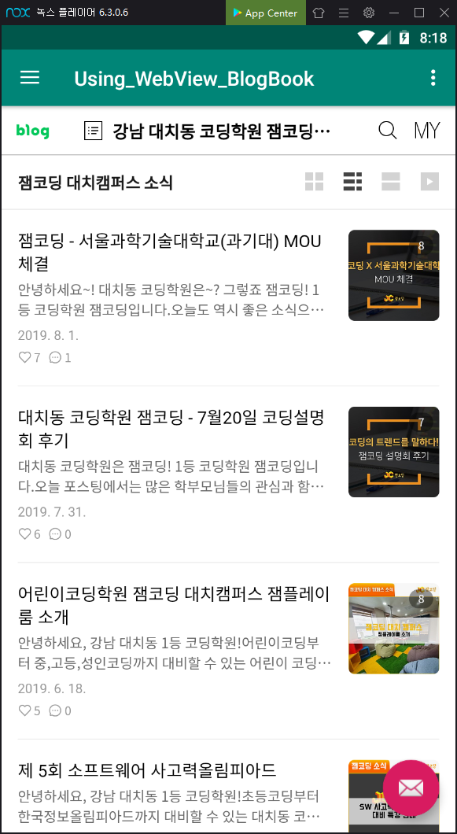
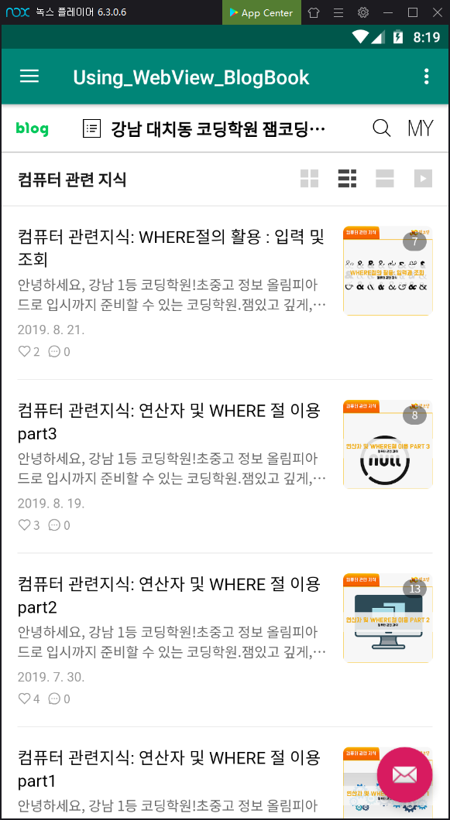
WebView
WebView 활용하기
AndroidManifest.xml
완성
<?xml version="1.0" encoding="utf-8"?>
<manifest xmlns:android="http://schemas.android.com/apk/res/android"
package="hyerin.example.using_webview_blogbook">
<application
android:allowBackup="true"
android:icon="@mipmap/ic_launcher"
android:label="@string/app_name"
android:roundIcon="@mipmap/ic_launcher_round"
android:supportsRtl="true"
android:theme="@style/AppTheme">
<activity
android:name=".MainActivity"
android:label="@string/app_name"
android:theme="@style/AppTheme.NoActionBar">
<intent-filter>
<action android:name="android.intent.action.MAIN"/>
<category android:name="android.intent.category.LAUNCHER"/>
</intent-filter>
</activity>
</application>
<uses-permission android:name="android.permission.INTERNET"/>
</manifest>

Slide 64
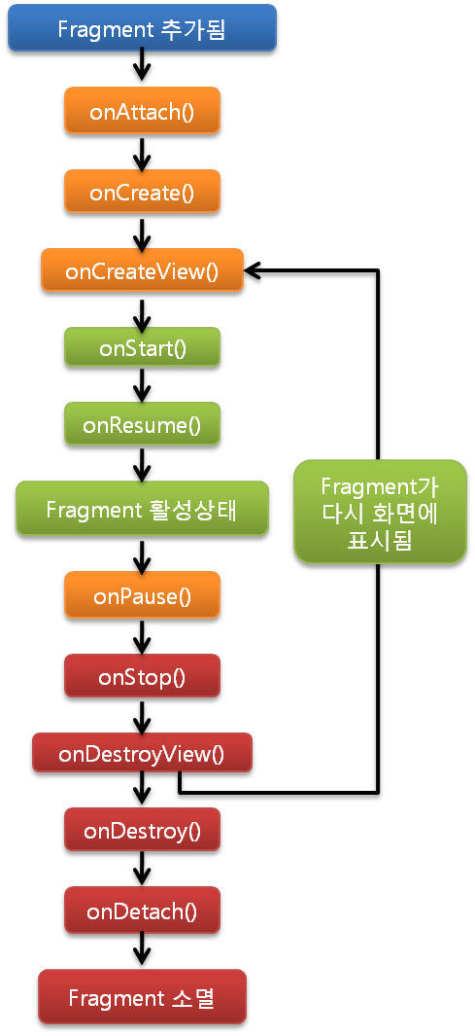
Fragment
Fragment 이해하기
Fragment란?
액티비티와 유사한 구조를 가지고 있지만 액티비티 안에서만 존재한다.
주로 한 화면에서 메뉴를 누를 때 다양한 UI를 만들거나, 슬라이드 할 때마다 다른 구조의 화면이 나와야 할 때 사용한다.
액티비티 내에서 다양한 화면을 처리하면서 코드가 늘어나면 가독성도 떨어지고, 코드가 복잡해진다.
따라서 선택에 따라 다양한 화면을 만들어야 할 경우가 생기면 프래그먼트를 사용하는 경우가 많다.
액티비티
프래그먼트1
프래그먼트2

Slide 65
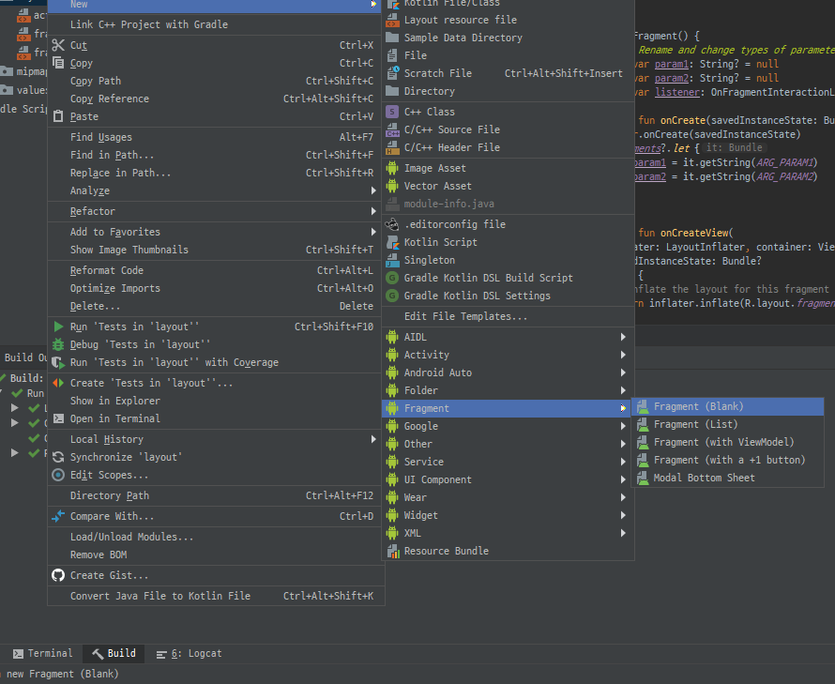
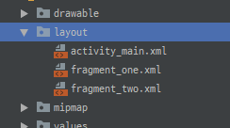
Fragment
Fragment 이해하기
기본 Fragment 실습
새로 프로젝트를 만든 후, layout 폴더에 실습할 프래그먼트 2개를 추가한다.

Slide 66
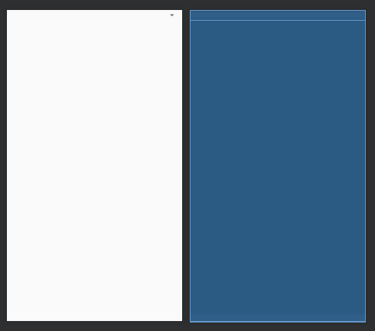
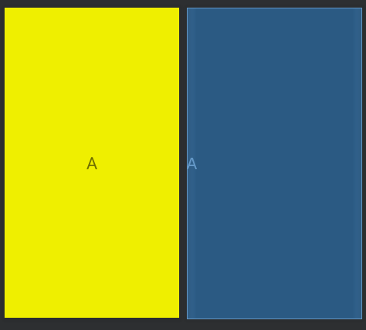
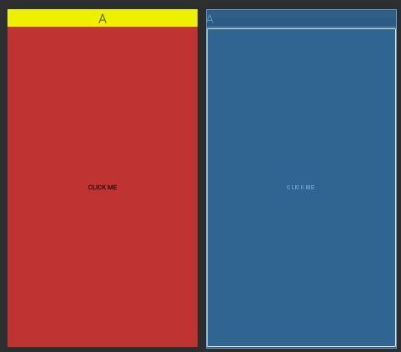
Fragment
Fragment 이해하기
기본 Fragment 실습
activity_main.xml
fragment_one.xml
fragment_two.xml
<?xml version="1.0" encoding="utf-8"?>
<LinearLayout
xmlns:android="http://schemas.android.com/apk/res/android"
xmlns:tools="http://schemas.android.com/tools"
xmlns:app="http://schemas.android.com/apk/res-auto"
android:layout_width="match_parent"
android:layout_height="match_parent"
android:orientation="vertical"
tools:context=".MainActivity">
<Spinner
android:id="@+id/spnFragment"
android:layout_width="match_parent"
android:layout_height="wrap_content"/>
<FrameLayout
android:id="@+id/frContainer"
android:layout_width="match_parent"
android:layout_height="match_parent">
</FrameLayout>
</LinearLayout>
<?xml version="1.0" encoding="utf-8"?>
<LinearLayout xmlns:android="http://schemas.android.com/apk/res/android"
xmlns:tools="http://schemas.android.com/tools"
android:layout_width="match_parent"
android:layout_height="match_parent"
tools:context=".FragOne">
<TextView
android:id="@+id/txtMsg"
android:background="#EFEF00"
android:gravity="center"
android:textSize="40dp"
android:layout_width="match_parent"
android:layout_height="match_parent"
android:text="A"/>
</LinearLayout>
<?xml version="1.0" encoding="utf-8"?>
<LinearLayout
xmlns:android="http://schemas.android.com/apk/res/android"
xmlns:tools="http://schemas.android.com/tools"
android:layout_width="match_parent"
android:layout_height="match_parent"
android:orientation="vertical"
tools:context=".FragTwo">
<TextView
android:id="@+id/txtMsg"
android:background="#EFEF00"
android:gravity="center"
android:textSize="28sp"
android:layout_width="match_parent"
android:layout_height="wrap_content"
android:text="A"/>
<Button
android:id="@+id/btnClick"
android:background="#bf3333"
android:text="Click me"
android:layout_width="match_parent"
android:layout_height="match_parent"/>
</LinearLayout>

Slide 67
Fragment
Fragment 이해하기
기본 Fragment 실습
MainActivity.kt
package com.example.basicfragmentproject
import android.support.v7.app.AppCompatActivity
import android.os.Bundle
import android.support.v4.app.Fragment
import android.view.View
import android.widget.AdapterView
import android.widget.ArrayAdapter
import kotlinx.android.synthetic.main.activity_main.*
class MainActivity : AppCompatActivity() {
var lstFragment: List<Fragment>? = listOf(one(), two())
override fun onCreate(savedInstanceState: Bundle?) {
super.onCreate(savedInstanceState)
setContentView(R.layout.activity_main)
uiSetUp()
}
private fun uiSetUp(){
spinnerSetUp()
supportFragmentManager.beginTransaction().apply {
replace(R.id.frContainer, lstFragment!![0]); commit() }
}
private fun spinnerSetUp(){
val list = ArrayList<String>()
list.add("Fragment One")
list.add("Fragment Two")
val dataAdapter = ArrayAdapter(this, android.R.layout.simple_spinner_item, list)
spnFragment.adapter = dataAdapter
spnFragment.onItemSelectedListener = object : AdapterView.OnItemSelectedListener {
override fun onNothingSelected(parent: AdapterView<*>?) {
}
override fun onItemSelected(parent: AdapterView<*>?, view: View?, position: Int, id: Long) {
supportFragmentManager.beginTransaction().apply {
replace(R.id.frContainer, lstFragment!![position]); commit()}
}
}
}
}
클래스/메소드 | 설명
supportFragmentManager | 현재 지원되는 fragmentManager를 가져온다.
FragmentMananger/ beginTransaction | FragmentTransaction을 반환한다.
FragmentTransaction/ replace | Fragment를 보여줄 XML화면과 적용할 Fragment 객체를 넘겨준다.
FragmentTransaction/ commit | Fragment를 적용한다.

Slide 68
Fragment
Fragment 이해하기
기본 Fragment 실습
FragOne.kt
FragTwo.kt
package com.example.basicfragmentproject
import android.os.Bundle
import android.support.v4.app.Fragment
import android.view.LayoutInflater
import android.view.View
import android.view.ViewGroup
import android.widget.LinearLayout
import kotlinx.android.synthetic.main.fragment_one.view.*
class FragOne: Fragment(){
override fun onCreateView(inflater: LayoutInflater, container: ViewGroup?, savedInstanceState: Bundle?): View? {
return if(container == null) null else inflater.inflate(R.layout.fragment_one, container, false) as LinearLayout
}
override fun onStart() {
super.onStart()
uiSetUp()
}
private fun uiSetUp(){
val v = view as LinearLayout
v.txtMsg.text = "Fragment One"
}
}
package com.example.basicfragmentproject
import android.graphics.Color
import android.os.Bundle
import android.support.v4.app.Fragment
import android.view.LayoutInflater
import android.view.View
import android.view.ViewGroup
import android.widget.LinearLayout
import kotlinx.android.synthetic.main.fragment_two.view.*
class FragTwo: Fragment(){
override fun onCreateView(inflater: LayoutInflater, container: ViewGroup?, savedInstanceState: Bundle?): View? {
return if(container == null) null else inflater.inflate(R.layout.fragment_two, container, false) as LinearLayout
}
override fun onStart() {
super.onStart()
uiSetUp()
}
private fun uiSetUp(){
val v = view as LinearLayout
v.txtMsg.text = "Fragment Two"
v.btnClick.setOnClickListener {
v.txtMsg.text = "Click"
v.txtMsg.setBackgroundColor(Color.parseColor("#FF00F0"))
}
}
}

Slide 69
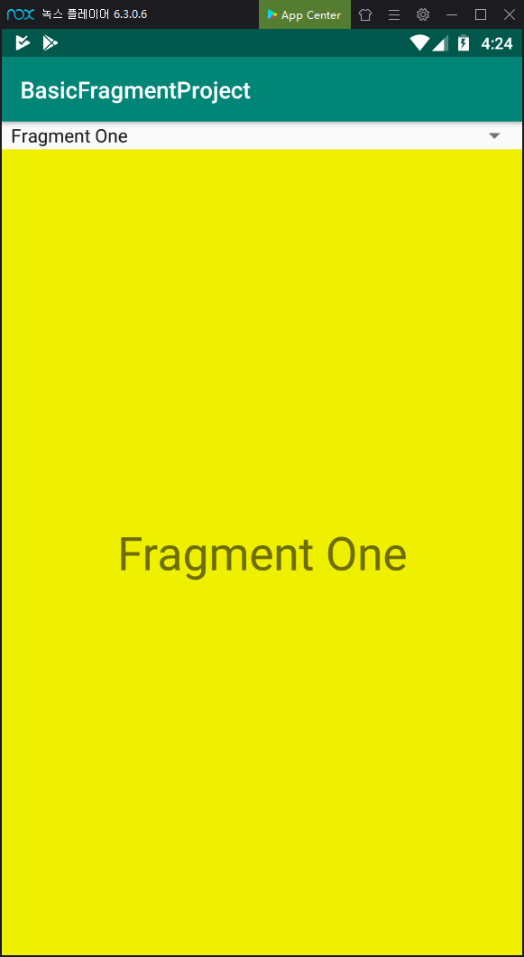
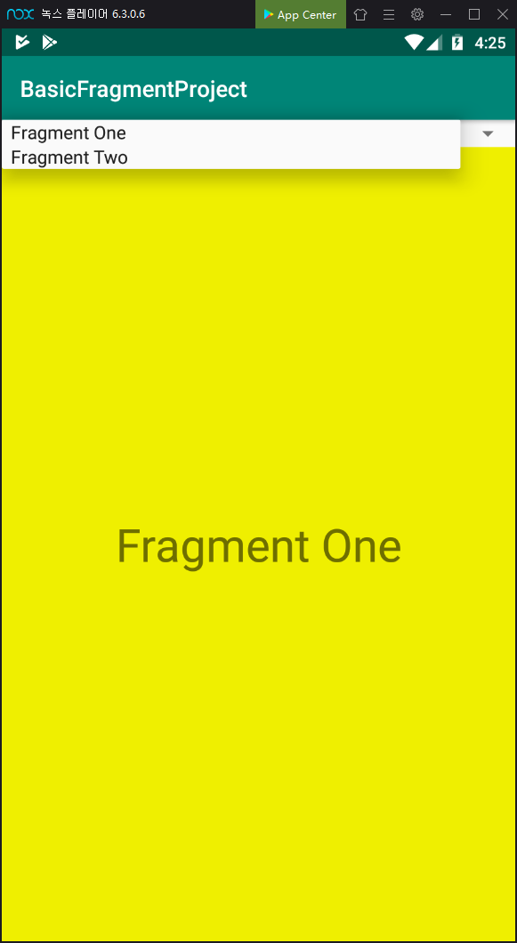
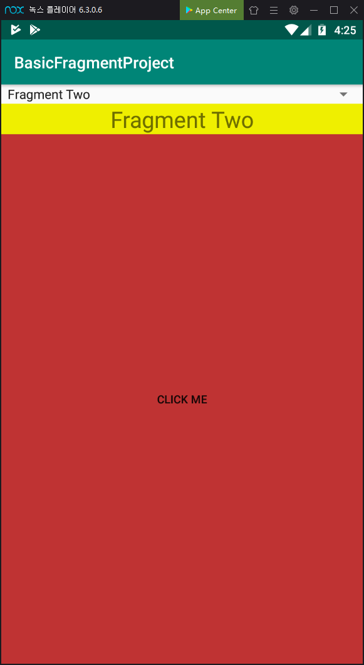
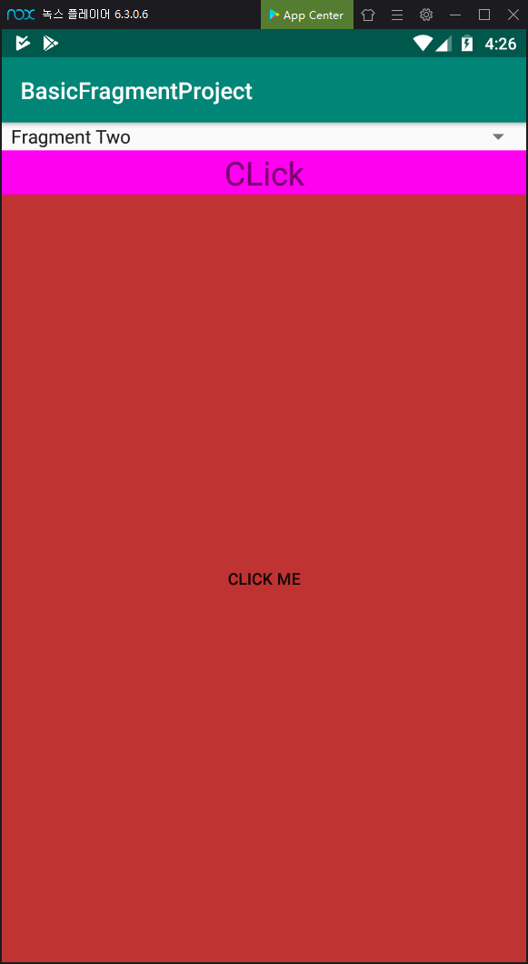
Fragment
Fragment 이해하기
기본 Fragment 실습
완성

Slide 70
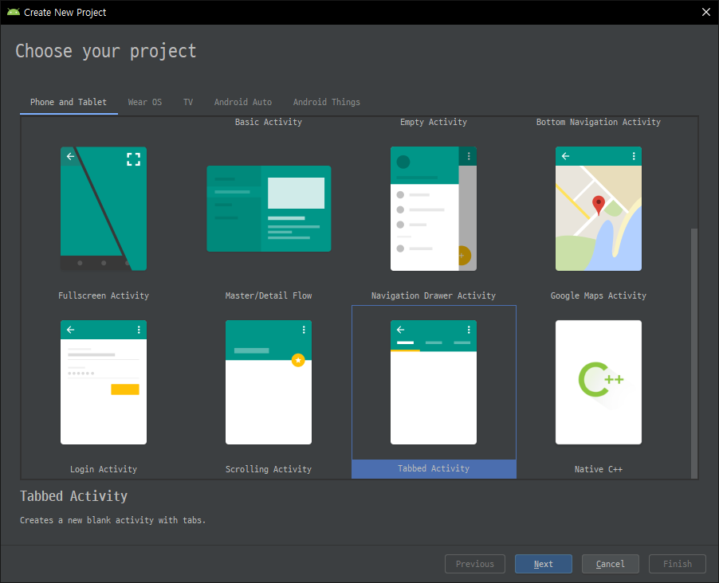
Fragment
Fragment 활용하기
SlideBook 소개
Fragment를 ListView와 유사하게 좌우로 스크롤하여 관리할 수 있도록 만든 프로젝트
Tabbed Activity를 활용한다.
SlideBook 기능
앱을 실행하면 Youtube를 보여주고, 좌우로 스크롤하면 유튜브 콘텐츠에 대한 설명을 보여준다.

Slide 71
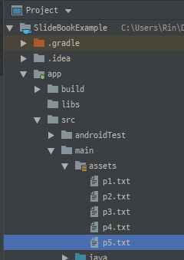
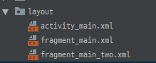

Fragment
Fragment 활용하기
프로젝트 생성
SlideBookExample로 프로젝트를 생성한다.
Gradle 파일에 Glide를 등록한다.
src -> main 폴더에서 assets 디렉토리를 추가하고, file을 p번호.txt로 총 5개 추가한다.
사용할 xml 파일을 추가한다.
dependencies {
...
implementation 'com.github.bumptech.glide:glide:4.9.0'
...
}
Glide 소개
2014년에 공개된 라이브러리
Bump앱을 구글이 인수하면서 bump앱에서 사용하던 이미지 라이브러리를 공개한것
다른 이미지 로딩라이브러리에는 없는 썸네일보기, GIF로딩, 동영상 스틸 보기 기능 지원
https://github.com/bumptech/glide

Slide 72
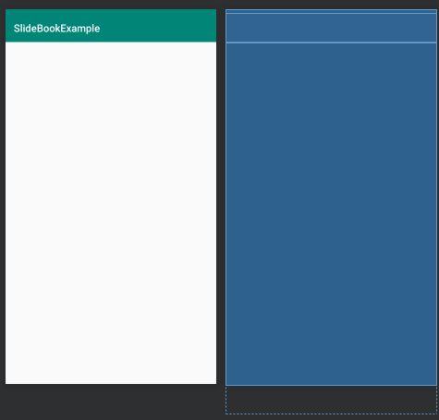
Fragment
Fragment 활용하기
프로젝트 생성
activity_main.xml
<?xml version="1.0" encoding="utf-8"?>
<android.support.design.widget.CoordinatorLayout
xmlns:android="http://schemas.android.com/apk/res/android"
xmlns:tools="http://schemas.android.com/tools"
xmlns:app="http://schemas.android.com/apk/res-auto"
android:id="@+id/main_content0"
android:layout_width="match_parent"
android:layout_height="match_parent"
android:fitsSystemWindows="true"
tools:context=".MainActivity">
<android.support.design.widget.AppBarLayout
android:id="@+id/appbar"
android:paddingTop="@dimen/appbar_padding_top"
android:theme="@style/AppTheme.AppBarOverlay"
android:layout_width="match_parent"
android:layout_height="wrap_content">
<android.support.v7.widget.Toolbar
android:id="@+id/toolbar"
app:title="@string/app_name"
android:layout_width="match_parent"
android:layout_height="?attr/actionBarSize"
android:layout_weight="1"
android:background="?attr/colorPrimary"
app:popupTheme="@style/AppTheme.PopupOverlay"
app:layout_scrollFlags="scroll|enterAlways">
</android.support.v7.widget.Toolbar>
</android.support.design.widget.AppBarLayout>
<android.support.v4.view.ViewPager
android:id="@+id/container"
android:layout_width="match_parent"
android:layout_height="match_parent"
app:layout_behavior="android.support.design.widget.AppBarLayout$ScrollingViewBehavior"/>
</android.support.design.widget.CoordinatorLayout>

Slide 73
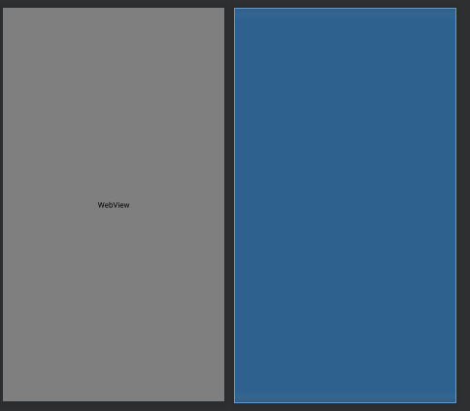
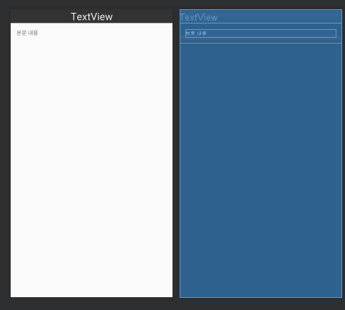
Fragment
Fragment 활용하기
프로젝트 생성
fragment_main.xml
fragment_two.xml
<?xml version="1.0" encoding="utf-8"?>
<FrameLayout
xmlns:android="http://schemas.android.com/apk/res/android"
android:layout_width="match_parent"
android:layout_height="match_parent">
<LinearLayout
android:orientation="vertical"
android:layout_width="match_parent"
android:layout_height="match_parent">
<WebView
android:id="@+id/webView1"
android:layout_width="match_parent"
android:layout_height="match_parent"/>
</LinearLayout>
</FrameLayout>
<?xml version="1.0" encoding="utf-8"?>
<FrameLayout
xmlns:android="http://schemas.android.com/apk/res/android"
android:layout_width="match_parent"
android:layout_height="match_parent">
<ScrollView
android:layout_width="match_parent"
android:layout_height="match_parent">
<LinearLayout
android:orientation="vertical"
android:layout_width="match_parent"
android:layout_height="wrap_content">
<TextView
android:id="@+id/section_label"
android:background="#333333"
android:gravity="center"
android:text="TextView"
android:textSize="26sp"
android:textColor="#eeeeee"
android:layout_width="match_parent"
android:layout_height="wrap_content"/>
<TextView
android:layout_margin="15dp"
android:id="@+id/txtContent"
android:layout_marginTop="5dp"
android:text="본문 내용"
android:layout_width="match_parent"
android:layout_height="match_parent"/>
</LinearLayout>
</ScrollView>
</FrameLayout>

Slide 74
Fragment
Fragment 활용하기
프로젝트 생성
Classes.kt
Page1.kt
package com.example.slidebookexample
import android.content.Context
import java.io.IOException
import kotlin.text.Charsets.UTF_8
data class ContentsInfo(var keyword: String, var imgUrl: String)
object PageReader{
@Throws(IOException::class)
fun readPage(ctx: Context, sPageFile: String): String{
val inputStream = ctx.assets.open(sPageFile)
val size = inputStream.available()
val buffer = ByteArray(size)
inputStream.read(buffer)
inputStream.close()
return String(buffer, UTF_8)
}
}
package com.example.slidebookexample
import android.os.Bundle
import android.support.v4.app.Fragment
import android.view.LayoutInflater
import android.view.View
import android.view.ViewGroup
import android.webkit.*
class Page1 : Fragment(){
override fun onCreateView(inflater: LayoutInflater, container: ViewGroup?, savedInstanceState: Bundle?): View? {
var rootView: View? = null
rootView = inflater.inflate(R.layout.fragment_main, container, false)
val args = arguments
val url = args!!.getString(ARGS_SECTION_URL)
makeWebView(rootView, url)
return rootView
}
private fun makeWebView(v: View?, sUrl: String){
val webView = v!!.findViewById(R.id.webView1) as WebView
webView.webViewClient = WebViewClient()
val set = webView.settings
set.javaScriptEnabled = true
set.builtInZoomControls = true
webView.loadUrl(sUrl)
}
internal inner class WebClient: WebViewClient(){
override fun shouldOverrideUrlLoading(view: WebView?, request: WebResourceRequest?): Boolean {
view?.loadUrl(request?.url.toString())
return true
}
}
companion object{
const val ARGS_SECTION_URL = "section_url"
}
}

Slide 75
Fragment
Fragment 활용하기
프로젝트 생성
Page2.kt
Page1.kt
package com.example.slidebookexample
import android.content.Context
import android.content.Intent
import android.net.Uri
import android.os.Bundle
import android.support.v4.app.Fragment
import android.view.LayoutInflater
import android.view.View
import android.view.ViewGroup
import android.widget.FrameLayout
import kotlinx.android.synthetic.main.fragment_main_two.view.*
import java.net.URL
class Page2 : Fragment(){
private var nSelection = 0
private var imgUrl = ""
override fun onCreateView(inflater: LayoutInflater, container: ViewGroup?, savedInstanceState: Bundle?): View? {
var rootView: View? = null
rootView = inflater.inflate(R.layout.fragment_main_two, container, false)
arguments?.apply {
nSelection = getInt(ARGS_SECTION_NUMBER)
imgUrl = getString(ARGS_SECTION_URL, "")
}
makeEbookView(rootView, nSelection)
return rootView
}
private fun makeEbookView(v: View?, nIndx: Int) {
val fr = v as FrameLayout
fr.section_label.text = "$nIndx Page"
val sContent = getPageText(
activity!!.applicationContext, nSelection
)
fr.txtContent.text = sContent
}
private fun getPageText(ctx: Context, nIndex: Int): String{
return PageReader.readPage(
activity!!.applicationContext, "p$nIndex.txt"
)
}
internal fun browseUrl(sUrl: URL){
val i = Intent(Intent.ACTION_VIEW)
val u = Uri.parse(sUrl.toString())
i.data = u
startActivity(i)
}
companion object{
const val ARGS_SECTION_URL = "section_image_url"
const val ARGS_SECTION_NUMBER = "section_number"
}
}

Slide 76
Fragment
Fragment 활용하기
프로젝트 생성
MainActivity.kt
Page1.kt
package com.example.slidebookexample
import android.os.Bundle
import android.support.v4.app.Fragment
import android.support.v4.app.FragmentManager
import android.support.v4.app.FragmentPagerAdapter
import android.support.v7.app.AppCompatActivity
import android.view.Menu
import android.view.MenuItem
import kotlinx.android.synthetic.main.activity_main.*
class MainActivity : AppCompatActivity() {
private var mSectionsPagerAdapter : SectionsPagerAdapter? = null
override fun onCreate(savedInstanceState: Bundle?) {
super.onCreate(savedInstanceState)
setContentView(R.layout.activity_main)
setSupportActionBar(toolbar)
mSectionsPagerAdapter = SectionsPagerAdapter(supportFragmentManager)
addPages()
container.adapter = mSectionsPagerAdapter
}
override fun onCreateOptionsMenu(menu: Menu?): Boolean {
menuInflater.inflate(R.menu.menu_main, menu)
return true
}
override fun onOptionsItemSelected(item: MenuItem?): Boolean {
val id = item?.itemId
if(id == R.id.action_setting) return true
return super.onOptionsItemSelected(item)
}
private fun addPages(){
val pages = listOf(
ContentsInfo("YIgH6JfTgiE", "https://cdn.pixabay.com/photo/2019/06/10/18/42/plant-4264952_960_720.jpg"),
ContentsInfo("0i4kQEndtTE","https://cdn.pixabay.com/photo/2019/02/08/15/33/journey-3983404_960_720.jpg"),
ContentsInfo("uxJG7PEzGAc", "https://cdn.pixabay.com/photo/2017/10/14/22/04/mosque-hassan-2852007_960_720.jpg")
)
for(i in 1..pages.size) {
val p1 = Page1()
p1.arguments = Bundle().apply {
putString(Page1.ARGS_SECTION_URL, "${getBaseUrl()}${pages[i - 1].keyword}")
}
mSectionsPagerAdapter!!.addFragment(p1)
val p2 = Page2()
p2.arguments = Bundle().apply {
putInt(Page2.ARGS_SECTION_NUMBER, i)
}
mSectionsPagerAdapter!!.addFragment(p2)
}
}
private fun getBaseUrl() = "https://www.youtube.com/watch?v="
inner class SectionsPagerAdapter(fm: FragmentManager): FragmentPagerAdapter(fm){
var mFragment = ArrayList<Fragment>()
override fun getCount(): Int {
return mFragment.size
}
override fun getItem(p0: Int): Fragment {
return mFragment[p0]
}
fun addFragment(f: Fragment){
mFragment.add(f)
}
}
}

Slide 77
Fragment
Fragment 활용하기
프로젝트 생성
MainActivity.kt
ViewPager는 ListView 처럼 Fragment를 관리해주는데, 좌우로 스크롤된다.
FragmentPagerAdapter 클래스를 ListView처럼 사용할 수 있다.
클래스/메소드 | 설명
ViewPager/ adapter | ViewPager의 adapter 클래스를 설정한다.
FragmentPagerAdapter/ getItem | index를 기준으로 그 Fragment를 반환한다.
FragmentPagerAdapter/ getCount | Fragment의 개수를 반환한다.
Fragment/arguments | Fragment에 Bundle 객체를 넘겨준다.
Bundle/putString | Bundle에 문자열 값을 저장한다.
Bundle/putInt | Bundle에 정수형 값을 저장한다.

Slide 78
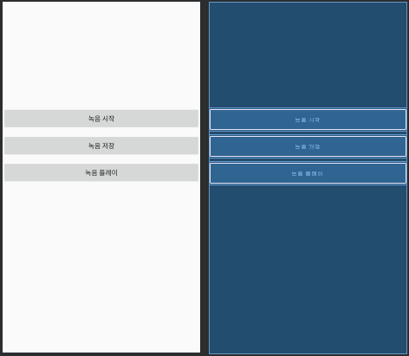
음성 녹음 기능 및 실행
사운드 녹음 및 플레이
녹음하기
안드로이드에서 사운드를 녹음하거나 음원을 플레이하려면 MediaRecoder와 MediaPlayer를 사용한다.
간단하게 사운드를 녹음하고 플레이 할 수 있는 앱을 만들어보자.
예제 1. 사운드 녹음 앱
activity_main.xml
AndroidManifest.xml
<?xml version="1.0" encoding="utf-8"?>
<android.support.constraint.ConstraintLayout
xmlns:android="http://schemas.android.com/apk/res/android"
xmlns:tools="http://schemas.android.com/tools"
android:layout_width="match_parent"
android:layout_height="match_parent"
xmlns:app="http://schemas.android.com/apk/res-auto"
tools:context=".MainActivity">
<Button
android:id="@+id/btnRecord"
android:layout_width="match_parent"
android:layout_height="wrap_content"
android:layout_marginBottom="464dp"
android:text = "녹음 시작"
app:layout_constraintBottom_toBottomOf="parent"
app:layout_editor_absoluteX="16dp"/>
<Button
android:id="@+id/btnRecordSave"
android:layout_width="match_parent"
android:layout_height="wrap_content"
android:layout_marginBottom="120dp"
android:layout_marginTop="8dp"
android:text = "녹음 저장"
app:layout_constraintBottom_toBottomOf="parent"
app:layout_constraintTop_toBottomOf="@id/btnRecord"
app:layout_constraintVertical_bias="0.003"
app:layout_editor_absoluteX="0dp"/>
<Button
android:id="@+id/btnPlay"
android:layout_width="match_parent"
android:layout_height="wrap_content"
android:layout_marginBottom="8dp"
android:layout_marginTop="8dp"
android:text = "녹음 플레이"
app:layout_constraintBottom_toBottomOf="parent"
app:layout_constraintTop_toBottomOf="@id/btnRecordSave"
app:layout_constraintVertical_bias="0.0"
app:layout_editor_absoluteX="0dp"/>
</android.support.constraint.ConstraintLayout>
<?xml version="1.0" encoding="utf-8"?>
<manifest xmlns:android="http://schemas.android.com/apk/res/android"
package="com.example.soundrecoding">
<application
android:allowBackup="true"
android:icon="@mipmap/ic_launcher"
android:label="@string/app_name"
android:roundIcon="@mipmap/ic_launcher_round"
android:supportsRtl="true"
android:theme="@style/AppTheme">
<activity android:name=".MainActivity">
<intent-filter>
<action android:name="android.intent.action.MAIN"/>
<category android:name="android.intent.category.LAUNCHER"/>
</intent-filter>
</activity>
</application>
<uses-permission android:name="android.permission.WRITE_EXTERNAL_STORAGE"/>
<uses-permission android:name="android.permission.RECORD_AUDIO"/>
</manifest>

Slide 79
음성 녹음 기능 및 실행
사운드 녹음 및 플레이
녹음하기
예제 1. 사운드 녹음 앱
MainActivity.kt
package com.example.soundrecoding
import android.Manifest
import android.app.DownloadManager
import android.content.pm.PackageManager
import android.icu.text.AlphabeticIndex
import android.media.MediaPlayer
import android.media.MediaRecorder
import android.support.v7.app.AppCompatActivity
import android.os.Bundle
import android.os.Environment
import android.provider.MediaStore
import android.support.v4.app.ActivityCompat
import android.support.v4.content.ContextCompat
import android.widget.Toast
import kotlinx.android.synthetic.main.activity_main.*
class MainActivity : AppCompatActivity() {
private var mediaRecoder: MediaRecorder? = null
private var mediaPlayer: MediaPlayer? = null
//lazyinit
private val sFileName by lazy {
Environment.getExternalStorageDirectory().absolutePath + "/" + "MyRecoding.3gp"
}
override fun onCreate(savedInstanceState: Bundle?) {
super.onCreate(savedInstanceState)
setContentView(R.layout.activity_main)
//퍼미션 허용받기
btnRecord.setOnClickListener {
if (!checkMyPermission()) {
requestMyPermission()
return@setOnClickListener
}
setUpMediaRecoder()
mediaRecoder!!.prepare()
mediaRecoder!!.start()
Toast.makeText(this@MainActivity, "녹음 시작", Toast.LENGTH_LONG).show()
}
//녹음 저장하기
btnRecordSave.setOnClickListener {
mediaRecoder!!.stop()
Toast.makeText(this@MainActivity, "녹음 저장", Toast.LENGTH_LONG).show()
}
//녹음 재생하기
btnPlay.setOnClickListener {
mediaPlayer = MediaPlayer()
mediaPlayer!!.setDataSource(sFileName)
mediaPlayer!!.prepare()
mediaPlayer!!.start()
Toast.makeText(this@MainActivity, "녹음 재생", Toast.LENGTH_LONG).show()
}
}
//퍼미션 요청 및 허락을 받을 상수값
companion object{
const val REQUEST_PERMISSION_CODE = 1000
}
//퍼미션 요청 결과를 받아오는 핸들러
override fun onRequestPermissionsResult(requestCode: Int, permissions: Array<out String>, grantResults: IntArray) {
when(requestCode){
REQUEST_PERMISSION_CODE -> if(grantResults.isNotEmpty()){
val storagePermission = grantResults[0] == PackageManager.PERMISSION_GRANTED
val recordPermission = grantResults[1] == PackageManager.PERMISSION_GRANTED
if(storagePermission && recordPermission)
Toast.makeText(this@MainActivity, "Permission 허락됨", Toast.LENGTH_LONG).show()
else
Toast.makeText(this@MainActivity, "Permission 거부됨", Toast.LENGTH_LONG).show()
}
}
}
//퍼미션 체크 함수
private fun checkMyPermission(): Boolean{
val r = ContextCompat.checkSelfPermission(applicationContext, Manifest.permission.WRITE_EXTERNAL_STORAGE)
val r2 = ContextCompat.checkSelfPermission(applicationContext, Manifest.permission.RECORD_AUDIO)
return r == PackageManager.PERMISSION_GRANTED && r2 == PackageManager.PERMISSION_GRANTED
}
//퍼미션 요청
private fun requestMyPermission(){
ActivityCompat.requestPermissions(
this@MainActivity, arrayOf(Manifest.permission.WRITE_EXTERNAL_STORAGE, Manifest.permission.RECORD_AUDIO), REQUEST_PERMISSION_CODE
)
}
//미디어 레코더 초기화
private fun setUpMediaRecoder(){
mediaRecoder = MediaRecorder()
mediaRecoder!!.setAudioSource(MediaRecorder.AudioSource.MIC)
mediaRecoder!!.setOutputFormat(MediaRecorder.OutputFormat.THREE_GPP)
mediaRecoder!!.setAudioEncoder(MediaRecorder.OutputFormat.AMR_NB)
mediaRecoder!!.setOutputFile(sFileName)
}
}
클래스/ 메소드 | 설명
MediaRecorder의 setAudioSource | 어떤 매체로 레코딩을 입력받을지 설정 MIC = 마이크로폰
MediaRecorder의 setOutputFormat | 어떤 포맷으로 저장할지 설정
MediaRecorder의 setOutputFile | 저장될 파일명
MediaPlayer의 setDataSource | play할 파일명 또는 인터넷 주소
MedaPlayer의 prepare, start | play를 준비하고 시작
MediaPlayer의 stop | play를 stop

Slide 80
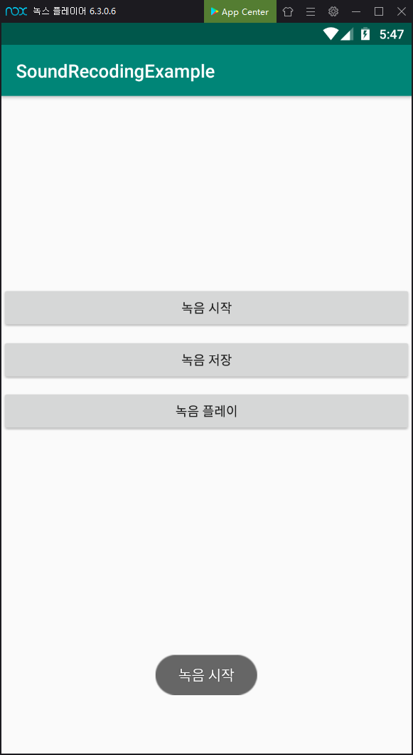


음성 녹음 기능 및 실행
사운드 녹음 및 플레이
녹음하기
예제 1. 사운드 녹음 앱
완성
예외처리가 안 되어 있으므로 녹음 시작을 여러번 누르거나, 녹음을 시작하지 않고 저장하거나 하면 에러가 나서 앱이 종료된다.

Slide 81



ListView
ListView 이해하기
ListView란?
특정 화면이 반복적으로 내용만 다르게 추가되어야 할 때 사용
ListView 구조
ListView의 동작 원리

Slide 82
ListView
ListView 이해하기
ListView 기본 예제
MainActivity.kt
package com.example.listviewbasic
import android.support.v7.app.AppCompatActivity
import android.os.Bundle
import android.widget.ArrayAdapter
import kotlinx.android.synthetic.main.activity_main.*
class MainActivity : AppCompatActivity() {
private val dataList by lazy{
mutableListOf<String>()
}
private var adapter: ArrayAdapter<String>? = null
override fun onCreate(savedInstanceState: Bundle?) {
super.onCreate(savedInstanceState)
setContentView(R.layout.activity_main)
setUp()
}
private fun setUp(){
initListView()
btnAdd.setOnClickListener {
dataList.add(edtItem.text.toString())
adapter?.notifyDataSetChanged()
}
}
private fun initListView(){
(0..10).map { dataList.add(it.toString()) }
adapter = ArrayAdapter(this, android.R.layout.simple_list_item_1, dataList)
lstMain.adapter = adapter
lstMain.setOnItemClickListener { _, _, position, _ ->
dataList.removeAt(position)
adapter?.notifyDataSetChanged()
}
}
}
클래스/메소드 | 설명
ArrayAdapter | 이미 만들어져 있는 Adapter 클래스. 화면 커스터마이징 불가
ListView의 Adapter | adapter를 설정한다.
ListView의 setOnItemClickListener | Item을 클릭했을 때 호출되는 이벤트 핸들러. Item 번호를 넘겨준다.(position)
Adapter의 notifyDataSetChanged | Data가 변경되었다고 알려준다. Android System에서는 Adapter 클래스의 메소드(getCount, getView)를 호출한다. 화면이 갱신된다.

Slide 83

ListView
ListView 이해하기
ListView 기본 예제
main_activity.xml
완성
<?xml version="1.0" encoding="utf-8"?>
<LinearLayout xmlns:android="http://schemas.android.com/apk/res/android"
xmlns:app="http://schemas.android.com/apk/res-auto"
xmlns:tools="http://schemas.android.com/tools"
android:layout_width="match_parent"
android:layout_height="match_parent"
android:orientation="vertical"
tools:context=".MainActivity">
<LinearLayout
android:weightSum="1"
android:layout_width="match_parent"
android:layout_height="wrap_content">
<EditText
android:id="@+id/edtItem"
android:layout_weight="0.8"
android:layout_width="0dp"
android:layout_height="wrap_content"/>
<Button
android:id="@+id/btnAdd"
android:layout_weight="0.2"
android:text="Add"
android:background="#ef8877"
android:layout_width="0dp"
android:layout_height="wrap_content"/>
</LinearLayout>
<ListView
android:id="@+id/lstMain"
android:layout_width="match_parent"
android:layout_height="match_parent">
</ListView>
</LinearLayout>

Slide 84


ListView
ListView 이해하기
Custom ListView
activity_main.xml
item_layout.xml
<?xml version="1.0" encoding="utf-8"?>
<android.support.constraint.ConstraintLayout
xmlns:android="http://schemas.android.com/apk/res/android"
xmlns:tools="http://schemas.android.com/tools"
xmlns:app="http://schemas.android.com/apk/res-auto"
android:layout_width="match_parent"
android:layout_height="match_parent"
tools:context=".MainActivity">
<ListView
android:background="#333333"
android:id="@+id/lstMain"
android:layout_width="match_parent"
android:layout_height="match_parent">
</ListView>
</android.support.constraint.ConstraintLayout>
<?xml version="1.0" encoding="utf-8"?>
<LinearLayout xmlns:android="http://schemas.android.com/apk/res/android"
android:orientation="vertical"
android:layout_width="match_parent"
android:layout_height="match_parent">
<LinearLayout
android:layout_marginLeft="15dp"
android:layout_marginRight="15dp"
android:layout_marginTop="8dp"
android:layout_marginBottom="8dp"
android:weightSum="1"
android:orientation="horizontal"
android:layout_width="match_parent"
android:layout_height="match_parent">
<ImageView
android:src="@mipmap/ic_launcher"
android:layout_gravity="center"
android:id="@+id/imgLink"
android:layout_weight="0.3"
android:layout_width="0dp"
android:layout_height="wrap_content"/>
<TextView
android:textColor="#eaeaea"
android:layout_marginRight="5dp"
android:layout_marginLeft="8dp"
android:id="@+id/txtMsg"
android:layout_gravity="center"
android:layout_weight="0.7"
android:layout_width="0dp"
android:layout_height="wrap_content"/>
</LinearLayout>
<TextView
android:background="#333333"
android:layout_width="match_parent"
android:layout_height="1dp"/>
</LinearLayout>

Slide 85
ListView
ListView 이해하기
Custom ListView
모듈 단위 Gradle에 추가
MainActivity.kt
dependencies {
...
implementation 'com.github.bumptech.glide:glide:3.7.0'
...
}
package com.example.customlistview
import android.content.Context
import android.support.v7.app.AppCompatActivity
import android.os.Bundle
import android.view.LayoutInflater
import android.view.View
import android.view.ViewGroup
import android.widget.BaseAdapter
import android.widget.ImageView
import android.widget.TextView
import android.widget.Toast
import com.bumptech.glide.Glide
import kotlinx.android.synthetic.main.activity_main.*
class MainActivity : AppCompatActivity() {
val dataList by lazy{
mutableListOf<WebInfo>()
}
//Item에 보여줄 정보를 담을 클래스
data class WebInfo (var image: String, var desc: String)
class ListViewAdapter(c: Context, l: MutableList<WebInfo>): BaseAdapter(){
private var lstData: MutableList<WebInfo>
private var ctx: Context
init{
lstData = l
ctx = c
}
inner class ViewHolder{
var txtMessage: TextView? = null
var imgLink: ImageView? = null
}
override fun getView(position: Int, convertView: View?, parent: ViewGroup?): View {
//안드로이드에서 넘겨받은 뷰의 뷰가 null일 경우
var view = convertView
val holder: ViewHolder
if(view == null){
holder = ViewHolder()
view = LayoutInflater.from(ctx)?.inflate(R.layout.item_layout, null)
holder.txtMessage = view!!.findViewById(R.id.txtMsg)
holder.imgLink = view.findViewById(R.id.imgLink)
view.tag = holder
}else{
holder = view.tag as ViewHolder
}
holder.txtMessage!!.text = lstData[position].let{it.desc}
Glide.with(ctx)
.load(lstData[position].let{it.image})
.fitCenter()
.into(holder.imgLink)
return view
}
override fun getCount(): Int {
return lstData.size
}
override fun getItem(position: Int): Any {
return lstData[position]
}
override fun getItemId(position: Int): Long {
return 0
}
}
var adapter: ListViewAdapter? = null
override fun onCreate(savedInstanceState: Bundle?) {
super.onCreate(savedInstanceState)
setContentView(R.layout.activity_main)
}
private fun initUI(){
(0..50).forEach{
dataList.add(
WebInfo(
if(it%2 == 0)
"https://avatars3.githubusercontent.com/u/31234716?s=460&v=4"
else "https://avatars2.githubusercontent.com/u/12086377?s=460&v=4",
"$it 번 추가\n웹사이트 정보입니다."
)
)
}
adapter = ListViewAdapter(applicationContext, dataList)
lstMain.adapter = adapter
lstMain.setOnItemClickListener{parent, view, pos, id ->
Toast.makeText(
applicationContext, dataList[pos].let { it.desc },
Toast.LENGTH_LONG).show()
}
}
}
클래스/메소드 | 설명
Adapter의 getCount | 개수를 요청하면 반환한다.
Adapter의 getItem | 인덱스로 아이템을 요청하면 그 아이템을 반환한다.
Adapter의 getView | 화면을 요청하면 만들어서 반환한다.
Adapter의 getItemId | 인덱스로 ID를 요청하면 반환한다.
ViewHolder | 화면을 담아두고 처리하기 위해 만든 클래스. ListVIew는 요청된 화면의 Control 정보를 보관한 후, View의 Tag로 넘겨주어야 한다.

Slide 86
ListView
사운드 녹음과 ListView 활용하여 PlayBook 만들기
기능 소개
인터넷에 있는 음악을 스트리밍 하는 앱이다.
list.txt 파일에 이미지와 사운드 파일의 인터넷 주소를 입력하면 자동으로 추가되어 플레이 할 수 있도록 한다.

Slide 87

ListView
사운드 녹음과 ListView 활용하여 PlayBook 만들기
초기 설정
build.gradle 파일에 glide를 등록한다.
src->main 폴더에 디렉토리를 생성하고 이름을 assets로 지정한 후, list.txt 파일을 생성한다.
apply plugin: 'kotlin-kapt'
dependencies {
implementation 'com.github.bumptech.glide:glide:4.9.0'
kapt 'com.github.bumptech.glide:compiler:4.9.0'
}

Slide 88

ListView
사운드 녹음과 ListView 활용하여 PlayBook 만들기
item_layout.xml
<?xml version="1.0" encoding="utf-8"?>
<LinearLayout
android:orientation="vertical"
xmlns:android="http://schemas.android.com/apk/res/android"
android:layout_width="match_parent"
android:layout_height="match_parent">
<LinearLayout
android:layout_marginLeft="15dp"
android:layout_marginRight="15dp"
android:layout_marginTop="8dp"
android:layout_marginBottom="8dp"
android:weightSum="1"
android:orientation="horizontal"
android:layout_width="match_parent"
android:layout_height="150dp">
<ImageView
android:scaleType="fitXY"
android:src="@mipmap/ic_launcher"
android:layout_gravity="center"
android:id="@+id/imgLink"
android:layout_weight="0.6"
android:layout_width="0dp"
android:layout_height="match_parent"/>
<TextView
android:textSize="18sp"
android:textColor="#eaeaea"
android:layout_marginRight="5dp"
android:layout_marginLeft="8dp"
android:id="@+id/txtMessage"
android:layout_gravity="center"
android:layout_weight="0.4"
android:layout_width="0dp"
android:layout_height="wrap_content"/>
</LinearLayout>
<LinearLayout
android:weightSum="1"
android:orientation="horizontal"
android:layout_width="match_parent"
android:layout_height="wrap_content">
<TextView
android:layout_gravity="center"
android:layout_weight="0.8"
android:layout_width="0dp"
android:layout_height="wrap_content"/>
<ImageView
android:id="@+id/btnPlay"
android:src="@android:drawable/ic_media_play"
android:layout_gravity="center"
android:layout_weight="0.1"
android:layout_width="0dp"
android:layout_height="wrap_content"/>
<ImageView
android:id="@+id/btnStop"
android:src="@android:drawable/ic_media_pause"
android:layout_gravity="center"
android:layout_weight="0.1"
android:layout_width="0dp"
android:layout_height="wrap_content"/>
</LinearLayout>
<TextView
android:layout_marginTop="8dp"
android:layout_marginBottom="8dp"
android:background="#e1dbdc"
android:layout_width="match_parent"
android:layout_height="1dp"/>
</LinearLayout>

Slide 89

ListView
사운드 녹음과 ListView 활용하여 PlayBook 만들기
activity_main.xml
<?xml version="1.0" encoding="utf-8"?>
<android.support.constraint.ConstraintLayout
xmlns:android="http://schemas.android.com/apk/res/android"
xmlns:tools="http://schemas.android.com/tools"
xmlns:app="http://schemas.android.com/apk/res-auto"
android:layout_width="match_parent"
android:layout_height="match_parent"
tools:context=".MainActivity">
<ListView
android:background="#252624"
android:id="@+id/lstMain"
android:layout_width="match_parent"
android:layout_height="match_parent"/>
</android.support.constraint.ConstraintLayout>

Slide 90
ListView
클래스/메소드 | 설명
AssetMananger/ open | assets 폴더의 파일을 읽어와서 InputStream을 반환한다.
String(kotlin.text)/ split | 특정 문자열을 기준으로 문자열을 잘라서 배열로 만든다.
String(kotlin.text)/ toRegex | 문자를 정규식으로 만든다.
Array/ indices | 배열의 범위
사운드 녹음과 ListView 활용하여 PlayBook 만들기
MainActivity.kt
package com.example.playbookexample
import android.content.Context
import android.media.MediaPlayer
import android.support.v7.app.AppCompatActivity
import android.os.Bundle
import android.view.LayoutInflater
import android.view.View
import android.view.ViewGroup
import android.view.Window
import android.widget.BaseAdapter
import android.widget.ImageView
import android.widget.TextView
import android.widget.Toast
import com.bumptech.glide.Glide
import kotlinx.android.synthetic.main.activity_main.*
import java.net.URL
class MainActivity : AppCompatActivity() {
var dataList: MutableList<WebInfo>? = null
var adapter: ListViewAdapter? = null
override fun onCreate(savedInstanceState: Bundle?) {
super.onCreate(savedInstanceState)
hideTitle()
setContentView(R.layout.activity_main)
uiSetUp()
}
private fun hideTitle(){
requestWindowFeature(Window.FEATURE_NO_TITLE)
supportActionBar!!.hide()
}
private fun uiSetUp(){
//데이터 추가
dataList = getWebInfoList(applicationContext, "list.txt")
adapter = ListViewAdapter(applicationContext, dataList)
lstMain.adapter = adapter
}
class ListViewAdapter(context: Context, l: MutableList<WebInfo>?): BaseAdapter(){
var lstData: MutableList<WebInfo>? = l
var ctx : Context = context
var player: MediaPlayer? = null
inner class ViewHolder{
var txtMessage: TextView? = null
var imgLink: ImageView? = null
var btnPlay: ImageView? = null
var btnStop: ImageView? = null
}
override fun getView(position: Int, convertView: View?, parent: ViewGroup?): View {
//안드로이드에서 넘겨받은 View와 View가 null일 경우 생성할 뷰 홀더
var view = convertView
val holder: ViewHolder
if(view == null){
//View가 null이니 View의 정보를 담을 홀더를 생성 및 할당
holder = ViewHolder()
view = LayoutInflater.from(ctx)?.inflate(R.layout.item_layout, null)
holder.txtMessage = view!!.findViewById(R.id.txtMessage)
holder.imgLink = view.findViewById(R.id.imgLink)
holder.btnPlay = view.findViewById(R.id.btnPlay)
holder.btnStop = view.findViewById(R.id.btnStop)
view.tag = holder
}else{
//tag에 있는 정보를 holder로 가져온다
holder = view.tag as ViewHolder
}
holder.txtMessage!!.text = lstData!![position].desc
//Glide로 동적 이미지를 로딩
//URL 클래스 형태로 넣어줘야 함
Glide.with(ctx)
.load(URL(lstData!![position].image))
.fitCenter()
.into(holder.imgLink!!)
holder.btnPlay!!.setOnClickListener {
Toast.makeText(ctx, "${lstData!![position].desc} play", Toast.LENGTH_LONG).show()
if(player != null){
player?.stop()
player = null
}
player = MediaPlayer()?.apply {
setDataSource(lstData!![position].music)
prepare()
start()
}
}
holder.btnStop!!.setOnClickListener {
Toast.makeText(ctx, "${lstData!![position].desc} stop", Toast.LENGTH_LONG).show()
player?.stop()
}
return view
}
override fun getCount(): Int {
return lstData!!.size
}
override fun getItem(position: Int): Any {
return lstData!![position]
}
override fun getItemId(position: Int): Long {
return 0
}
}
}
//정보를 담을 클래스
data class WebInfo(var music: String, var image: String, var desc: String)
fun getWebInfoList(context: Context, pageFile: String): MutableList<WebInfo>{
val musicList: MutableList<WebInfo> = mutableListOf()
val file = context.assets.open(pageFile)
val size = file.available()
val buffer = ByteArray(size)
file.read(buffer)
file.close()
//파일 인코딩을 무조건 설정해주어야 함. 안 그러면 문자가 이상하게 보일 수 있음
val text = String(buffer)
//문자열 파싱
val line = text.split("\n".toRegex()).dropLastWhile { it.isEmpty() }.toTypedArray()
for(i in line.indices){
val s = line[i]
val info = s.split("\\|".toRegex()).dropLastWhile { it.isEmpty() }.toTypedArray()
val m = WebInfo(
music = info[0],
image = info[1],
desc = info[2]
)
musicList.add(m)
}
return musicList
}

